Slide 1
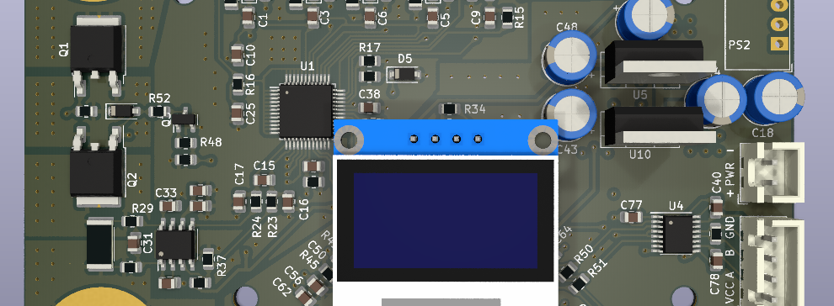

Deployment-Oriented Neural Network State-Estimation
Methods for Battery Management Systems:
Ageing Estimation, Robustness Benchmarking, Embedded Optimization, and Hardware
Integration
Florian Rzepka | Ph.D. Presentation | Technische Universität Berlin | 23.10.2026
Notes:
Guten Tag, Herr Professor Strunz, Frau Professor Kowal, Herr Professor Opferkuch und Herr Professor Li. Herzlich willkommen auch allen Gästen.
Vielen Dank an die Kommission. Frau Professor Kowal, Ihnen danke ich für die Betreuung meiner Promotion. Herrn Professor Opferkuch und Herrn Professor Li danke ich für die Anreise aus Nürnberg und Aachen. Herr Professor Opferkuch, nach meiner Bachelorarbeit zu Lithium-Ionen-Akkus an der TH Nürnberg freue ich mich, dass Sie auch heute wieder dabei sind.
Der Titel meiner Dissertation lautet:
Deployment-Oriented Neural Network State-Estimation Methods for Battery Management Systems: Ageing Estimation, Robustness Benchmarking, Embedded Optimization, and Hardware Integration.
Es geht um State Estimation mit Neural Networks direkt im Battery Management System: Wie lassen sich SOC und SOH zuverlässig bestimmen, und wie können die Modelle mit begrenztem Speicher und begrenzter Rechenleistung auf einem Microcontroller laufen?

Slide 2


Motivation: Batteriespeicher für eine dezentrale und autonome Energieversorgung
Dezentrale Energiesysteme: Lokale Batteriespeicher in Versorgungsnetzen – Beispiel MG-Farm
STRUKTUR
Motivation &
Ziele
Mobile Anwendungen: Energieversorgung außerhalb fester Infrastruktur; begrenzter Wartungszugang
Daten & BMS
Kompakte
zeitbasierte
Modelle
Ressourcenbeschränkung: Wenig Rechenleistung und Speicher; eingeschränkter oder fehlender Internetzugang
Robustheit &
Hardwareeffizienz
[1]
Forschungsbedarf: Zuverlässige Zustandsbestimmung direkt im BMS bei begrenztem Ressourcenbudget
Embedded-AI-
Optimierung
Fazit & Ausblick
2 / 39
Florian Rzepka | Ph.D. Presentation | Technische Universität Berlin | 23.10.2026
Notes:
Die Motivation für meine Arbeit entstand aus meinen bisherigen Arbeiten zu autonomen und dezentralen Energiesystemen. Dazu zählen meine Masterarbeit am DLR zur mobilen Pflanzenanbaueinheit MEPA und vor allem das Projekt MG-Farm an der TU Berlin zu Microgrids in Nordafrika.
Für die hier genannten Anwendungen müssen Batteriespeicher zuverlässig arbeiten.
Auch außerhalb fester Infrastruktur muss die State Estimation mit wenig Rechenleistung und Speicher zuverlässig funktionieren. Daraus ergibt sich der Forschungsbedarf: zuverlässige Zustandsbestimmung direkt im BMS bei begrenztem Ressourcenbudget.

Slide 3
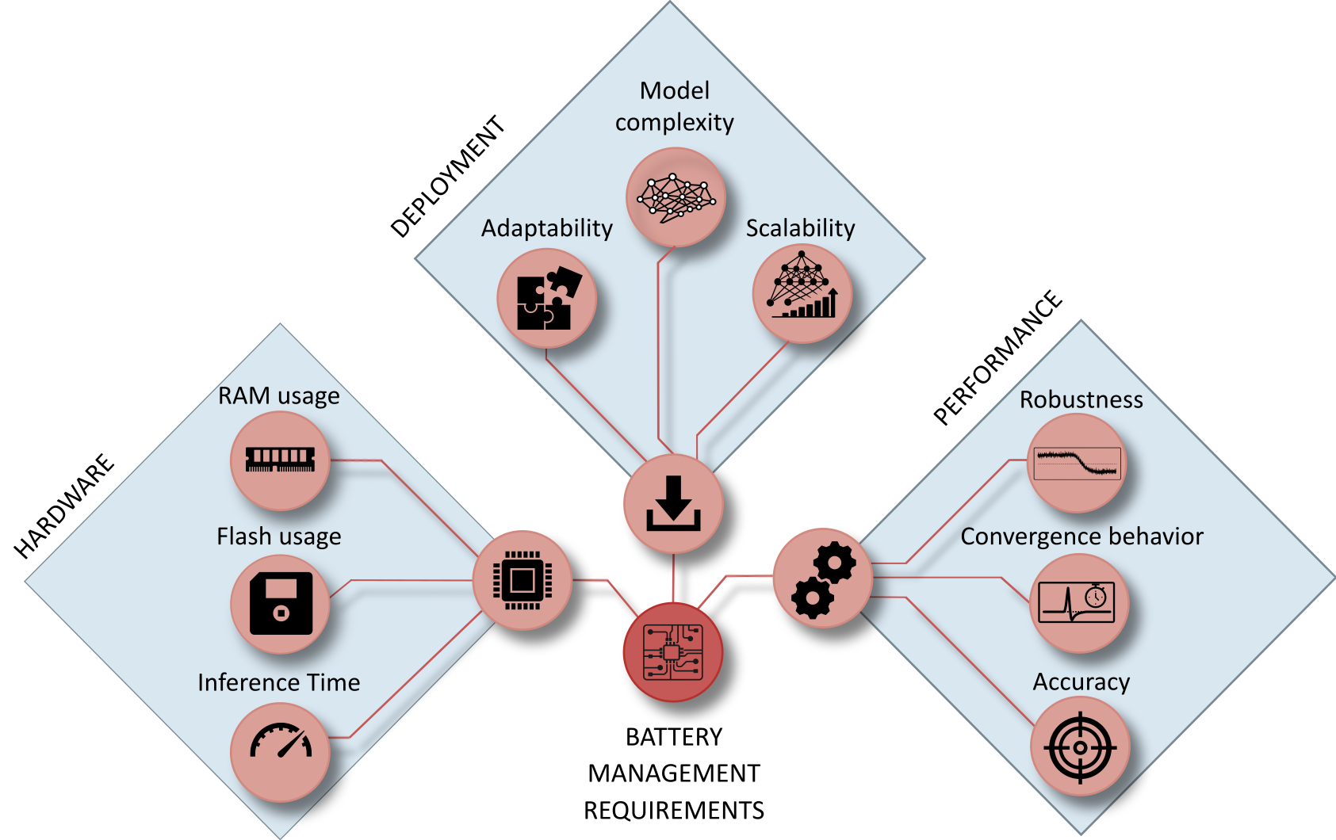
Forschungsfragen und Ziele der Dissertation
1. Wie lässt sich das komplexe, zeitabhängige Alterungsverhalten von Lithium-Ionen-Batterien mit einfachen, kompakten Modellen abbilden?
Ziel: Entwicklung kompakter SOH-Modelle
mit Feature Engineering
STRUKTUR
Motivation &
Ziele
Daten & BMS
2. Wie verhalten sich Batteriezustandsmodelle unter realistischen Betriebs- und Messbedingungen, und welche Faktoren bestimmen ihre Robustheit?
Ziel: Benchmark verschiedener Estimatorklassen
Kompakte
zeitbasierte
Modelle
Robustheit &
Hardwareeffizienz
3. Wie lassen sich Batteriezustandsmodelle auf Embedded-Hardware übertragen und hinsichtlich Speicherbedarf, Laufzeit und Energiebedarf optimieren?
Ziel: Optimierung durch Pruning und Quantization
Embedded-AI-
Optimierung
Fazit & Ausblick
3 / 39
Florian Rzepka | Ph.D. Presentation | Technische Universität Berlin | 23.10.2026
Notes:
Daraus ergeben sich drei Forschungsfragen.
Erstens: Wie lässt sich das komplexe, zeitabhängige Alterungsverhalten von Lithium-Ionen-Batterien mit einfachen, kompakten Modellen abbilden?
Zweitens: Wie verhalten sich Batteriezustandsmodelle unter realistischen Betriebs- und Messbedingungen, und welche Faktoren bestimmen ihre Robustheit?
Drittens: Wie lassen sich Batteriezustandsmodelle auf Embedded-Hardware übertragen und hinsichtlich Speicherbedarf, Laufzeit und Energiebedarf optimieren?
Rechts steht die Vortragsstruktur.

Slide 4
Stand der Technik und eigener Beitrag
Kompakte SOH-Modelle
Robustheit bei
Messfehlern
Embedded-Optimierung
STRUKTUR
Motivation &
Ziele
Bisherige Ansätze
Neuronale Modelle für die
SOH-Schätzung [2], [3], [4]
Zeitinformation über Inputs
oder Netzarchitektur [3], [4]
Einfluss von Messfehlern auf
SOC-Schätzer [5], [6]
Störanfällige Messung und
Datenübertragung im BMS [7]
Neuronale Schätzer auf
Mikrocontrollern [8], [9]
Modellkompression zur
Ressourceneinsparung [9], [10]
Daten & BMS
Kompakte
zeitbasierte
Modelle
Beitrag dieser Arbeit
Robustheit &
Hardwareeffizienz
Hardwarebezug: Eignung und Grenzen neuronaler Schätzmodelle für den BMS-Einsatz
Übergreifende Bewertung: Accuracy und Störverhalten – lokal und im Gesamtverlauf
Pruning und Quantization im Vergleich: Accuracy, Speicherbedarf und Laufzeit von SOC- und SOH-Modellen auf einer MCU
Embedded-AI-
Optimierung
Fazit & Ausblick
4 / 39
Florian Rzepka | Ph.D. Presentation | Technische Universität Berlin | 23.10.2026
Notes:
Auf dieser Folie sehen wir den Stand der Technik zu den einzelnen Themengebieten. Neural Networks für SOH, Robustheitsstudien und MCU-Implementierungen sind bereits bekannt.
Der besondere Beitrag meiner Arbeit liegt darin diese oft getrennten Bereiche zu vereinen. Dh. Auch immer einen Hardwerbezug herzustellen, eine übergreifende bewertung zu finden die Accuracy aber auch das Störverhalten abdeckt und insbesondere mit dem Pruning und Quantization Optimierungsmethoden zu untersuchen für SOC und SOH Modelle die so bisher noch nicht durchgeführt wurden.

Slide 5
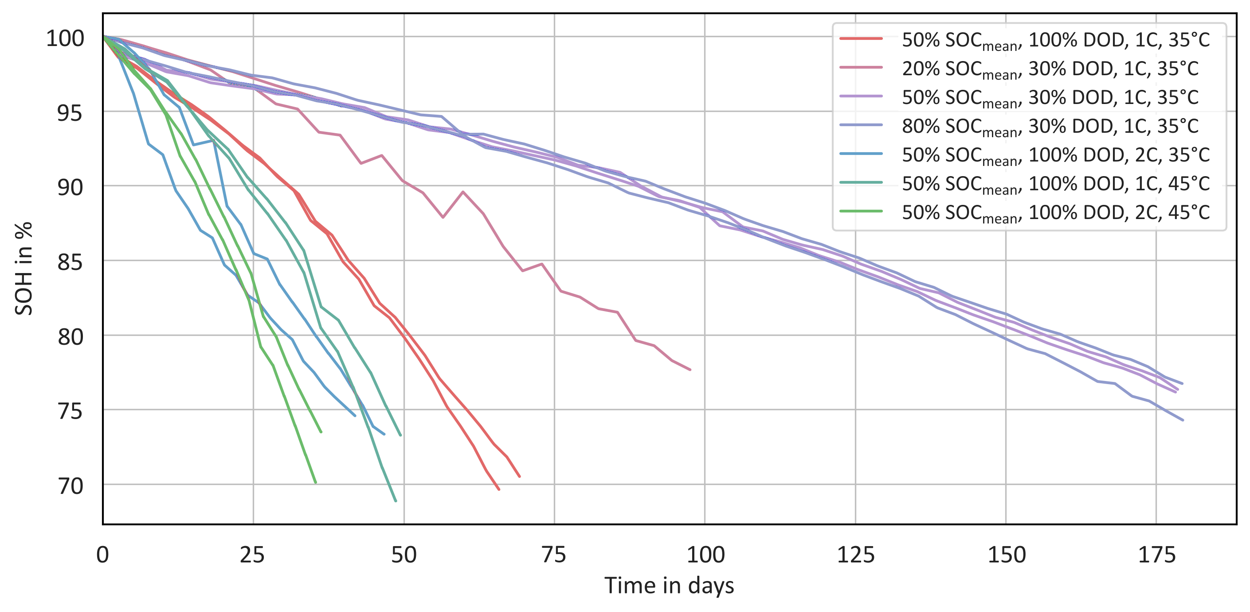
Betriebsbedingungen prägen den Alterungsverlauf
[12]
NMC: 14 Zellen · 7 Alterungsszenarien
STRUKTUR
Referenz: SOH aus wiederholten Kapazitätsmessungen
Motivation &
Ziele
Daten & BMS
Einflussgrößen: Temperatur, mittlerer SOC, Entladetiefe und Entlade-C-Rate
Kompakte
zeitbasierte
Modelle
Robustheit &
Hardwareeffizienz
Embedded-AI-
Optimierung
Verwendung der Datensätze in dieser Arbeit:
NMC: Modellentwicklung zur SOH-Bestimmung
LFP: Robustheitsvergleich und Embedded-AI-Optimierung
Fazit & Ausblick
5 / 39
Florian Rzepka | Ph.D. Presentation | Technische Universität Berlin | 23.10.2026
Notes:
Die erste Untersuchung basiert auf einem NMC Dataset mit vierzehn Zellen in sieben Ageing-Szenarien. Die Kurven zeigen, dass sich die Capacity je nach Betriebsbedingungen unterschiedlich entwickelt. Einfluss haben unter anderem Temperature, SOC, Depth of Discharge und Discharge Rate.
Die SOH Reference entsteht aus wiederholten Capacity Measurements. Der SOH beschreibt die verbleibende Capacity im Verhältnis zur Nominal Capacity. Eine gealterte Zelle kann also vollständig geladen sein und trotzdem weniger Ladung speichern als eine neue.
Dieses Dataset dient der Entwicklung der SOH-Modelle.

Slide 6
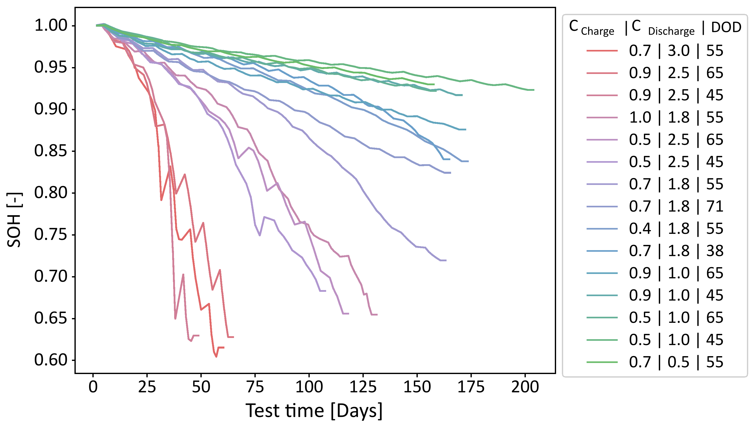
Betriebsbedingungen prägen den Alterungsverlauf
[13]
LFP: 15 Zellen · systematische Lastvariation
STRUKTUR
Referenz: SOH aus wiederholten Kapazitätsmessungen
Motivation &
Ziele
Daten & BMS
Versuchsbedingungen: Variation von Lade-C-Rate, Entlade-C-Rate und Entladetiefe bei 25 °C
Kompakte
zeitbasierte
Modelle
Robustheit &
Hardwareeffizienz
Embedded-AI-
Optimierung
Verwendung der Datensätze in dieser Arbeit:
NMC: Modellentwicklung zur SOH-Bestimmung
LFP: Robustheitsvergleich und Embedded-AI-Optimierung
Fazit & Ausblick
6 / 39
Florian Rzepka | Ph.D. Presentation | Technische Universität Berlin | 23.10.2026
Notes:
Für das Robustness Benchmarking und die spätere Embedded Optimization dient ein zweites Dataset mit fünfzehn LFP-Zellen. Hier wurden Charge Rate, Discharge Rate und Depth of Discharge systematisch variiert, bei fünfundzwanzig Grad Umgebungstemperatur.
Die Kurven zeigen auch hier deutlich unterschiedliche Ageing-Verläufe.
ENDE DES SPRECHTEXTS
Bisherige Hintergrundnotizen und Quellen (nicht mitsprechen)
Der LFP-DoE-Datensatz umfasst 15 Zellen mit acht Betriebspunkten. Die Umgebungstemperatur bleibt bei 25 °C konstant. Systematisch variiert werden Lade-C-Rate (0,3–1,0 C), Entlade-C-Rate (0,5–3,0 C) und Entladetiefe (38–71 %). Gemessene Zelltemperatur ist weiterhin ein Eingangssignal. Der Datensatz bildet die Grundlage für den Robustheitsbenchmark und den Embedded-Kompressionsvergleich.
Quelle: Florian Rzepka, bereitgestellte Dissertation main(1).pdf, Abschn. 4.1.2, Abb. 4.2–4.4, S. 52–55.
Quellenverweise dieser Präsentation (eigene Nummerierung):
LFP: eigener öffentlich verfügbarer Datensatz [13]; Aufbereitung und Darstellung nach [11], §4.1.2, S. 52–55, Abb. 4.4.
[11] F. Rzepka (2026). Deployment-Oriented Neural Network State-Estimation Methods for Battery Management Systems: Ageing Estimation, Robustness Benchmarking, Embedded Optimization, and Hardware Integration. Dissertationsmanuskript, TU Berlin. Grundlage: bereitgestellte main.pdf.
[13] F. Rzepka (2025). Design of Experiments for Cyclic Aging of LFP 18650 Cells: Impact of Charge/Discharge C-Rates, Depth of Discharge, and Temperature on Battery Degradation. Datensatz, TU Berlin / DepositOnce, 13. November 2025. https://doi.org/10.14279/DEPOSITONCE-24800

Slide 7

BMS: Messung, Schutz und Zustandsbestimmung
1 · BMS-Chip: TLE9012DQU
Messung: Zellspannungen und Temperaturen
Balancing: Passiver Ladungsausgleich
STRUKTUR
Motivation &
Ziele
Daten & BMS
1
2 · Mikrocontroller: STM32H755
Cortex-M4: Messwerterfassung, Überwachung, Schutzansteuerung und Kommunikation
Cortex-M7: Ausführung der SOC- und SOH-Modelle
Kompakte
zeitbasierte
Modelle
Robustheit &
Hardwareeffizienz
2
Embedded-AI-
Optimierung
[11]
Hardwarebenchmark auf STM32H753ZI:
Bewertung der Zustandsmodelle hinsichtlich Flash, RAM und Ausführungszeit [14]
Fazit & Ausblick
7 / 39
Florian Rzepka | Ph.D. Presentation | Technische Universität Berlin | 23.10.2026
Notes:
Die entwickelte BMS Platform verbindet Measurement und Monitoring mit eigenen Modellen zur State Estimation. Im Foto sind die beiden zentralen Bausteine markiert: Der TLE9012 misst Cell Voltages und Temperatures und ermöglicht Passive Balancing.
Der STM32H755 verteilt die Aufgaben auf zwei Cores. Der Cortex-M4 übernimmt Data Acquisition und Communication, der Cortex-M7 ist für die State Estimation vorgesehen.
Die späteren Memory- und Runtime-Messungen erfolgen auf dem hier unten genannten STM32H753, ebenfalls mit Cortex-M7. Dieses Mikrocontroller-Modell bildet die Plattform für den Hardware Benchmark.
ENDE DES SPRECHTEXTS
Bisherige Hintergrundnotizen und Quellen (nicht mitsprechen)
Zielzeit: 50 Sekunden. Die Platinenabbildung zeigt die eigene BMS-Plattform. Markierung 1 bezeichnet den TLE9012DQU für Zellspannungs- und Temperaturmessung sowie passives Balancing. Die Strommessung erfolgt über einen zusätzlichen Messpfad. Markierung 2 bezeichnet den teilweise vom Display verdeckten STM32H755ZITx. Der Cortex-M4 übernimmt Messwerterfassung, Grenzwertüberwachung, Schutzansteuerung, Balancing-Koordination, Kommunikation und Systemmanagement; der Cortex-M7 führt die SOC- und SOH-Modelle aus. Der quantitative Hardwarebenchmark verwendet den STM32H753ZI auf einem Nucleo-144-Board. Beide Controller gehören zur STM32H7-Familie und besitzen einen Cortex-M7; die gezeigte H755-Platine und der H753ZI-Benchmark dürfen nicht gleichgesetzt werden. Der genaue Messumfang von Kernelzeit, Host-Latenz, Flash und Peak-RAM wird in der Benchmarkmethodik und im Anhang erläutert.
[Sources]
Dissertation, Abb. 4.6; Abschn. 4.3.2–4.3.4 (TLE9012DQU, STM32H755 und Aufgabenteilung); Abschn. 6.2 und 7.6 (STM32H753ZI-Benchmark). Originalabbildung: 04_Abb_4-6_BMS_Platine.png.
Quelle: bereitgestellte Dissertation main(1).pdf.
[/Sources]
Quellenverweise dieser Präsentation (eigene Nummerierung):
Eigene BMS-Platine: [11], §4.3, S. 59–63, Abb. 4.6/4.7. TLE9012DQU, STM32H755 und Aufgabenteilung gemäß eigener Plattformbeschreibung. [14] betrifft ausschließlich das getrennte STM32H753ZI-Benchmarkboard, nicht den Infineon-Chip.
[11] F. Rzepka (2026). Deployment-Oriented Neural Network State-Estimation Methods for Battery Management Systems: Ageing Estimation, Robustness Benchmarking, Embedded Optimization, and Hardware Integration. Dissertationsmanuskript, TU Berlin. Grundlage: bereitgestellte main.pdf.
[14] STMicroelectronics. STM32 Nucleo-144 Boards. NUCLEO-H753ZI, Data Brief. Hardwarequelle aus der Dissertation. https://www.st.com/resource/en/data_brief/nucleo-h753zi.pdf

Slide 8
Feature Engineering für kompakte SOH-Modelle
Motivation: Zeitabhängige SOH-Schätzung mit
geringer Modellkomplexität
STRUKTUR
Motivation &
Ziele
Methodik: Feature Engineering und Lag
Sequences zur Bereitstellung der zeitlichen
History als MLP-Input
Daten & BMS
Kompakte
zeitbasierte
Modelle
Ziel: Bewertung des Einflusses von Input
Features, Zeitauflösung und History-Länge auf
die Schätzgenauigkeit
Robustheit &
Hardwareeffizienz
Embedded-AI-
Optimierung
Neural Network Architecture for Determining the Aging of Stationary Storage Systems in Smart Grids
Rzepka et al. (2023), Energies [12]
Fazit & Ausblick
8 / 39
Florian Rzepka | Ph.D. Presentation | Technische Universität Berlin | 23.10.2026
Notes:
Im ersten Teil zu kompakten zeitbasierten Modellen steht das Feature Engineering für die SOH Estimation mit einem Multi-Layer Perceptron, kurz MLP, im Mittelpunkt. Die Motivation war hier ein Modell zu entwickeln das sehr einfach im Aufbau ist und trotzdem Zeitabhänigkeiten darstellen kann.
Ein Feedforward Network besitzt keinen internen Recurrent State. Die zeitliche History wird deshalb über die Inputs bereitgestellt.
Untersucht werden der Einfluss der Input Features, der Zeitauflösung und der Länge dieser History auf die Schätzgenauigkeit.

Slide 9
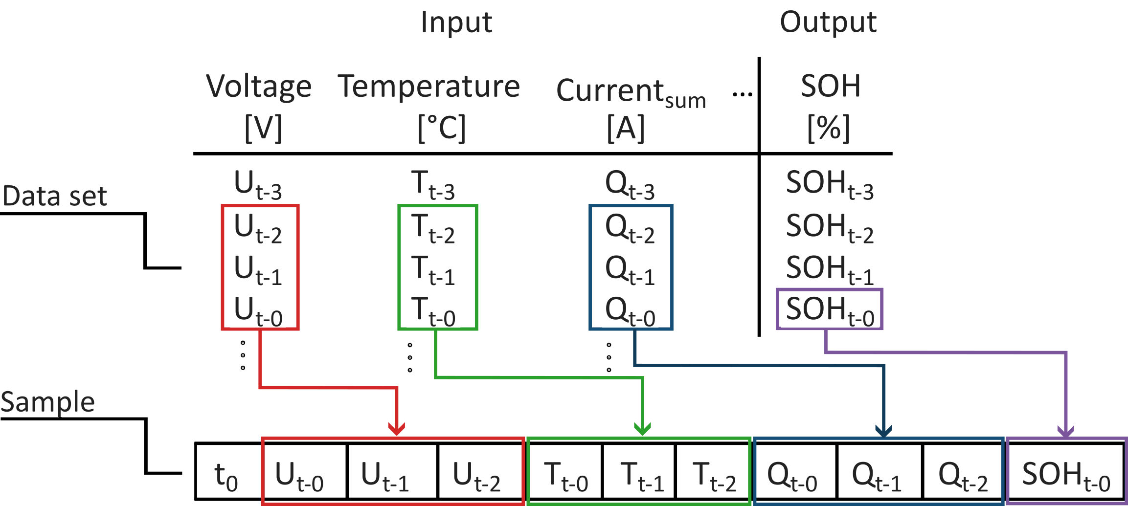

Feature Engineering mit Lag Sequences
STRUKTUR
Motivation &
Ziele
Daten & BMS
Kompakte
zeitbasierte
Modelle
[12]
Robustheit &
Hardwareeffizienz
$$x_{k}=vec([U,T,I_{cum}]_{k−L+1:k}),{\hat{y}}_{k}={\hat{SOH}}_{k}$$
Eingangsvektor xₖ: L Messschritte mit U, T und kumulativem Strom (Q im Bild), SOH-Ziel am Fensterende
Embedded-AI-
Optimierung
Zeitabdeckung L · Δt: Gemeinsame Erfassung von Belastungshistorie sowie Lade- und Entladephasen
Fazit & Ausblick
9 / 39
Florian Rzepka | Ph.D. Presentation | Technische Universität Berlin | 23.10.2026
Notes:
Die History wird über Lag Sequences bereitgestellt. Dafür werden die Messwerte zunächst in Zeitintervallen zusammengefasst. Die Features sind Voltage, Temperature und kumulierter Strom, getrennt nach Charge und Discharge.
Die farbigen Markierungen zeigen zusammengehörige Zeitschritte. Diese werden unten zu einem gemeinsamen Input Vector zusammengefügt. Das MLP erhält damit aktuelle und vergangene Informationen; der Target Value ist der SOH am Ende des Windows.
Sequence Length und Time Resolution bestimmen die zeitliche Abdeckung: Sechzehn Steps mit zehn Minuten ergeben eine History von hundertsechzig Minuten.

Slide 10
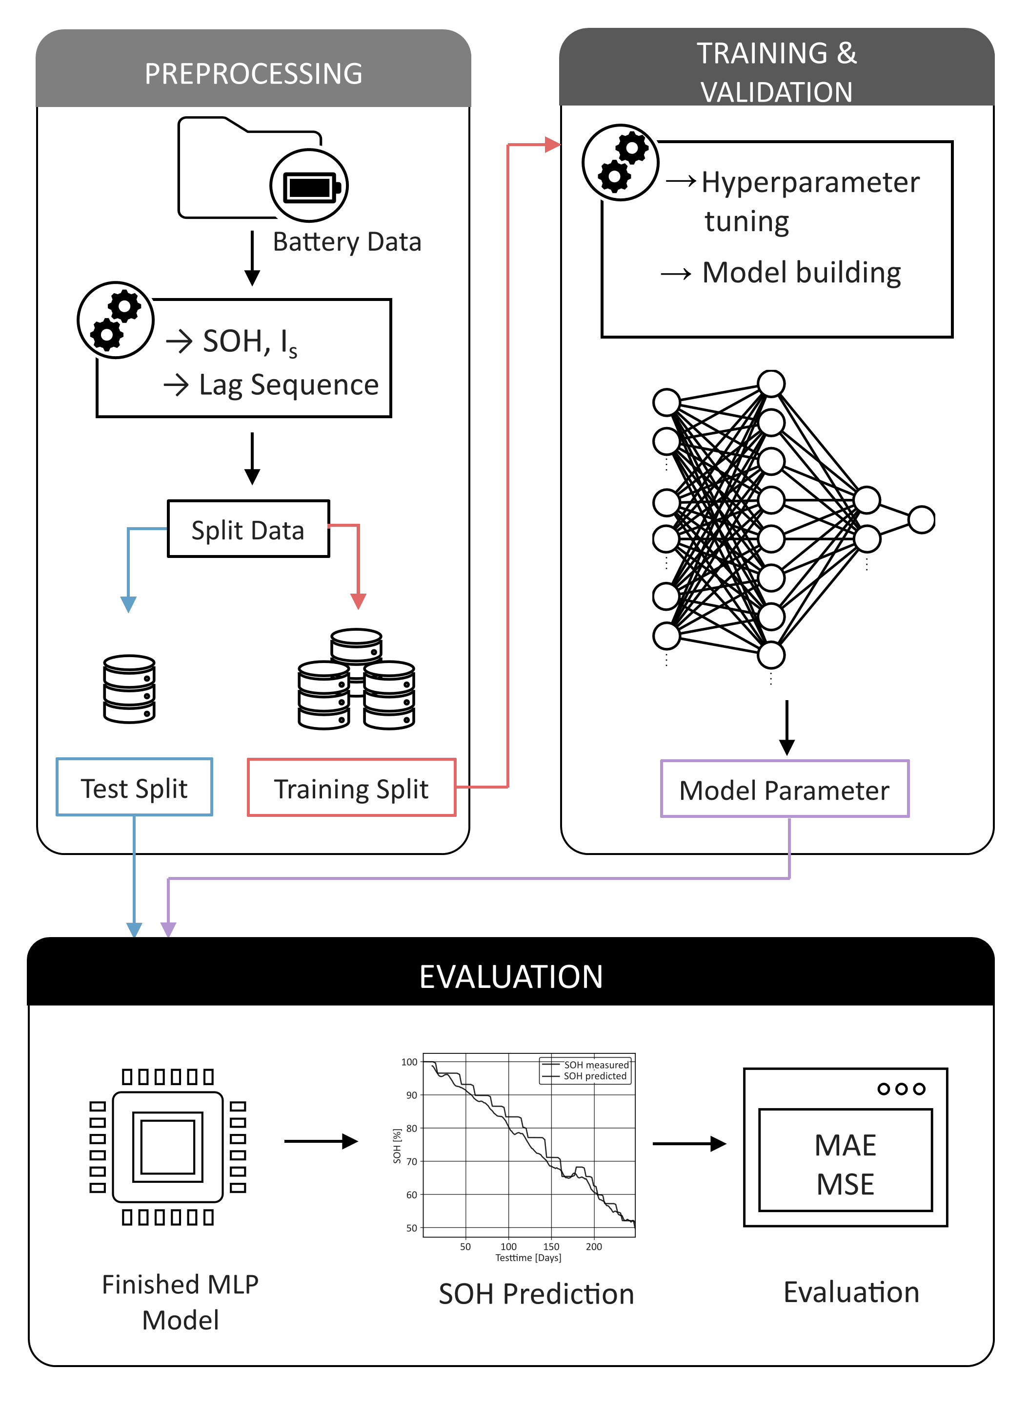
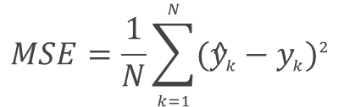
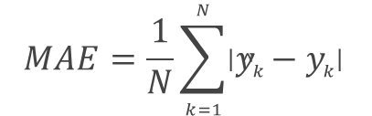
Training und Evaluation auf getrennten Batteriezellen
Datenaufteilung: Zehn NMC-Zellen für Training und Validierung, vier separate Testzellen
STRUKTUR
Motivation &
Ziele
Validierung: 20 % der Sequenzen dieser zehn Zellen für die Modellwahl und Hyperparameteroptimierung [15]
Daten & BMS
Skalierung: Einheitliche Eingangsskalierung auf [0, 1] für Training, Validierung und Test
Kompakte
zeitbasierte
Modelle
Training: Minimierung der MSE als Verlustfunktion
Robustheit &
Hardwareeffizienz
Evaluation: MAE und MSE auf den vier separaten Testzellen
Embedded-AI-
Optimierung
$$MSE=\frac{1}{N}\sum_{k=1}^{N}{({\hat{y}}_{k}−y_{k})^{2}}$$
$$MAE=\frac{1}{N}\sum_{k=1}^{N}{\left|{\hat{y}}_{k}−y_{k}\right|}$$
Fazit & Ausblick
[12]
10 / 39
Florian Rzepka | Ph.D. Presentation | Technische Universität Berlin | 23.10.2026
Notes:
Das Ablaufdiagramm trennt Modellentwicklung und abschließenden Test. Zehn NMC-Zellen dienen Training und Validation. Vier weitere Zellen bleiben für den Test reserviert. Zwanzig Prozent der Sequences aus den zehn Entwicklungszellen werden für Validation und Hyperparameter Tuning verwendet.
Das Input Scaling bringt die Features auf den Bereich zwischen null und eins. Im Training werden die Weights so angepasst, dass die MSE Loss sinkt. Hyperband sucht unter anderem nach geeigneter Depth, Width und zeitlicher Input-Konfiguration.
Die Formeln unten unterscheiden die Fehlermaße: MSE quadriert die Abweichungen, MAE mittelt ihre Beträge. Die Evaluation auf den separaten Test Cells prüft die Generalization auf unbekannte Zellen.

Slide 11
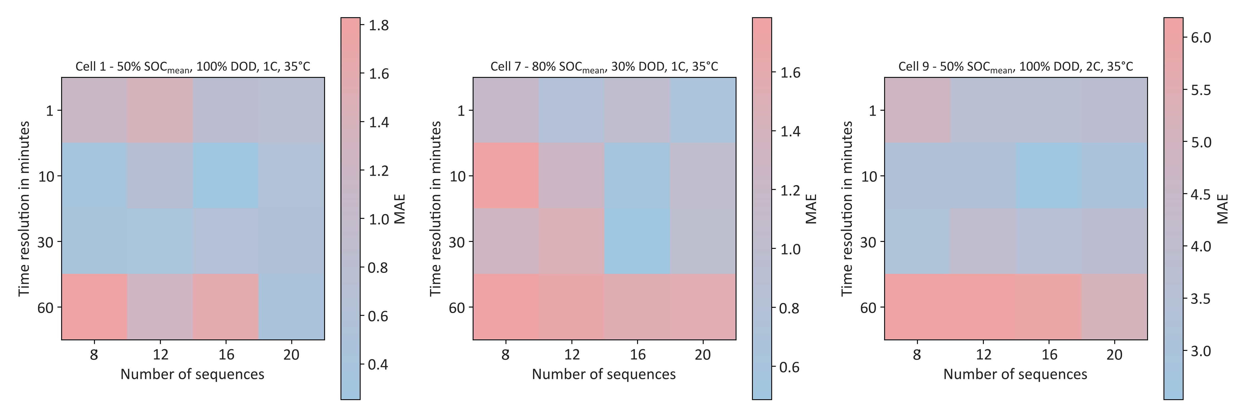
Ergebnisse: Einfluss von Zeitauflösung und Lag-Sequence Length
STRUKTUR
Motivation &
Ziele
Daten & BMS
Kompakte
zeitbasierte
Modelle
[12]
Robustheit &
Hardwareeffizienz
Grobe Zeitauflösung: Glättung relevanter Lade- und Entladedynamik durch Aggregation
Feine Zeitauflösung: Kürzere Zeitabdeckung bei gleicher Lag-Sequence Length L, größerer Eingangsvektor bei mehr Zeitschritten
Embedded-AI-
Optimierung
Konfiguration: L = 16, Δt = 10 min, Historie von 160 min
Fazit & Ausblick
11 / 39
Florian Rzepka | Ph.D. Presentation | Technische Universität Berlin | 23.10.2026
Notes:
Die Fehler-Matrix zeigt den Einfluss von Time Resolution und Sequence Length. Jede Kachel steht für eine Kombination; ihre Farbe beschreibt den zugehörigen Fehler.
Eine grobe Time Resolution glättet die Messwerte und verdeckt dadurch relevante Charge- und Discharge-Dynamik. Bei feiner Time Resolution deckt dieselbe Zahl von Steps weniger Zeit ab. Für eine längere History muss dann der Input Vector wachsen.
Sechzehn Steps mit zehn Minuten bieten hier einen geeigneten Trade-off zwischen zeitlicher Abdeckung und Detailgrad. Längere Sequences oder feinere Daten verbessern die Accuracy nicht automatisch.

Slide 12
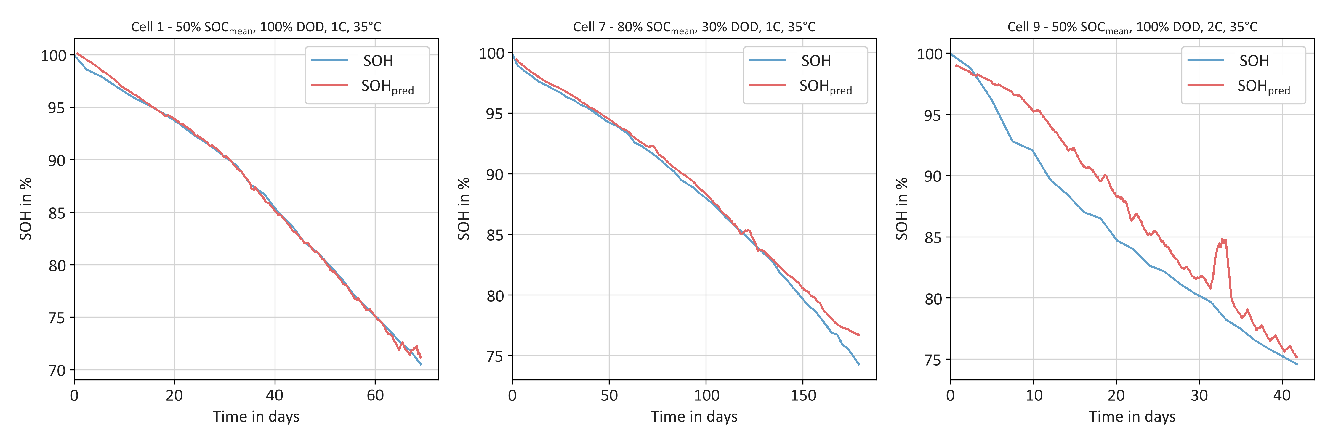
Ergebnisse: Genauigkeit und Grenzen der SOH-Schätzung
STRUKTUR
Motivation &
Ziele
Daten & BMS
Kompakte
zeitbasierte
Modelle
[12]
Robustheit &
Hardwareeffizienz
Zellen 1 und 7: Gute Übereinstimmung mit der Kapazitätsreferenz, MAE von 0,253 bis 0,487 Prozentpunkten
Embedded-AI-
Optimierung
Zelle 9: Größere systematische und lokale Abweichungen, MAE 2,528 Prozentpunkte als Grenze der Übertragbarkeit
Fazit & Ausblick
12 / 39
Florian Rzepka | Ph.D. Presentation | Technische Universität Berlin | 23.10.2026
Notes:
Die drei Diagramme vergleichen SOH Prediction und Capacity Reference. Bei Cells eins und sieben, links und in der Mitte, stimmen die Verläufe recht gut überein. Der MAE liegt ungefähr zwischen einem Viertel und einem halben Prozentpunkt.
Cell neun rechts zeigt die Grenze deutlicher: systematische und lokale Abweichungen mit einem MAE von rund zweieinhalb Prozentpunkten.
Eine Feedforward Architecture kann mit geeigneter History also zeitabhängiges Ageing abbilden. Die Generalization auf andere Ageing-Verläufe ist jedoch nicht selbstverständlich. Damit stellt sich die nächste Frage: Wie zuverlässig arbeiten verschiedene Estimator bei gezielt gestörten Inputs oder einer falschen Initialization?
ENDE DES SPRECHTEXTS
Bisherige Hintergrundnotizen und Quellen (nicht mitsprechen)
Die beiden günstigeren Zellen erreichen MAE von 0,487 und 0,253 Prozentpunkten. Cell 9 erreicht 2,528 Prozentpunkte und MSE = 8,327 pp². Entscheidend sind die Abweichungen zwischen Vorhersage und kapazitätsbasierter Referenz. Aus einer ungewöhnlichen Kurvenform allein folgt kein hoher Fehler. Die dargestellten Trajektorien sind zusätzlich geglättet. Über die ausgewerteten Fälle berichtet die Dissertation einen mittleren MAE von 1,10 pp und MSE von 2,95 pp². Die beobachtete Übertragbarkeit bleibt an die repräsentierten Betriebs- und Alterungsmuster gebunden.
Quelle: Florian Rzepka, bereitgestellte Dissertation main(1).pdf, Abschn. 5.5–5.6, Abb. 5.6–5.7, S. 78–81.
Quellenverweise dieser Präsentation (eigene Nummerierung):
Eigene SOH-Ergebnisse und Korrelationsanalyse: [11], Kap. 5, sowie [12].
[11] F. Rzepka (2026). Deployment-Oriented Neural Network State-Estimation Methods for Battery Management Systems: Ageing Estimation, Robustness Benchmarking, Embedded Optimization, and Hardware Integration. Dissertationsmanuskript, TU Berlin. Grundlage: bereitgestellte main.pdf.
[12] F. Rzepka, P. Hematty, M. Schmitz und J. Kowal (2023). Neural Network Architecture for Determining the Aging of Stationary Storage Systems in Smart Grids. Energies 16(17), 6103. https://doi.org/10.3390/en16176103

Slide 13
Benchmark: Genauigkeit, Robustheit und Recovery
Motivation: Aussage über Zuverlässigkeit
der Modelle im realen Betrieb mit
gestörten Messsignalen
STRUKTUR
Motivation &
Ziele
Methodik:
Vergleich von DM, HDM, HECM und DD bei gleichen Störungen
Messung lokaler Fehler, Recovery und Hardwarebedarf auf dem STM32
Daten & BMS
Kompakte
zeitbasierte
Modelle
Ziel: Benchmarkkritieren für eine belastbare Bewertung von Genauigkeit, Störfestigkeit und
Eignung für embedded Models
Robustheit &
Hardwareeffizienz
Embedded-AI-
Optimierung
Performance and Robustness Benchmarking Across Battery State-of-Charge Estimator Classes for Embedded Applications
Fazit & Ausblick
Rzepka, Chen & Kowal (2026), eingereichtes Manuskript bei EAAI [16]
13 / 39
Florian Rzepka | Ph.D. Presentation | Technische Universität Berlin | 23.10.2026
Notes:
Im zweiten Teil der Arbeit geht es darum, wie zuverlässig die Modelle im realen Betrieb arbeiten. Da hier auch Messfehler und Datenausfälle auftreten können, reicht die nominale Accuracy allein für eine Bewertung nicht aus.
Verglichen werden vier SOC Estimator Classes: Direct Measurement, Hybrid Direct Measurement, ein Hybrid Equivalent-Circuit Model und ein Data-Driven Model. Neben der globalen Accuracy werden lokale Fehler, die Recovery Time und der Hardwarebedarf auf dem STM32 untersucht.
Ziel ist es Benchmarkkriterien zu entwickeln, die zusätzlich Robustness und Recovery berücksichtigen. Damit wird untersucht, wie stark Störungen die Schätzung beeinflussen und wie schnell sich die Modelle anschließend wieder erholen.

Slide 14
Benchmark: Aufbau der SOC-Modelle
DM
Stromintegration mit fester Kapazität
STRUKTUR
Direct Measurement
Motivation &
Ziele
∫ I dt
Cnom
konstant
I, Δt
SOC
Daten & BMS
Qc
Kompakte
zeitbasierte
Modelle
Reset Point: Qc = 0
Robustheit &
Hardwareeffizienz
Prinzip: Stromintegration und Division durch die feste Nennkapazität
[17]
Embedded-AI-
Optimierung
Nutzen: Transparente Referenz mit geringem Rechen- und Speicherbedarf
Fazit & Ausblick
14 / 39
Florian Rzepka | Ph.D. Presentation | Technische Universität Berlin | 23.10.2026
Notes:
Direct Measurement basiert auf Coulomb Counting. Das Blockdiagramm zeigt den Weg vom Current über die Integration zur SOC-Berechnung. Der kumulierte Strom beschreibt die umgesetzte Ladung; dividiert durch die feste Nominal Capacity ergibt sich die SOC-Änderung.
Ein Reset Point entsteht bei einer ausreichend langen Phase nahe der Ladeschlussspannung. Dieser Full-Charge-Zustand setzt den kumulierten Strom zurück und den SOC auf voll.
Zwischen diesen Punkten gibt es keine kontinuierliche Voltage Correction. Current Errors, eine unpassende Capacity und eine nicht berücksichtigte Coulombic Efficiency können deshalb zu SOC Drift beitragen.
ENDE DES SPRECHTEXTS
Bisherige Hintergrundnotizen und Quellen (nicht mitsprechen)
DM verwendet ausschließlich feste Kapazität und kausales Coulomb Counting. Aus I und Δt wird Qc berechnet. Die SOC-Abbildung lautet clip(1 + Qc / Cnom, 0, 1). Nach einem ausreichend langen CV-Volladeereignis wird Qc auf null gesetzt und der SOC bei Vollladung verankert. DM benötigt kein LSTM. Die einfache, transparente Integration dient als Referenz mit geringem Ressourcenbedarf. Zwischen Vollade-Ankern besitzt dieser Vertreter keine Spannungsresiduen-Korrektur.
Quelle: Dissertation main(1).pdf, Tabelle 6.1 und Abschnitt 6.2.2, Gleichungen 6.1–6.2, S. 85–87.
Quellenverweise dieser Präsentation (eigene Nummerierung):
DM mit Coulomb Counting: eigene Umsetzung [11], §6.2.2, Gl.6.1–6.2, S.86–87. Grundlagen der Batteriemodellierung und Ladungsbilanz: [17].
[11] F. Rzepka (2026). Deployment-Oriented Neural Network State-Estimation Methods for Battery Management Systems: Ageing Estimation, Robustness Benchmarking, Embedded Optimization, and Hardware Integration. Dissertationsmanuskript, TU Berlin. Grundlage: bereitgestellte main.pdf.
[17] G. L. Plett (2015). Battery Management Systems. Volume 1: Battery Modeling. Artech House. Grundlagen zu Batteriemodellen und Zustandsbestimmung.

Slide 15
Benchmark: Aufbau der SOC-Modelle
DM
Kapazitätsanpassung mit SOH
STRUKTUR
Direct Measurement
Stunden-
Features
LSTM
SOH
Motivation &
Ziele
HDM
Daten & BMS
Hybrid Direct Measurement
∫ I dt
Ceff
Cnom × SOH
Kompakte
zeitbasierte
Modelle
I, Δt
SOC
Qc
Robustheit &
Hardwareeffizienz
Nutzen: Berücksichtigung des Kapazitätsverlusts bei gleichem Integrationskern
Embedded-AI-
Optimierung
LSTM: Historie im Cell State, Steuerung von Erhalt, Aktualisierung und Ausgabe durch Gates
[18]
Fazit & Ausblick
15 / 39
Florian Rzepka | Ph.D. Presentation | Technische Universität Berlin | 23.10.2026
Notes:
Hybrid Direct Measurement ergänzt diesen Ablauf um die Anpassung der Capacity. Im oberen Zweig liefert ein LSTM aus Stunden-Features eine SOH Estimation. Damit wird unten die Effective Capacity für das Coulomb Counting bestimmt.
Das LSTM verarbeitet eine History. Sein Cell State speichert Informationen, während Gates steuern, welche Anteile erhalten, ergänzt und ausgegeben werden.
So berücksichtigt HDM den Capacity Loss durch Ageing, ohne den grundlegenden Integrationspfad zu ändern. Die Accuracy hängt dadurch zusätzlich von der SOH Estimation ab. Current Errors sammeln sich weiterhin auf, und zwischen den Reset Points fehlt eine kontinuierliche Korrektur über die Spannung.
ENDE DES SPRECHTEXTS
Bisherige Hintergrundnotizen und Quellen (nicht mitsprechen)
HDM übernimmt Stromintegration und Vollade-Anker unverändert vom DM. Ausschließlich die Kapazität wird angepasst: Ceff = Cnom × geschätzter SOH. So lässt sich der Beitrag einer gelernten Kapazitätsanpassung isolieren, ohne bereits eine Spannungsrückführung einzuführen. Die gemeinsame SOH-Schätzung entsteht stündlich in einem LSTM. Sein Cell State transportiert zeitlichen Kontext. Forget-, Input- und Output-Gate steuern das Beibehalten, Ergänzen und Ausgeben von Information. Dieses LSTM liefert auch den SOH-Kontext für HECM und DD. Im Hardwarebenchmark wird die gemeinsame SOH-Spur extern bereitgestellt, das SOH-LSTM gehört nicht zum isoliert gemessenen SOC-Kern.
Quelle: Dissertation main(1).pdf, Abschnitt 3.4.3, S. 17–19, Abschnitte 6.2.2–6.2.4, Gleichungen 6.3–6.4, S. 87–90.
Quellenverweise dieser Präsentation (eigene Nummerierung):
HDM/SOH-LSTM: eigene Umsetzung [11], Gl.6.3–6.4 und §6.2.3, S.87–90. Gate-/Zustandsprinzipien rekurrenter Netze: [18].
[11] F. Rzepka (2026). Deployment-Oriented Neural Network State-Estimation Methods for Battery Management Systems: Ageing Estimation, Robustness Benchmarking, Embedded Optimization, and Hardware Integration. Dissertationsmanuskript, TU Berlin. Grundlage: bereitgestellte main.pdf.
[18] Z. C. Lipton, J. Berkowitz und C. Elkan (2015). A Critical Review of Recurrent Neural Networks for Sequence Learning. arXiv-Preprint. https://arxiv.org/abs/1506.00019

Slide 16
Benchmark: Aufbau der SOC-Modelle
DM
Spannungsfeedback für SOC
STRUKTUR
Direct Measurement
LSTM
SOH
Kapazität und
SOH-Kennfelder
Motivation &
Ziele
HDM
U_{gemessen}
Daten & BMS
Hybrid Direct Measurement
2RC-ECM-Modell
Û
EKF-
Korrektur
Kompakte
zeitbasierte
Modelle
I
HECM
SOC
Robustheit &
Hardwareeffizienz
Hybrid Equivalent-Circuit Model
Prinzip: Zustandskorrektur durch den EKF [17, 19] über die Spannungsabweichung U − Û
Embedded-AI-
Optimierung
Nutzen: Verbindung von physikalischer Dynamik, SOH-Anpassung und Messfeedback
Fazit & Ausblick
16 / 39
Florian Rzepka | Ph.D. Presentation | Technische Universität Berlin | 23.10.2026
Notes:
Das Hybrid Equivalent-Circuit Model verbindet ein Ersatzschaltbild mit einem Extended Kalman Filter. Das Modell beschreibt den ohmschen Internal Resistance und verzögerte Spannungsanteile über zwei RC-Glieder.
Oben liefert das bereits bekannte SOH-LSTM den Ageing State. Daraus werden Capacity und passende Parameter aus vorab bestimmten Lookup Tables ausgewählt. Die Tabellen selbst werden dabei nicht verändert.
Im unteren Signalweg berechnet das ECM zunächst die State Prediction und eine erwartete Terminal Voltage. Der EKF vergleicht diese mit der gemessenen Spannung. Aus diesem Residual korrigiert er SOC und RC-States unter Berücksichtigung ihrer Unsicherheit. HECM nutzt damit eine kontinuierliche Rückmeldung aus der Spannung.
ENDE DES SPRECHTEXTS
Bisherige Hintergrundnotizen und Quellen (nicht mitsprechen)
HECM kombiniert ein Ersatzschaltbild zweiter Ordnung mit einem Extended Kalman Filter. Der Zustand enthält SOC und zwei Polarisationsspannungen. Die Prädiktion verwendet den vorherigen Strom, die Korrektur die aktuell gemessene Spannung. Das Spannungsresiduum zwischen vorhergesagter und gemessener Klemmenspannung korrigiert den Zustand. Der gemeinsame LSTM-SOH-Kontext skaliert die Kapazität und steuert SOC-/SOH-abhängige Kennfelder für Ri, R1, R2, Zeitkonstanten, OCV und OCV-Ableitung mit getrennten Lade-/Entladeparametrisierungen. HECM ergänzt damit die Stromintegration um physikalische Dynamik und einen Messfeedback-Pfad.
Quelle: Dissertation main(1).pdf, Abschnitt 6.2.2, Gleichungen 6.5–6.8, S. 87–88, und Abschnitt 6.2.3, S. 89.
Quellenverweise dieser Präsentation (eigene Nummerierung):
2RC-Ersatzschaltbild, Spannungsfeedback und SOH-Kennfelder: eigene Umsetzung [11], Gl.6.5–6.8, S.87–88. ECM-Grundlagen [17]. [19] als verwandte dual-adaptive EKF-SOC/SOH-Arbeit, nicht Quelle der exakten hier verwendeten HECM-Struktur.
[11] F. Rzepka (2026). Deployment-Oriented Neural Network State-Estimation Methods for Battery Management Systems: Ageing Estimation, Robustness Benchmarking, Embedded Optimization, and Hardware Integration. Dissertationsmanuskript, TU Berlin. Grundlage: bereitgestellte main.pdf.
[17] G. L. Plett (2015). Battery Management Systems. Volume 1: Battery Modeling. Artech House. Grundlagen zu Batteriemodellen und Zustandsbestimmung.
[19] J. Li et al. (2021). Joint Estimation of State of Charge and State of Health for Lithium-ion Battery Based on Dual Adaptive Extended Kalman Filter. International Journal of Energy Research 45(9), 13307–13322. https://doi.org/10.1002/er.6658

Slide 17
Benchmark: Aufbau der SOC-Modelle
DM
SOC aus der Signalhistorie
STRUKTUR
Direct Measurement
LSTM · SOH
Motivation &
Ziele
HDM
Fenster: 2024 Samples
Daten & BMS
U, I, T, Qc,
dU/dt, dI/dt,
Δt, SOH
GRU
MLP-
Head
Hybrid Direct Measurement
Kompakte
zeitbasierte
Modelle
HECM
SOC
Robustheit &
Hardwareeffizienz
Hybrid Equivalent-Circuit Model
Nutzen: Erfassung zeitlicher Zusammenhänge aus Messsignalen und kausalen Features
DD
Embedded-AI-
Optimierung
Data-Driven Model
GRU: Hidden State, Update zur Zustandsmischung, Reset für die Historie im Kandidaten
[18]
Fazit & Ausblick
17 / 39
Florian Rzepka | Ph.D. Presentation | Technische Universität Berlin | 23.10.2026
Notes:
Beim Data-Driven Model arbeiten zwei Neural Networks zusammen. Oben liefert erneut das gemeinsame SOH-LSTM den Ageing State. Unten verarbeitet eine GRU die Signalhistorie und gibt ihren Hidden State an einen MLP-Head weiter, der den SOC ausgibt.
Die GRU ist ebenfalls rekurrent, besitzt gegenüber einem LSTM aber keinen separaten Cell State. Update Gate und Reset Gate steuern ihren Hidden State.
Die Inputs umfassen Voltage, Current, Temperature, kumulierten Strom, dynamische Features, Zeitabstände und SOH. Im Benchmark wird jeweils ein Window aus zweitausendvierundzwanzig Samples ausgewertet. Das Modell lernt also die Zuordnung aus Daten, ohne ein explizites ECM zu benötigen.
ENDE DES SPRECHTEXTS
Bisherige Hintergrundnotizen und Quellen (nicht mitsprechen)
DD ist der datengetriebene SOC-Vertreter. Seine acht Eingänge sind U, I, T, SOH, Qc, dU/dt, dI/dt und Δt. Die GRU nutzt Signalhistorie, weil SOC-Schätzung und Störungserholung von vorangegangenen Messungen abhängen. Ihre zwei Gates und ein einzelner Hidden State bilden eine kompakte rekurrente Struktur. Das Update-Gate gewichtet vorherigen Zustand und neuen Kandidaten. Das Reset-Gate beeinflusst die historische Information bei der Bildung des Kandidaten. Structured Pruning reduziert 96 auf 67 Einheiten, gefolgt von einem MLP-Head mit einer Hidden-Layer-Breite von 96 und Sigmoid-Ausgabe. Im primären Benchmark wird jede Schätzung aus dem letzten kausalen Fenster von 2024 Samples neu berechnet. Die gemeinsame LSTM-SOH-Schätzung ist ein separater Eingang und wird im MCU-Benchmark extern bereitgestellt. Die später untersuchte Embedded-AI-Kompression verwendet andere LSTM-Modelle für SOC und SOH.
Quelle: Dissertation main(1).pdf, Abschnitt 3.4.3, S. 19–20, Abschnitt 6.2, S. 86, Abschnitt 6.2.2, Gleichungen 6.9–6.11, S. 88–89, und Abschnitt 6.2.4, S. 90.
Quellenverweise dieser Präsentation (eigene Nummerierung):
DD-Architektur: eigene Studie [11], §6.2.2, S.88–89 und [16]. GRU-/Hidden-State-Prinzipien: [18].
[11] F. Rzepka (2026). Deployment-Oriented Neural Network State-Estimation Methods for Battery Management Systems: Ageing Estimation, Robustness Benchmarking, Embedded Optimization, and Hardware Integration. Dissertationsmanuskript, TU Berlin. Grundlage: bereitgestellte main.pdf.
[16] F. Rzepka, Q. Chen und J. Kowal (2026). Performance and Robustness Benchmarking Across Battery State-of-Charge Estimator Classes for Embedded Applications. Manuskript, bei Engineering Applications of Artificial Intelligence eingereicht.
[18] Z. C. Lipton, J. Berkowitz und C. Elkan (2015). A Critical Review of Recurrent Neural Networks for Sequence Learning. arXiv-Preprint. https://arxiv.org/abs/1506.00019

Slide 18
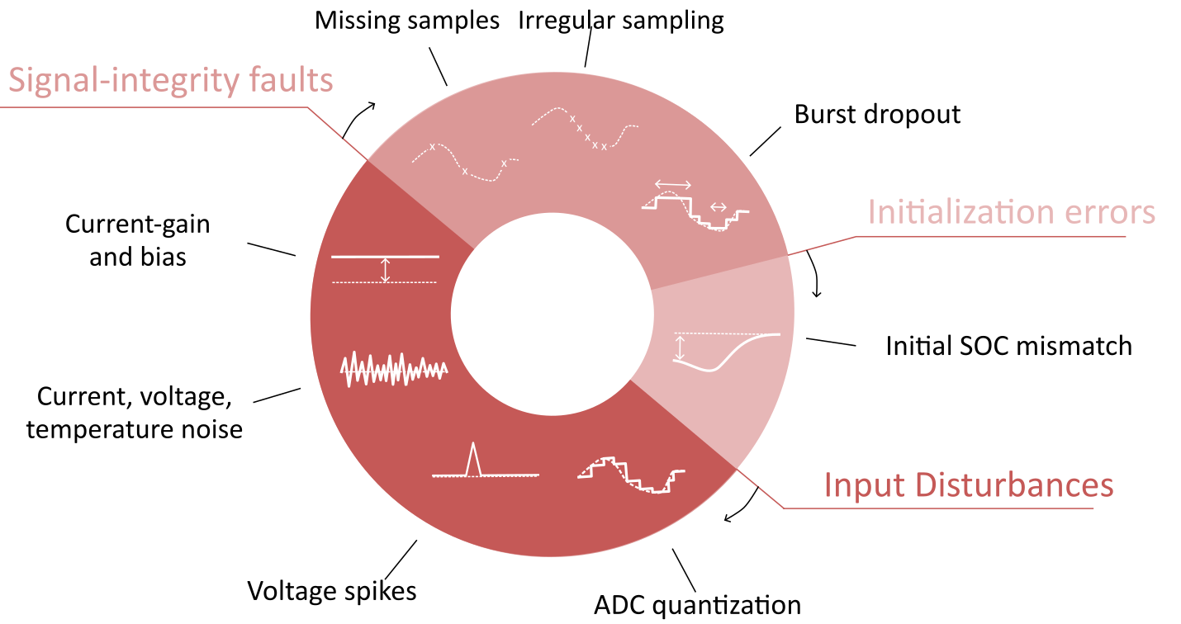
Benchmark: Störungen und kausale Auswertung
Initialization Errors
STRUKTUR
Motivation &
Ziele
Betriebssituation
BMS-Neustart oder längere Lagerung ohne aktuelle SOC-Historie
Daten & BMS
Kompakte
zeitbasierte
Modelle
Mögliche Auswirkungen
Robustheit &
Hardwareeffizienz
Anhaltende SOC-Abweichung oder verzögerte Recovery bei flacher LFP-OCV-Kennlinie
[5], [6]
Embedded-AI-
Optimierung
[11]
Fazit & Ausblick
18 / 39
Florian Rzepka | Ph.D. Presentation | Technische Universität Berlin | 23.10.2026
Notes:
Die vier Modelle wurden dann in einem Benchmark untersucht. Die Kreisgrafik ordnet die Tests in drei Gruppen: Initialization Errors, Input Disturbances und Signal Integrity Faults. Alle Estimator erhalten jeweils dieselbe Störung.
Hier hervorgehoben sind Initialization Errors. Dabei startet der Test absichtlich mit einem falschen SOC. Gemessen wird, ob und wie schnell der Estimator wieder zum korrekt initialisierten Verlauf zurückfindet.
Das ist beispielsweise nach einem BMS-Neustart relevant. Bei LFP erschwert außerdem die flache OCV-Kennlinie in weiten SOC-Bereichen eine eindeutige Initialisierung allein aus der Spannung.
ENDE DES SPRECHTEXTS
Bisherige Hintergrundnotizen und Quellen (nicht mitsprechen)
Initialization Errors bilden unsichere Startzustände nach Neustart, Lagerung oder fehlender aktueller Historie ab. Bei LFP begrenzt die flache OCV-SOC-Kennlinie die Verankerung des SOC allein aus der Ruhespannung. Deshalb wird untersucht, ob und wie dauerhaft die Modelle einen Startfehler überwinden. Der feste Benchmark-Startfehler beträgt −0,10 SOC bzw. −10 Prozentpunkte. Beim DD wird der online zugängliche Qc-Eingang gestört, nicht willkürlich der Hidden State. Recovery ist die Annäherung an den passenden korrekt initialisierten Lauf und wird von der Genauigkeit gegenüber der SOC-Referenz getrennt. Die genannten Praxisbeispiele motivieren die Störmechanismen; die feste Störhöhe ist eine Benchmark-Konfiguration.
Quelle: Dissertation main(1).pdf, Abschnitt 6.2.5, Abbildung 6.2 und Tabelle 6.2, S. 90–93; Abschnitt 6.2.6, S. 93–94.
Quellenverweise dieser Präsentation (eigene Nummerierung):
Eigene Störklassenabbildung und Initialisierungsprotokoll: [11], §6.3, S.91–99, Abb.6.2. Fachlicher Kontext Initialisierung, Modellfehler und Validierung: [5], [6]. Betriebssituationen als motivierende Beispiele, keine Statistik realer Fehlerhäufigkeiten.
[5] X. Li et al. (2015). Robustness of SOC Estimation Algorithms for EV Lithium-Ion Batteries against Modeling Errors and Measurement Noise. Mathematical Problems in Engineering, Artikel 719490. https://doi.org/10.1155/2015/719490
[6] F. Berger et al. (2024). Benchmarking Battery Management System Algorithms – Requirements, Scenarios and Validation for Automotive Applications. eTransportation 22, 100355. https://doi.org/10.1016/j.etran.2024.100355
[11] F. Rzepka (2026). Deployment-Oriented Neural Network State-Estimation Methods for Battery Management Systems: Ageing Estimation, Robustness Benchmarking, Embedded Optimization, and Hardware Integration. Dissertationsmanuskript, TU Berlin. Grundlage: bereitgestellte main.pdf.

Slide 19
Benchmark: Störungen und kausale Auswertung
Input Disturbances
STRUKTUR
Motivation &
Ziele
Betriebssituation
Sensordrift, Fehlkalibrierung und
elektromagnetische
Störungen
Daten & BMS
[5], [7]
Kompakte
zeitbasierte
Modelle
Mögliche Auswirkungen
Robustheit &
Hardwareeffizienz
SOC-Drift, verfälschtes Spannungsfeedback und fehlerhafte NN-Features
Embedded-AI-
Optimierung
[11]
Fazit & Ausblick
19 / 39
Florian Rzepka | Ph.D. Presentation | Technische Universität Berlin | 23.10.2026
Notes:
Der hervorgehobene Bereich zeigt nun die Input Disturbances. Dazu gehören Gain Errors, Offset Errors, Noise und einzelne Voltage Spikes.
Ein Gain Error skaliert den Messwert, ein Offset verschiebt ihn. Noise erzeugt schwankende Abweichungen. Solche Fehler können etwa durch Calibration, Sensor Drift oder elektromagnetische Störungen entstehen.
Ihre Wirkung hängt vom Modell ab: Current Errors beeinflussen die Ladungsbilanz, Voltage Errors das Spannungsfeedback und die daraus berechneten Features. Die Tests machen sichtbar, welche Signalabhängigkeiten besonders kritisch sind.
ENDE DES SPRECHTEXTS
Bisherige Hintergrundnotizen und Quellen (nicht mitsprechen)
Input Disturbances modellieren reale Grenzen und Störungen der Messkette. Gain- und Offsetfehler stehen für Sensorempfindlichkeit, Skalierungs- und Kalibrierabweichungen sowie Drift. Rauschen und Spannungsspitzen stehen unter anderem für Front-End-Rauschen, EMI und Schaltstörungen. Die ADC-Quantisierung bildet endliche Auflösung und Rundung ab. Stromfehler wirken über die Ladungsintegration und die davon abhängigen Features. Verfälschte Spannung beeinflusst das Messfeedback des HECM und die Merkmale des DD. Die Relevanz liegt daher im Verhalten der vollständigen Schätzpfade unter begrenzter Messqualität. Hier werden mögliche Wirkpfade erläutert, noch keine Ergebnisrangfolge.
Quelle: Dissertation main(1).pdf, Abschnitt 6.2.5 und Tabelle 6.2, S. 90–93; Abschnitt 6.3, S. 95–97.
Quellenverweise dieser Präsentation (eigene Nummerierung):
Eigene künstlich eingebrachte Input Disturbances auf realen LFP-Messdaten: [11], §6.3. Reale Störquellen und Messrauschen: [5], [7].
[5] X. Li et al. (2015). Robustness of SOC Estimation Algorithms for EV Lithium-Ion Batteries against Modeling Errors and Measurement Noise. Mathematical Problems in Engineering, Artikel 719490. https://doi.org/10.1155/2015/719490
[7] O. Aiello (2020). Electromagnetic Susceptibility of Battery Management Systems’ ICs for Electric Vehicles: Experimental Study. Electronics 9(3), 510. https://doi.org/10.3390/electronics9030510
[11] F. Rzepka (2026). Deployment-Oriented Neural Network State-Estimation Methods for Battery Management Systems: Ageing Estimation, Robustness Benchmarking, Embedded Optimization, and Hardware Integration. Dissertationsmanuskript, TU Berlin. Grundlage: bereitgestellte main.pdf.

Slide 20
Benchmark: Störungen und kausale Auswertung
Signal-Integrity Faults
STRUKTUR
Motivation &
Ziele
Betriebssituation
Paketverluste, Kommunikationsausfälle und variable Task- oder Bus-Latenzen
Daten & BMS
[6]
Kompakte
zeitbasierte
Modelle
Mögliche Auswirkungen
Robustheit &
Hardwareeffizienz
Fehlerhafte Ladungsbilanz und verfälschte Signalhistorie bei weiterlaufendem Zellbetrieb
Embedded-AI-
Optimierung
[11]
Fazit & Ausblick
20 / 39
Florian Rzepka | Ph.D. Presentation | Technische Universität Berlin | 23.10.2026
Notes:
Die dritte Gruppe in der Kreisgrafik sind Signal Integrity Faults. Hier geht es um fehlende Samples, längere Ausfälle und unregelmäßige Zeitabstände.
Solche Störungen entstehen im realen Betrieb durch Paketverluste, Kommunikationsausfälle und schwankende Latenzen.
ENDE DES SPRECHTEXTS
Bisherige Hintergrundnotizen und Quellen (nicht mitsprechen)
Signal-Integrity Faults verändern die Verfügbarkeit oder den Zeitbezug von Messungen. Missing Samples stehen für Paketverlust, blockierte Updates und Logger-Aussetzer. Burst Dropout bildet eine Kommunikationsunterbrechung, eine eingefrorene Task oder einen festhängenden Datenstrom ab. Irregular Sampling entspricht Scheduling Jitter, Bus-Latenz und asynchroner Erfassung. Der Zellbetrieb setzt sich auch bei unterbrochener oder verzögerter Übertragung fort. Die Schätzung muss daher mit unvollständiger beziehungsweise zeitlich veränderter Information umgehen. Im Benchmark werden fehlende Werte eingefroren; die daraus abhängigen Features werden kausal rekonstruiert. Timing Jitter und Sample Loss sind getrennte Mechanismen, deren Wirkung erst in den Ergebnissen bewertet wird.
Quelle: Dissertation main(1).pdf, Abschnitt 6.2.5 und Tabelle 6.2, S. 91–93; Abschnitt 6.3, S. 95–97.
Quellenverweise dieser Präsentation (eigene Nummerierung):
Eigene Signal-Integrity-Szenarien: [11], §6.3. Kontext praxisnaher BMS-Validierung: [6]. Keine Behauptung, alle Fehlerformen seien in [6] identisch umgesetzt.
[6] F. Berger et al. (2024). Benchmarking Battery Management System Algorithms – Requirements, Scenarios and Validation for Automotive Applications. eTransportation 22, 100355. https://doi.org/10.1016/j.etran.2024.100355
[11] F. Rzepka (2026). Deployment-Oriented Neural Network State-Estimation Methods for Battery Management Systems: Ageing Estimation, Robustness Benchmarking, Embedded Optimization, and Hardware Integration. Dissertationsmanuskript, TU Berlin. Grundlage: bereitgestellte main.pdf.

Slide 21
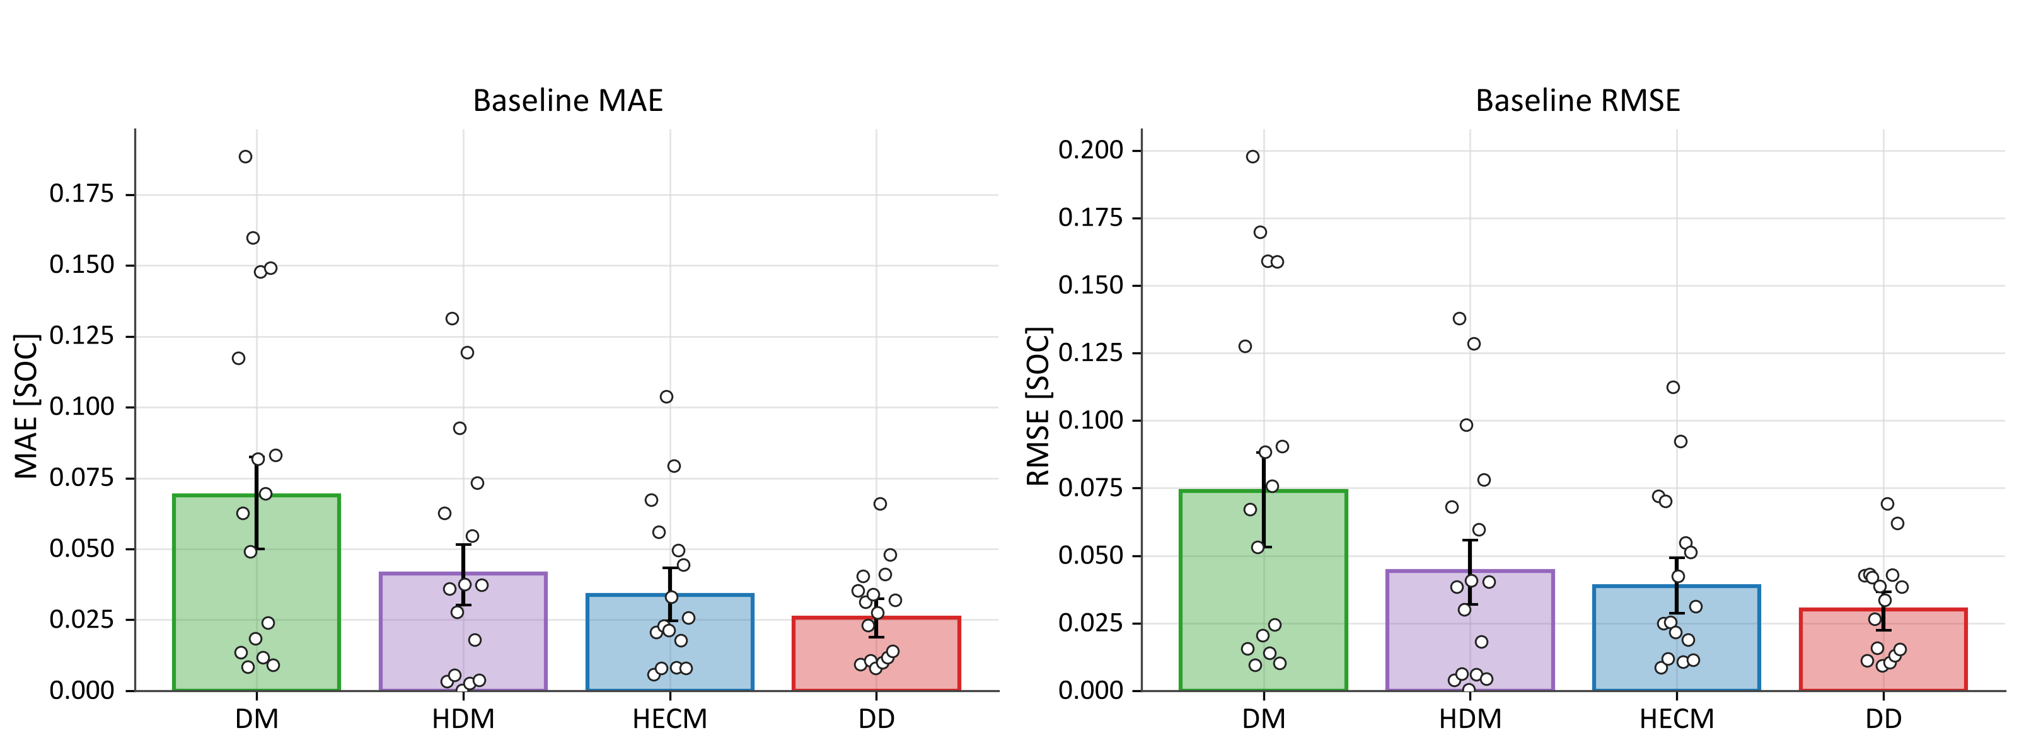
Ergebnisse: Nominale SOC-Genauigkeit im Benchmark
Testbasis
STRUKTUR
6 unabhängige
LFP-Testzellen
16 repräsentative
24-h-Fenster
Motivation &
Ziele
Daten & BMS
Auswertung
Gleiches Zellgewicht
Balken: Makromittel
Punkte: Fensterwerte
Fehlerbalken: 95-%-KI
Kompakte
zeitbasierte
Modelle
Robustheit &
Hardwareeffizienz
Streuung: Breite Fehlerspanne bei DM, HDM und HECM, engere Verteilung bei DD
DM: Feste Kapazität trotz Alterung, keine kontinuierliche Korrektur
Embedded-AI-
Optimierung
HDM/HECM: Zusätzlicher Fehlerbeitrag aus der SOH-Schätzung
DD: Niedrigster mittlerer MAE im nominalen Benchmark
Fazit & Ausblick
21 / 39
Florian Rzepka | Ph.D. Presentation | Technische Universität Berlin | 23.10.2026
Notes:
Zunächst sehen Sie die Ergebnisse der Nominal Accuracy ohne zusätzliche Disturbance. Die Auswertung nutzt sechzehn feste Vierundzwanzig-Stunden-Windows aus sechs unabhängigen Holdout-Zellen.
Im Diagramm stehen die Punkte für einzelne Fenster. Die Balken zeigen die über die Zellen gleich gewichteten MAE-Werte, die Fehlerbalken deren fünfundneunzigprozentige Confidence Intervals.
Links steht der MAE, rechts der RMSE, der große Abweichungen stärker gewichtet. DD erreicht hier den niedrigsten mittleren MAE von rund zweieinhalb Prozentpunkten; auch die Fensterwerte streuen vergleichsweise wenig.
Diese Nominal Accuracy ist zunächst die Ausgangslage.
ENDE DES SPRECHTEXTS
Bisherige Hintergrundnotizen und Quellen (nicht mitsprechen)
16 repräsentative 24-h-Fenster decken die verfügbaren Zell-/SOH-Kombinationen von sechs unabhängigen Holdout-Zellen ab. Die Fensterauswahl verwendet gemessene Betriebs- und Alterungsmerkmale, keine Modellfehler. Alle Modelle werden ab dem ersten gültigen DD-Wert über dieselben Samples bewertet. Die Fenster werden innerhalb der Zelle zusammengefasst, danach erhält jede Zelle das gleiche Gewicht.
Die Punkte in der Abbildung zeigen Fehlerwerte einzelner Zell-/SOH-Fenster. Die Balken zeigen das gleichgewichtete Zell-Makromittel. Die Fehlerbalken sind hierarchische 95-%-Konfidenzintervalle dieses Mittels. Die sichtbare Streuung beschreibt Unterschiede zwischen den Fensterfehlern. Hohe einzelne Fensterwerte kommen bei DM, HDM und HECM vor, während DD eine engere dargestellte Fehlerspanne aufweist. DM hat laut Abschnitt 6.4.1 die stärkste Variation zwischen Zellen und Fenstern.
Die Fehlerquellen dienen der mechanistischen Einordnung. DM verwendet eine feste Nennkapazität trotz variierender Alterung und besitzt zwischen Volllade-Ankern keinen kontinuierlichen Korrekturpfad. HDM passt die Kapazität an den geschätzten SOH an, HECM verwendet zusätzlich Spannungsfeedback sowie SOH-abhängige Kennfelder. Fehler des gemeinsamen SOH-LSTM gehen daher in beide vollständigen SOC-Pipelines ein. Der diagnostische Austausch gegen Ground-truth-SOH reduziert den mittleren Baseline-MAE um 0,0370 bei HDM und 0,0166 bei HECM und stützt diesen zusätzlichen Fehlerbeitrag. Dies ist eine Attribution von Fehlerbeiträgen; eine vollständige Zerlegung der Streuung jedes Fensterpunkts wurde damit nicht vorgenommen.
DD erzielt den niedrigsten nominalen Zell-Makro-MAE von 0,0258 mit 95-%-KI [0,0189; 0,0325]. Auch das RMSE-Ranking ist identisch. Die mehrkanalige zeitliche Historie erlaubt die gemeinsame Nutzung von Strom, Spannung, Temperatur und kausalen Features. Die Schlussaussage gilt für die nominale Genauigkeit der getesteten Vertreter. Die anschließenden Störtests untersuchen ihre Robustheit. Bei sechs unabhängigen Testzellen bleiben Holm-korrigierte Sign-flip-p-Werte über 0,05; Effektgrößen, Unsicherheitsintervalle und die beobachtete Rangfolge tragen die Interpretation.
Quelle: Florian Rzepka, bereitgestellte Dissertation main(1).pdf, Abschnitte 6.2.6 und 6.3, S. 93–97; Abschnitt 6.4.1 und Abbildung 6.4, S. 97–98; Abschnitt 6.4.9, S. 109–110; Abschnitt 6.5, S. 116–118; Tabellen A.2–A.3, S. 189–190.
Quellenverweise dieser Präsentation (eigene Nummerierung):
Eigene Robustheits- bzw. Hardwareergebnisse aus [11], Kap.6, §§6.4–6.7; Manuskript [16]. Aussagen zur möglichen Wirkungsursache bleiben als Interpretation gekennzeichnet. Wurzel-N-Skalierung auf der Rauschfolie setzt unabhängige, mittelwertfreie Fehler gleicher Varianz voraus.
[11] F. Rzepka (2026). Deployment-Oriented Neural Network State-Estimation Methods for Battery Management Systems: Ageing Estimation, Robustness Benchmarking, Embedded Optimization, and Hardware Integration. Dissertationsmanuskript, TU Berlin. Grundlage: bereitgestellte main.pdf.
[16] F. Rzepka, Q. Chen und J. Kowal (2026). Performance and Robustness Benchmarking Across Battery State-of-Charge Estimator Classes for Embedded Applications. Manuskript, bei Engineering Applications of Artificial Intelligence eingereicht.

Slide 22
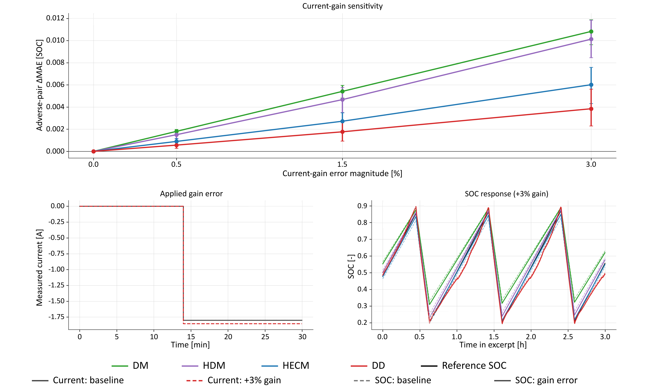
Ergebnisse: Sensitivität gegenüber Strom-Gain-Fehlern
DM/HDM: Stärkster Fehleranstieg durch Integration des skalierten Stroms
STRUKTUR
Motivation &
Ziele
HECM: Teilkorrektur des SOC über das Spannungsfeedback
Daten & BMS
Kompakte
zeitbasierte
Modelle
DD: Mehrkanalhistorie als plausible Erklärung der geringeren Sensitivität
Robustheit &
Hardwareeffizienz
Embedded-AI-
Optimierung
DD mit geringstem MAE-Anstieg im Sechs-Zell-Vergleich
Fazit & Ausblick
22 / 39
Florian Rzepka | Ph.D. Presentation | Technische Universität Berlin | 23.10.2026
Notes:
Als erstes Beispiel dient ein Current Gain Error, also eine fehlerhafte Skalierung des Stroms. Oben sehen wir die Zunahme der Fehler der einzelnen Modelle bei Zunahme des Strom Gains.
Unten links ist zu sehen, wie der Gain Error den gemessenen Strom verändert. Der SOC-Verlauf unten rechts zeigt die Folge:
Beim Coulomb Counting wächst die Abweichung durch die fortgesetzte Integration des falschen Stroms.
HECM kann einen Teil davon über das Spannungsfeedback korrigieren. Bei DD ist die Nutzung mehrerer zeitabhängiger Features eine plausible Erklärung für die geringere Sensitivität. Der Plot allein beweist jedoch nicht, welchen Anteil jedes Feature daran hat.

Slide 23
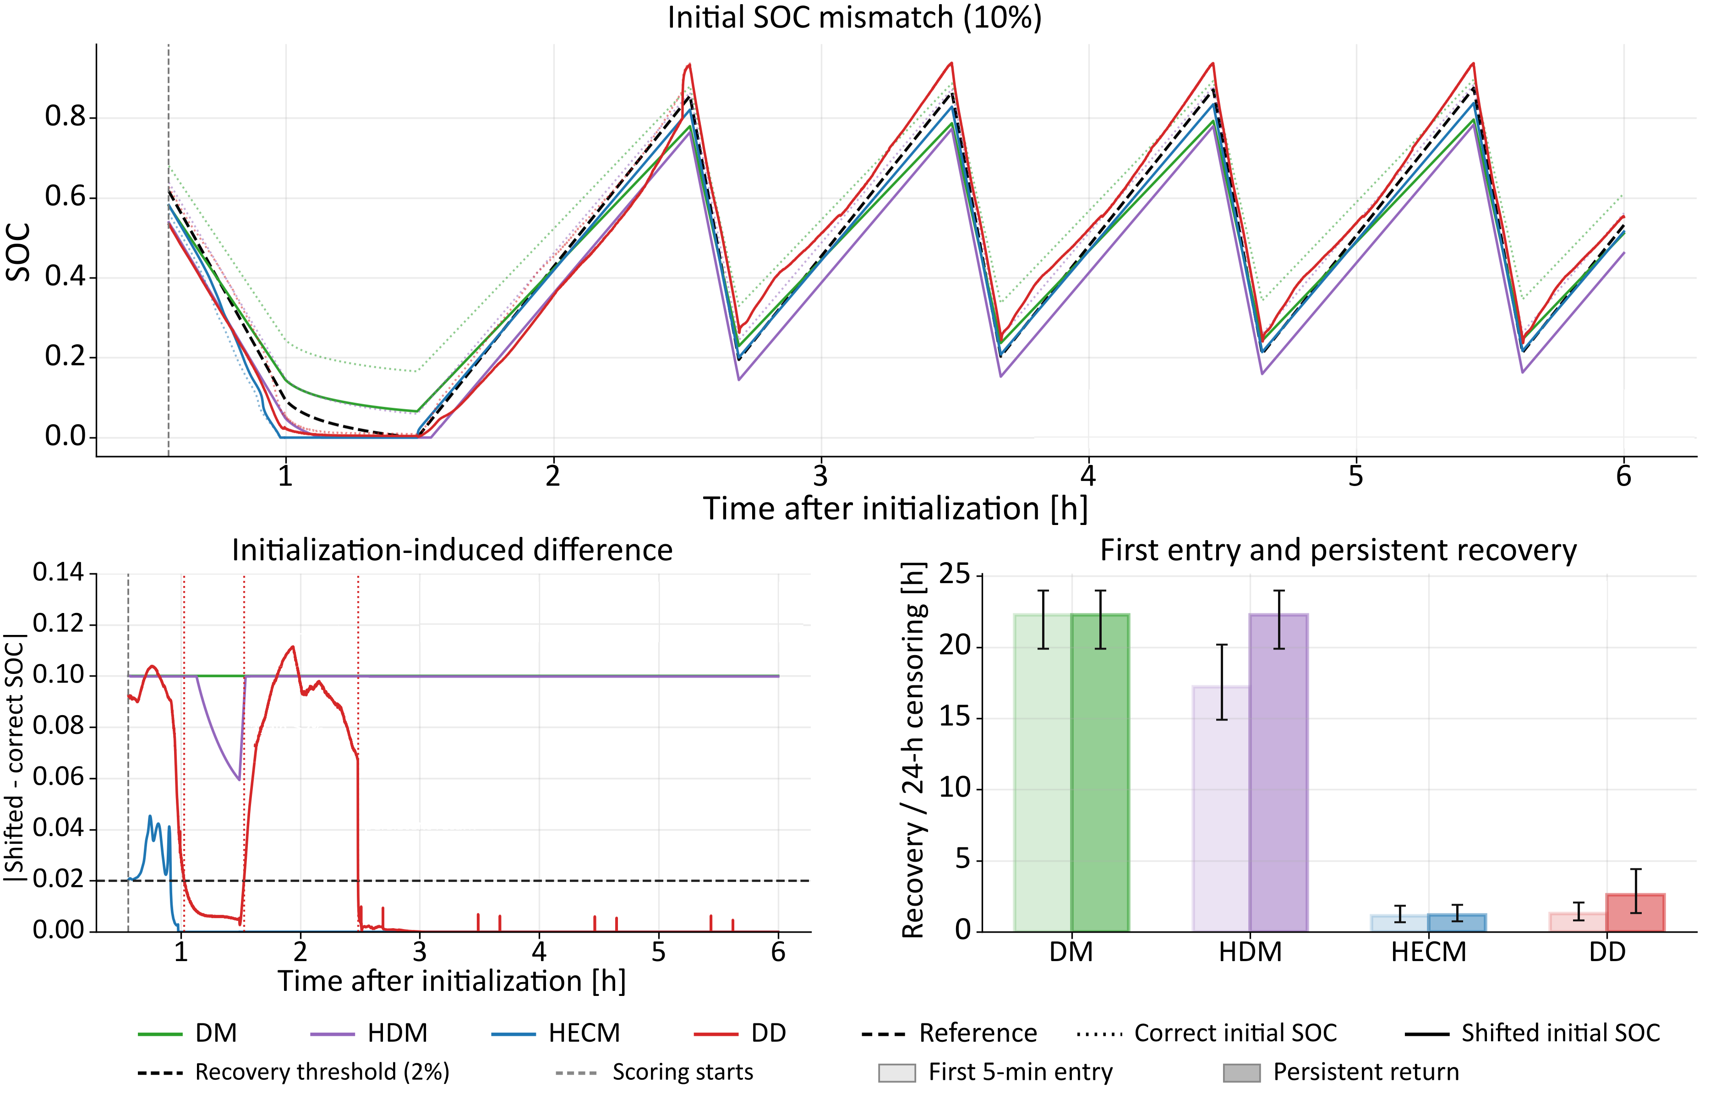
Ergebnisse: Recovery nach SOC-Initialisierungsfehlern
DM/HDM: Meist keine Recovery in 24 h, fehlende kontinuierliche Korrektur
STRUKTUR
Motivation &
Ziele
HECM: Persistente Re-Ankerung des SOC durch Spannungsfeedback
Daten & BMS
Kompakte
zeitbasierte
Modelle
DD: Rückfälle durch das Zusammenspiel von Qc-Offset und rekurrentem Kontext
Robustheit &
Hardwareeffizienz
Embedded-AI-
Optimierung
HECM mit schnellster persistenter Recovery im untersuchten Protokoll
Fazit & Ausblick
23 / 39
Florian Rzepka | Ph.D. Presentation | Technische Universität Berlin | 23.10.2026
Notes:
Bei der Recovery nach einem SOC-Initialisierungsfehler zeigt das obere Diagramm zunächst die SOC-Verläufe. Unten links wird die Abweichung zum jeweils korrekt initialisierten Lauf sichtbar.
Unterschieden wird zwischen einem ersten Aufenthalt von mindestens fünf Minuten im Toleranzband und einer persistenten Recovery. Bei letzterer bleibt die Abweichung bis zum Fensterende im Band. Die Balken unten rechts vergleichen diese Zeiten.
HECM erreicht im untersuchten Protokoll die schnellste persistente Recovery. DD kann früh in das Band gelangen, später aber wieder herausfallen. DM und HDM behalten ohne passenden Reset Point weitgehend ihren Initialisierungsfehler.
Damit zeigt sich bereits: Ein niedriger Nominal Error und eine schnelle, dauerhafte Recovery sind unterschiedliche Eigenschaften.

Slide 24
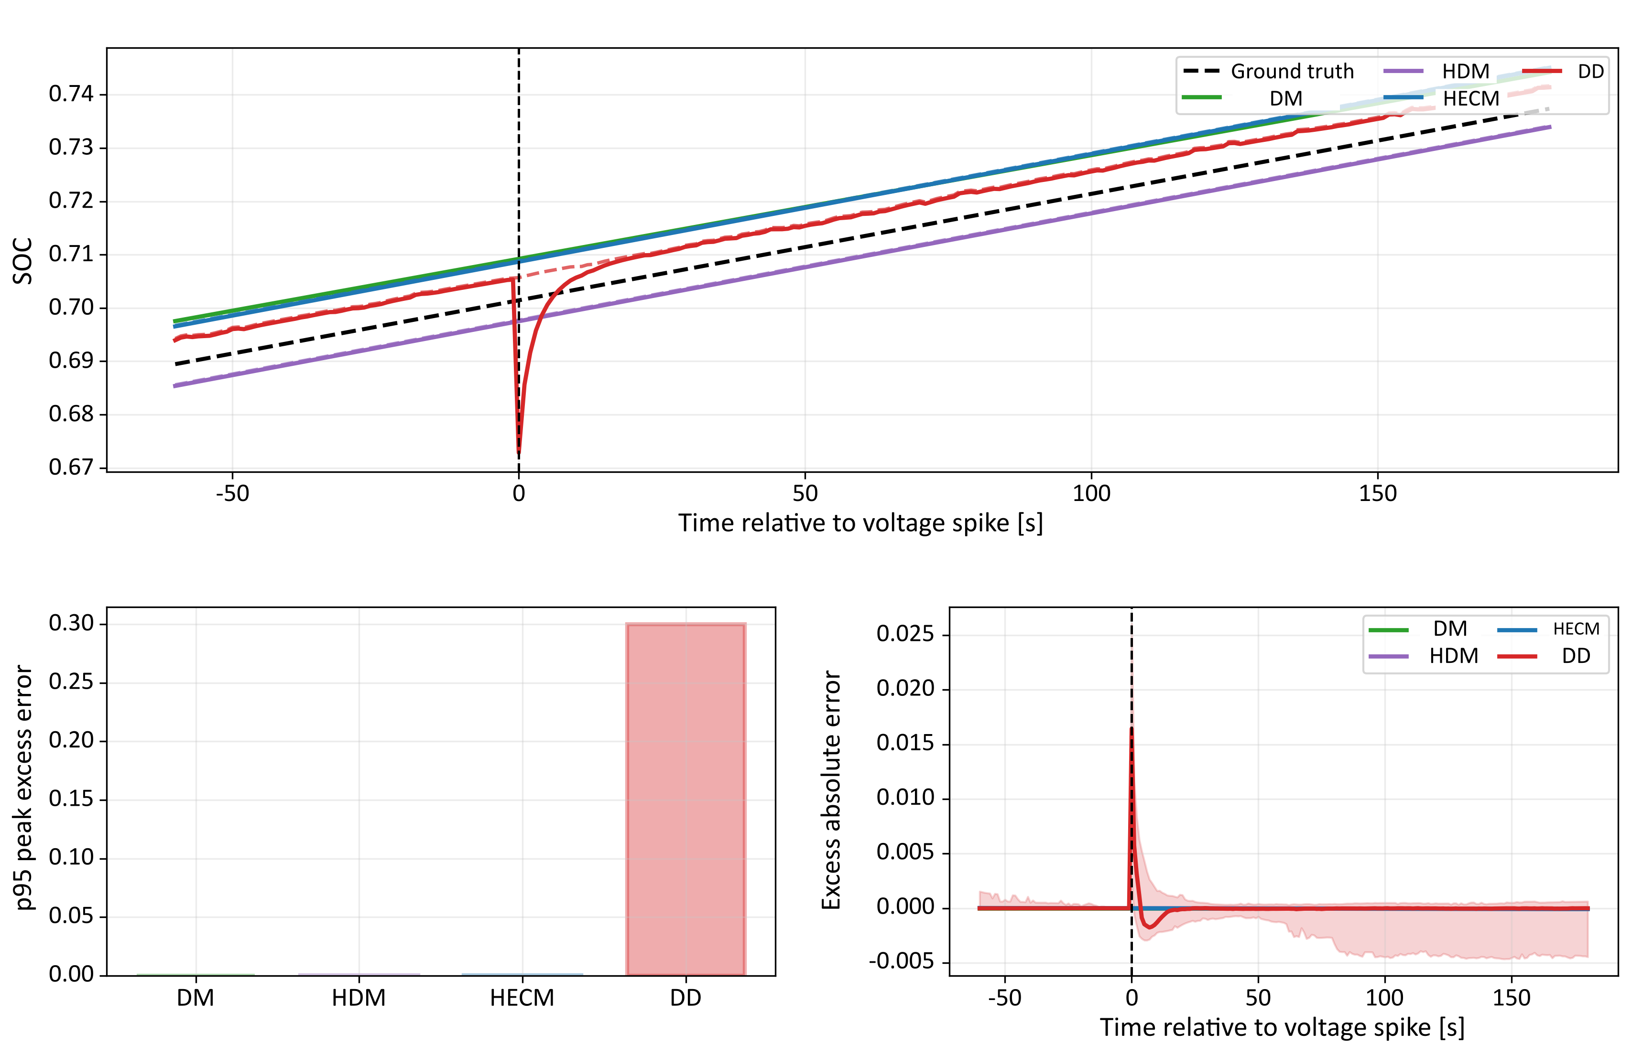
Ergebnisse: Lokale SOC-Reaktion auf Spannungsspitzen
DD: Deutlicher SOC-Ausschlag am Spike mit raschem Abklingen
STRUKTUR
Motivation &
Ziele
Spannungsfeatures: Störung von U und dU/dt als mögliche Ursache der DD-Reaktion
Daten & BMS
Kompakte
zeitbasierte
Modelle
Robustheit &
Hardwareeffizienz
24-h-MAE: Kaum Änderung durch die kurze Dauer der Fehlerpeaks
Embedded-AI-
Optimierung
Fazit & Ausblick
DD besonders empfindlich gegenüber lokalen Spannungsspitzen
24 / 39
Florian Rzepka | Ph.D. Presentation | Technische Universität Berlin | 23.10.2026
Notes:
Lokale Fehler wie die Voltage Spikes zeigen einen weiteren Unterschied. Oben sind SOC-Verläufe um einen einzelnen Spike dargestellt. DD reagiert mit einem deutlichen Ausschlag und anschließendem Abklingen.
Unten links wird die Größe der lokalen Fehlerpeaks verglichen; unten rechts der mittlere zusätzliche Absolute Error über die Zeit nach den Spikes. Gerade diese lokale Darstellung macht die kurze, starke Reaktion sichtbar.
DM und HDM nutzen die Spannung zwischen den Reset Points nicht zur kontinuierlichen SOC-Korrektur. Bei HECM gewichtet der Kalman Gain die Spannungsabweichung entsprechend der Unsicherheit von Vorhersage und Messung. Einzelne Voltage Spikes führen hier nur zu einer kleinen SOC-Korrektur. DD verarbeitet dagegen sowohl die Voltage als auch ihre zeitliche Änderung.
Im MAE über vierundzwanzig Stunden fällt ein so kurzer Fehlerpeak kaum auf.

Slide 25
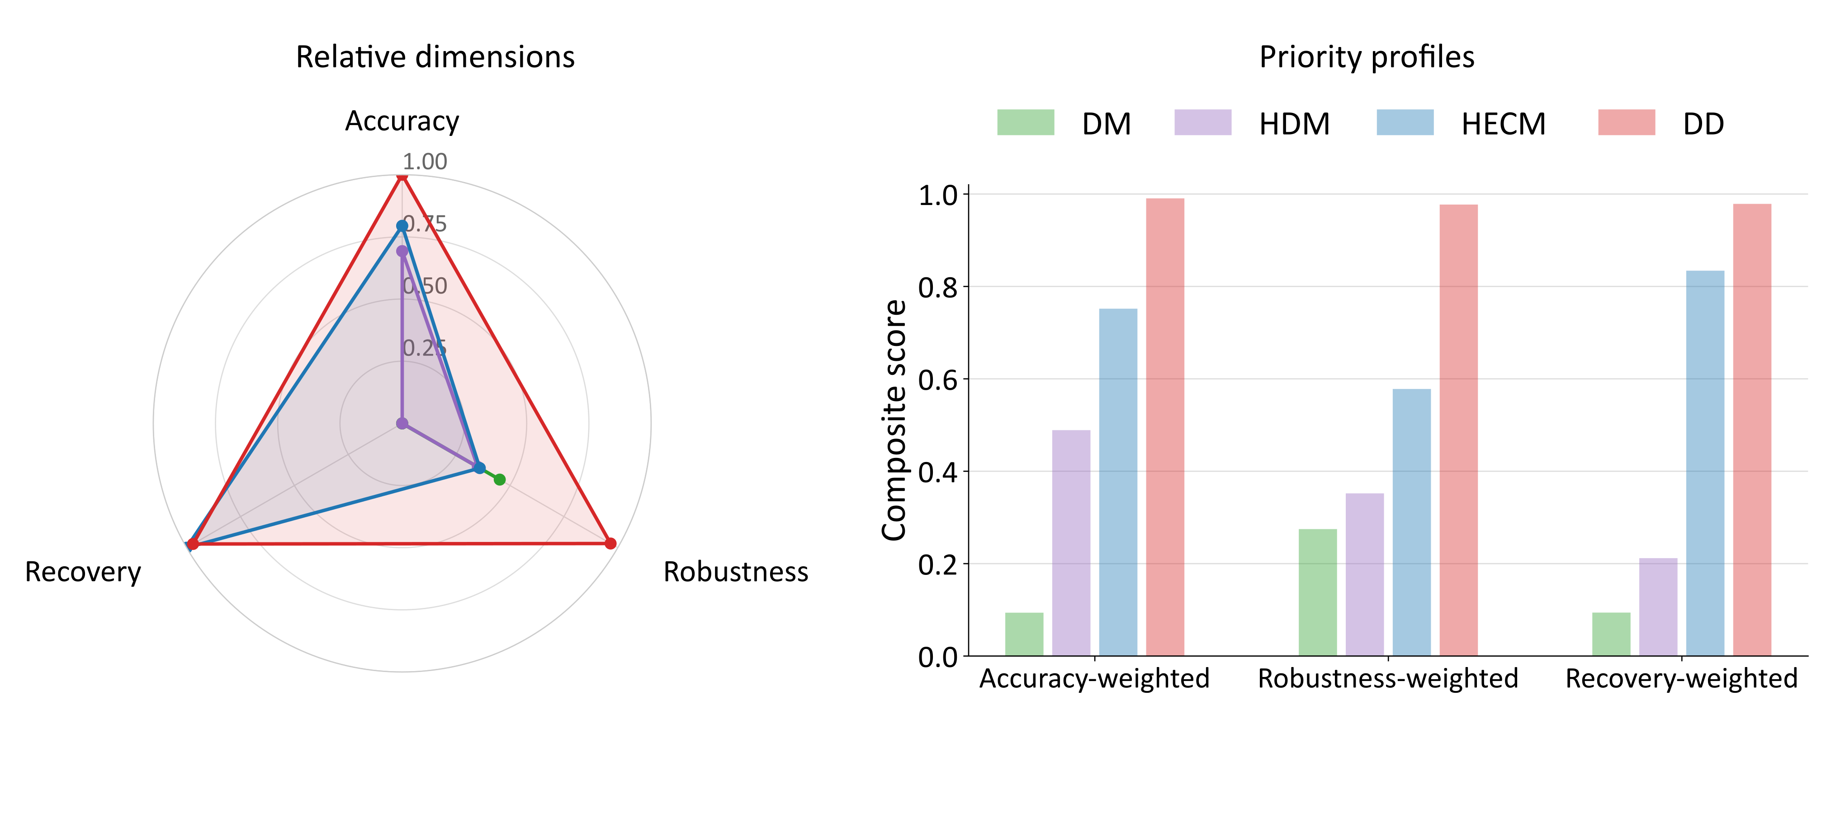
Ergebnisse: Genauigkeit, Robustheit und Recovery
STRUKTUR
Motivation &
Ziele
Daten & BMS
Kompakte
zeitbasierte
Modelle
Robustheit &
Hardwareeffizienz
DD: Höchster Gesamtscore in allen drei Prioritätsprofilen
HECM: Stärkste persistente Recovery durch kontinuierliches Spannungsfeedback
Embedded-AI-
Optimierung
MAE allein unzureichend: Praxisnahe Störtests und lokale Analysen zur Erfassung modellspezifischer Reaktionen und kurzzeitiger Fehlerpeaks
Fazit & Ausblick
25 / 39
Florian Rzepka | Ph.D. Presentation | Technische Universität Berlin | 23.10.2026
Notes:
Das Netzdiagramm links fasst die drei Bewertungsdimensionen Accuracy, Robustness und Recovery zusammen. DD zeigt hohe Scores bei Accuracy und Robustness; die besondere Stärke von HECM liegt in der persistenten Recovery.
Die Balken rechts zeigen den Gesamtscore bei unterschiedlichen Prioritäten: einmal mit Schwerpunkt Accuracy, einmal Robustness und einmal Recovery. In allen drei untersuchten Profilen liegt DD vorn.
Das bedeutet nicht, dass DD in jedem einzelnen Störfall überlegen ist. Die Voltage Spikes zeigen eine konkrete Schwäche. Für die Auswahl zählen deshalb Nominal Accuracy, lokale Fehler und Recovery gemeinsam. Der nächste Teil ergänzt diese Bewertung um den Ressourcenbedarf.

Slide 26
Embedded AI: Pruning und Quantization
Motivation: Hoher Speicher- und
Rechenbedarf komplexer Modelle bei
begrenzten BMS-Ressourcen
STRUKTUR
Motivation &
Ziele
Methodik: Structured Pruning [22] und
INT8-Quantization [24] als getrennte
Pfade für SOC-/SOH-LSTM
Vergleich auf PC und STM32
Daten & BMS
Kompakte
zeitbasierte
Modelle
Ziel: Verringerung des Hardwarebedarfs
bei möglichst erhaltener Accuracy
Robustheit &
Hardwareeffizienz
Embedded-AI-
Optimierung
Embedded Artificial Intelligence in Battery Management Systems: Pruning and Quantization for Efficient State-of-Charge and State-of-Health Estimation
Rzepka & Kowal (2026), EAAI [20]
Fazit & Ausblick
26 / 39
Florian Rzepka | Ph.D. Presentation | Technische Universität Berlin | 23.10.2026
Notes:
Im dritten Teil werden komplexe Modelle mit hohem Speicher und Rechenbedarf untersucht. Um die Frage zu beantworten, wie sie für den Einsatz auf Microcontroller optimiert werden können
Zwei Verfahren stehen im Mittelpunkt: Structured Pruning und Weight-only INT8 Quantization.
Ziel ist, Speicherbedarf und Inference Time zu reduzieren und die Accuracy möglichst zu erhalten. Die Evaluation erfolgt auf dem PC und auf dem STM32. Dafür muss zunächst klar sein, welche Bereiche der Modelle optimiert werden können.

Slide 27
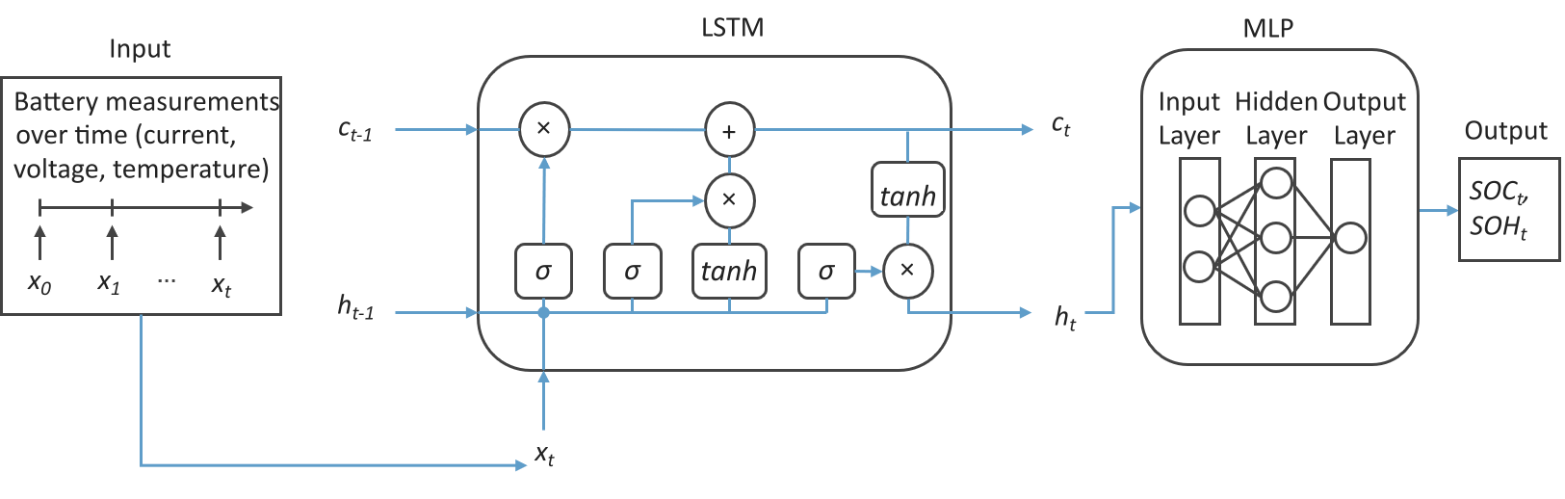
Modellkomplexität: Anzahl der Parameter
SOC: U, I, T, Qc, dU/dt, dI/dt
SOH: t, U, I, T, EFC, Qc
STRUKTUR
Motivation &
Ziele
Daten & BMS
Kompakte
zeitbasierte
Modelle
LSTM-Kern: D = 6 Eingänge, H Hidden Units und vier Transformationen
Robustheit &
Hardwareeffizienz
$$N_{LSTM}=4(HD+H^{2}+2H)=4H(D+H+2)$$
Gewichte: H × D (Input) und H² (Rekurrenz), Bias: 2H je Transformation
Embedded-AI-
Optimierung
$$SOC (H = 64): 4 × 64 × (6 + 64 + 2) = 18 432$$
$$SOH (H = 128): 4 × 128 × (6 + 128 + 2) = 69 632$$
Fazit & Ausblick
27 / 39
Florian Rzepka | Ph.D. Presentation | Technische Universität Berlin | 23.10.2026
Notes:
Die Abbildung zeigt die Architektur der verwendeten Modelle. Sie bestehen jeweils aus einem LSTM und einem nachgeschalteten MLP-Head.
Ein wesentlicher Teil der Berechnungen in neuronalen Netzen erfolgt über Matrixoperationen. Die Parameteranzahl ist dabei ein wichtiges Maß für die Modellkomplexität.
Für das hier verwendete LSTM lässt sich diese Anzahl aus der Input-Größe D und der Anzahl der Hidden Units H berechnen. Dabei werden die Input Weights, Recurrent Weights und Biases der 3 Gates und des Candidate zusammengezählt.
Beide Modelle besitzen 6 Input Features. Mit 64 Hidden Units ergeben sich für den SOC-LSTM rund 18.400 Parameter. Beim SOH-LSTM mit 128 Hidden Units sind es rund 69.600.

Slide 28
Modellkomplexität: Anzahl der Parameter
STRUKTUR
Motivation &
Ziele
Daten & BMS
Kompakte
zeitbasierte
Modelle
MLP-Head: Hidden Layer der Breite M und skalarer Ausgang
Robustheit &
Hardwareeffizienz
$$N_{MLP}=(HM+M)+(M+1)=HM+2M+1$$
Hidden Layer: H × M Gewichte + M Bias, Ausgang: M Gewichte + 1 Bias
Embedded-AI-
Optimierung
$$SOC (H = M = 64): 4 096 + 64 + 64 + 1 = 4 225$$
$$SOH (H = M = 128): 16 384 + 128 + 128 + 1 = 16 641$$
Fazit & Ausblick
28 / 39
Florian Rzepka | Ph.D. Presentation | Technische Universität Berlin | 23.10.2026
Notes:
Der MLP-Head erhält den Hidden State des LSTM als Input und berechnet daraus den SOC- beziehungsweise SOH-Wert.
Seine Parameterzahl ergibt sich aus den Gewichten und Biases der Hidden Layer und der Output Layer. In unseren Modellen gilt M gleich H. Damit kommen beim SOC rund 4.200 und beim SOH rund 16.600 Parameter hinzu.

Slide 29
Modellkomplexität: Anzahl der Parameter
STRUKTUR
Motivation &
Ziele
Daten & BMS
Kompakte
zeitbasierte
Modelle
Gesamtzahl: LSTM-Kern + MLP-Head, jeweils inklusive Bias
Robustheit &
Hardwareeffizienz
Base-Modell (D = 6) | LSTM | MLP | Gesamt
SOC (H = M = 64) | 18 432 | 4 225 | 22 657
SOH (H = M = 128) | 69 632 | 16 641 | 86 273
Embedded-AI-
Optimierung
Fazit & Ausblick
LSTM-Kern mit rund 81 % der Parameter und quadratischem H²-Anteil
29 / 39
Florian Rzepka | Ph.D. Presentation | Technische Universität Berlin | 23.10.2026
Notes:
Damit ergeben sich insgesamt rund 23.000 Parameter für das SOC-Modell und 86.000 für das SOH-Modell. Rund 81 % liegen im LSTM-Kern, dessen Parameterzahl vom quadratischen Anteil H² dominiert wird – hier liegt deshalb das größte Potenzial zur Reduktion der Parameterzahl.

Slide 30
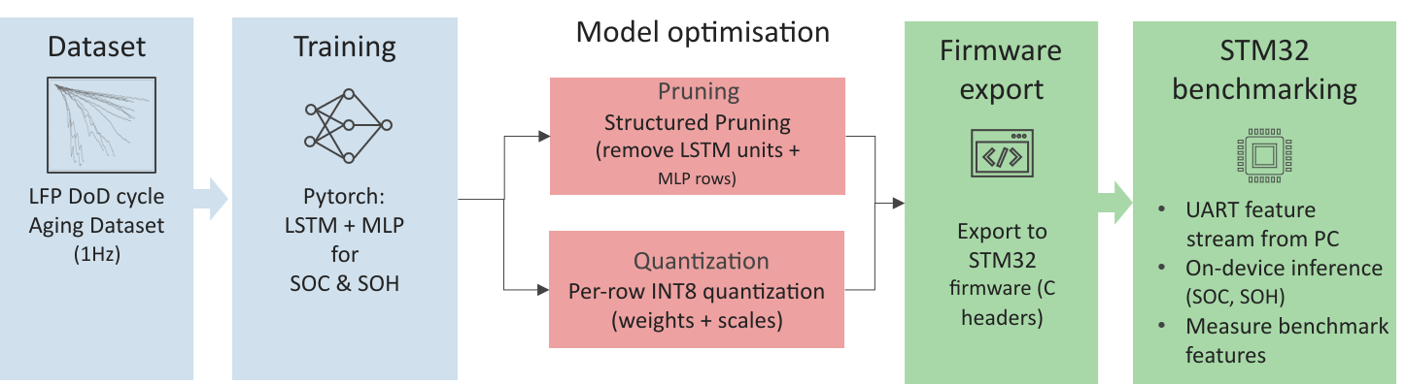
Versuchsaufbau: Kompression und STM32-Benchmark
STRUKTUR
Motivation &
Ziele
Daten & BMS
Kompakte
zeitbasierte
Modelle
[20]
Robustheit &
Hardwareeffizienz
Kompression: Pruning oder INT8-Quantization derselben trainierten SOC-/SOH-Modelle
Vergleich: Base, Pruned und Quantized auf PC und STM32 bei identischem Datenstrom
Embedded-AI-
Optimierung
Ziel: Geringerer Hardwarebedarf bei möglichst unverändertem Schätzfehler und konsistenten PC-/STM32-Ausgaben
Fazit & Ausblick
30 / 39
Florian Rzepka | Ph.D. Presentation | Technische Universität Berlin | 23.10.2026
Notes:
Der Ablauf der Versuchsdurchführung ist hier von links nach rechts dargestellt: Dataset, Training, Compression, Firmware Export und Hardware Benchmark.
Aus demselben trainierten Modell entstehen zwei getrennte Varianten. Der obere Pfad entfernt Hidden Units und enthält anschließend Fine-Tuning. Der untere Pfad quantisiert die LSTM-Weights.
Danach werden die Parameter für die C-Implementierung exportiert. Base, Pruned und Quantized erhalten denselben Input Stream. Verglichen werden Accuracy, Flash, RAM und Inference Time.

Slide 31
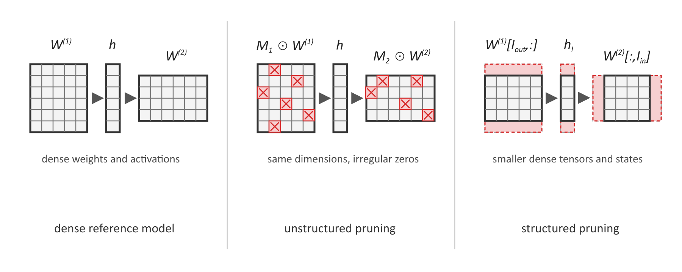
Unstructured und Structured Pruning
STRUKTUR
Motivation &
Ziele
Daten & BMS
Kompakte
zeitbasierte
Modelle
Robustheit &
Hardwareeffizienz
[11]
Unstructured Pruning: Einzelne Gewichte nullsetzen. Matrixabmessungen und dichte Schleifen bleiben gleich [21]
Embedded-AI-
Optimierung
Structured Pruning: Ganze Kanäle mit abhängigen Zeilen und Spalten entfernen [22]
Fazit & Ausblick
Export: Kleinere dichte Tensoren für den vorhandenen FP32-Kernel
31 / 39
Florian Rzepka | Ph.D. Presentation | Technische Universität Berlin | 23.10.2026
Notes:
Als Nächstes möchte ich noch etwas genauer auf die angewandten Methoden eingehen. Beim Pruning werden ausgewählte Teile eines trainierten Netzes entfernt, um seinen Ressourcenbedarf zu reduzieren. Die Abbildung unterscheidet zwei Arten.
Links steht das unveränderte Modell. In der Mitte werden beim Unstructured Pruning einzelne Weights auf null gesetzt. Die Matrixdimensionen bleiben gleich, ebenso die Länge des Hidden Vectors. Ein Dense Kernel rechnet deshalb weiterhin über dieselben Positionen.
Rechts werden beim Structured Pruning ganze Hidden Units entfernt. Dazu entfallen die zugehörigen Rows, Einträge im Hidden Vector und Columns der folgenden Matrix.
So entstehen tatsächlich kleinere Dense Matrices, mit denen die bestehende FP32-Implementierung rechnen kann. In dieser Arbeit wird Structured Pruning verwendet.
ENDE DES SPRECHTEXTS
Bisherige Hintergrundnotizen und Quellen (nicht mitsprechen)
Unstructured Pruning erzeugt Nullgewichte. Ohne Sparse-Unterstützung werden die unveränderten dichten Matrizen weiterhin vollständig verarbeitet. Structured Pruning entfernt ganze Kanäle und verkleinert damit dichte Tensoren. Bei einem LSTM betrifft dies gekoppelte Gate-Zeilen, rekurrente Spalten, Bias, Zustände und nachgeschaltete MLP-Eingänge. Die Untersuchung nutzt Structured Pruning, damit der vorhandene manuelle FP32-Kernel kleinere Arrays unmittelbar ausführen kann.
Quelle: Florian Rzepka, bereitgestellte Dissertation main(1).pdf, Abschn. 3.5.1 und 7.4, Abb. 3.5, S. 25–27 und 130–132.
Quellenverweise dieser Präsentation (eigene Nummerierung):
Eigene Pruning-Illustration nach [11], Abb.3.5, S.25. Prinzipien: unstructured [21], structured [22]. Nicht als unveränderte Abbildung aus diesen Papers ausgeben.
[11] F. Rzepka (2026). Deployment-Oriented Neural Network State-Estimation Methods for Battery Management Systems: Ageing Estimation, Robustness Benchmarking, Embedded Optimization, and Hardware Integration. Dissertationsmanuskript, TU Berlin. Grundlage: bereitgestellte main.pdf.
[21] S. Han, J. Pool, J. Tran und W. J. Dally (2015). Learning Both Weights and Connections for Efficient Neural Networks. NeurIPS 28, 1135–1143. https://proceedings.neurips.cc/paper/2015/hash/ae0eb3eed39d2bcef4622b2499a05fe6-Abstract.html
[22] W. Wen et al. (2016). Learning Structured Sparsity in Deep Neural Networks. NeurIPS 29, 2074–2082. https://arxiv.org/abs/1608.03665

Slide 32
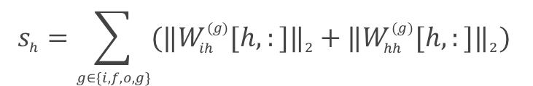
Structured Pruning: Von der Auswahl zum kleineren Modell
Score sₕ: L2-Zeilennormen je Hidden Unit über alle vier Gate-Blöcke
STRUKTUR
$$s_{h}=\sum_{g∈\{i,f,o,g\}}{(‖W_{ih}^{(g)}[h,:]‖_{2}+‖W_{hh}^{(g)}[h,:]‖_{2})}$$
Motivation &
Ziele
Wᵢₕ: Input weights, Wₕₕ: Recurrent weights
Daten & BMS
Auswahl Iₒᵤₜ: Verbleibende Ausgangszeilen der LSTM-Gates nach Score-Ranking
Kompakte
zeitbasierte
Modelle
Kopplung Iᵢₙ: Dieselben Hidden Units als Eingangsspalten des MLP-Heads
Robustheit &
Hardwareeffizienz
LSTM-Konsistenz: Gleiche Kürzung aller Gates, rekurrenten Zeilen und Spalten sowie Bias und Zustände
Embedded-AI-
Optimierung
[22], [23]
Fazit & Ausblick
Umsetzung: SOC 64 auf 45, SOH 128 auf 90 Hidden Units, danach Fine-Tuning
32 / 39
Florian Rzepka | Ph.D. Presentation | Technische Universität Berlin | 23.10.2026
Notes:
Um auszuwählen, welche Hidden Units entfernt werden, wird für jede Unit ein Saliency Score berechnet, indem die L2-Normen ihrer Input und Recurrent Weight Rows über alle 4 LSTM-Blöcke addiert werden.
Die Formel oben fasst diese Zeilennormen zusammen. Ein hoher Score bedeutet große Weights nach diesem Kriterium und spricht für das Behalten der Unit.
Die Units werden nach ihren Scores sortiert. Der gewählte Pruning-Anteil bestimmt, wie viele Units mit den niedrigsten Scores entfernt werden, hier rund 30 %. Das Bild darunter zeigt, dass dadurch auch die zugehörigen Columns der MLP-Eingangsmatrix entfallen.
Die Hidden Size sinkt beim SOC von 64 auf 45, beim SOH von 128 auf 90. Anschließend werden die übernommenen Weights durch Fine-Tuning angepasst.

Slide 33
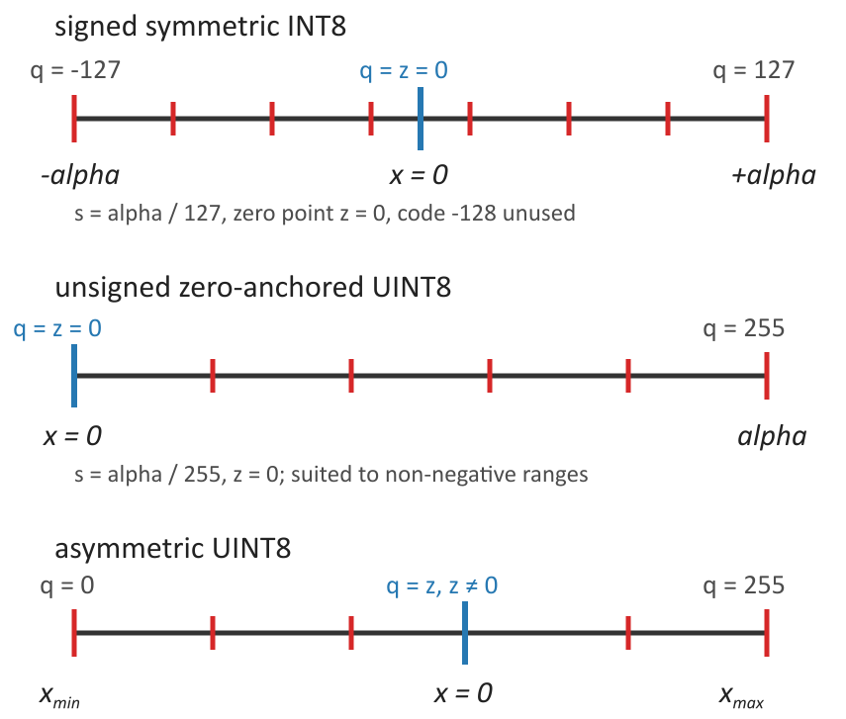



Quantization: Weight-only INT8
W: Wᵢₕ oder Wₕₕ
Verwendet
r: row, k: column
STRUKTUR
Motivation &
Ziele
[24], [25]
Quantization zur Speicherung
$$s_{r}=max(\frac{\max_{k}|W_{r,k}|}{127},ε_{q})$$
Daten & BMS
$$q_{r,k}=clip(round(\frac{W_{r,k}}{s_{r}}),−127,127)$$
Kompakte
zeitbasierte
Modelle
Speicherung: q als INT8, s als FP32
Robustheit &
Hardwareeffizienz
Dequantization zur Laufzeit
$${\hat{W}}_{r,k}=s_{r}q_{r,k}$$
Embedded-AI-
Optimierung
Rekonstruierte Weights in FP32
Bias, States und MLP in FP32
Fazit & Ausblick
Geringerer Gewichtsspeicher bei gleicher Topologie und MAC-Zahl
33 / 39
Florian Rzepka | Ph.D. Presentation | Technische Universität Berlin | 23.10.2026
Notes:
Mit Quantization verändern wir das Zahlenformat der gespeicherten LSTM-Weights von FP32 zu INT8. Dabei werden die ursprünglichen Werte auf eine begrenzte Anzahl von Wertestufen abgebildet.
8 Bit bieten grundsätzlich 256 mögliche Codes. Rechts sind verschiedene Varianten dieser Abbildung dargestellt: symmetrisch um 0, unsigned mit einem bei 0 beginnenden Wertebereich und asymmetrisch mit einem verschobenen Nullpunkt.
In dieser Arbeit verwenden wir die symmetrische Variante von −127 bis +127. Dafür wird für jede Weight Row ein eigener Skalierungsfaktor berechnet: der größte Betrag innerhalb der Row, geteilt durch 127.
Anschließend werden die Weights durch diesen Faktor geteilt, gerundet und auf den erlaubten Bereich begrenzt. Gespeichert werden die ganzzahligen Werte und der zugehörige Skalierungsfaktor.
Während der Berechnung werden die Werte mit diesem Faktor wieder in FP32-Werte zurückgerechnet. Diese Dequantisierung rekonstruiert allerdings nur Näherungen der ursprünglichen Weights. Durch die Rundung gehen Informationen verloren, die sich beim Zurückrechnen nicht wiederherstellen lassen.
Damit benötigt ein gespeichertes Weight nur noch 1 Byte statt 4, zuzüglich des Skalierungsfaktors pro Row.

Slide 34
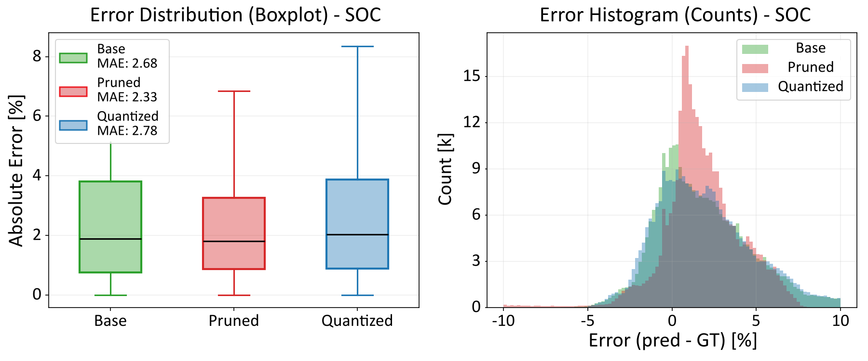
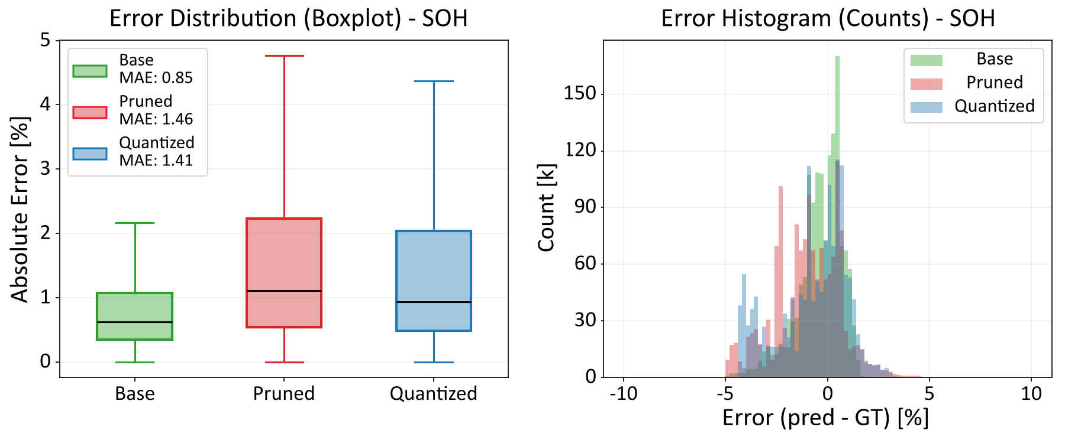
Ergebnisse: Accuracy nach Modellkompression
STRUKTUR
Motivation &
Ziele
Daten & BMS
Kompakte
zeitbasierte
Modelle
Robustheit &
Hardwareeffizienz
Embedded-AI-
Optimierung
Quantized nahe Base
Pruned mit geringerer Fehlerstreuung
Nach kausaler Filterung: Höhere Fehler
und Streuung bei Pruned und Quantized
Fazit & Ausblick
SOC-Accuracy weitgehend erhalten, höhere SOH-Fehler nach Kompression
34 / 39
Florian Rzepka | Ph.D. Presentation | Technische Universität Berlin | 23.10.2026
Notes:
Hier sehen wir die absoluten Schätzfehler der drei Modellvarianten Base, Pruned und Quantized als Boxplots.
Beim SOC liegt die Accuracy in einem ähnlichen Bereich: Die MAE-Werte liegen zwischen 2,3 und 2,8 Prozentpunkten. Beim SOH steigen die Fehler nach der Kompression von 0,85 auf etwa 1,4 bis 1,5 Prozentpunkte.
Diese Ergebnisse bilden die Grundlage für den anschließenden Vergleich von Speicherbedarf und Laufzeit. So können wir die Ressourcengewinne durch Pruning und Quantization gemeinsam mit den Veränderungen der Accuracy bewerten.

Slide 35
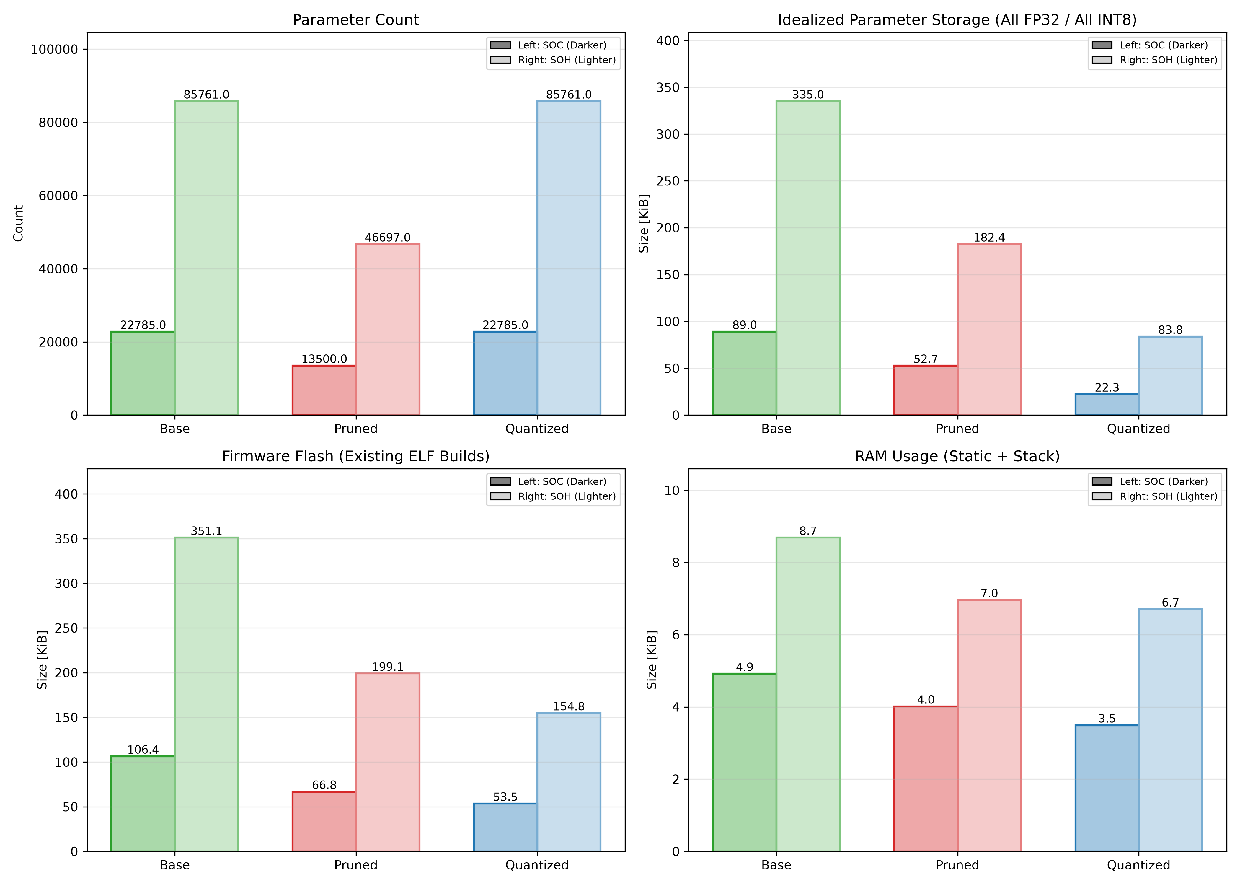
Ergebnisse: Flash- und RAM-Bedarf der Modelle
Einsparung gegenüber Base
STRUKTUR
 | SOC | SOH
Pruning
Flash | 37,2 % | 43,3 %
RAM | 18,3 % | 19,9 %
Quantized
Flash | 49,7 % | 55,9 %
RAM | 19,7 % | 22,9 %
Motivation &
Ziele
Daten & BMS
Kompakte
zeitbasierte
Modelle
Robustheit &
Hardwareeffizienz
Embedded-AI-
Optimierung
Flash-Bilanz:
$$F_{Firmware}=F_{Gewichte}+F_{Code}+F_{Konstanten}$$
Begrenzte RAM-Ersparnis:
FP32-Zustände und Aktivierungen
auch bei Quantized
RAM-Bilanz:
$$R_{gesamt}=R_{Variablen}+R_{Puffer}+R_{Stack,max}$$
Fazit & Ausblick
35 / 39
Florian Rzepka | Ph.D. Presentation | Technische Universität Berlin | 23.10.2026
Notes:
Das Balkendiagramm zeigt den Speicherbedarf im Flash, jeweils für Base, Pruned und Quantized. Die dunklen Balken stehen für SOC, die hellen für SOH. Die Einheit ist KiB.
Beide Methoden reduzieren den Speicherbedarf; Quantization spart hier mehr Flash. Die Tabelle rechts zeigt knapp fünfzig Prozent beim SOC und rund sechsundfünfzig Prozent beim SOH. Pruning erreicht etwa siebenunddreißig beziehungsweise dreiundvierzig Prozent.
Die Flash-Bilanz umfasst neben den Weights auch Programmcode und Runtime. Deshalb entspricht die Gesamtersparnis nicht einfach dem Faktor vier der INT8-Speicherung.
Die RAM-Bilanz umfasst statische Variablen und Puffer sowie den maximal beobachteten Stack. Die Einsparungen bleiben mit ungefähr achtzehn bis dreiundzwanzig Prozent kleiner, weil States und Activations weiterhin FP32 sind.
ENDE DES SPRECHTEXTS
Bisherige Hintergrundnotizen und Quellen (nicht mitsprechen)
Flash-Bilanz: F_Firmware = F_Gewichte + F_Code + F_Konstanten. F_Gewichte bezeichnet den persistenten Gewichtsspeicher; F_Code umfasst Programmcode; F_Konstanten umfasst weitere gespeicherte Konstanten wie Biaswerte, Feature-Skalierung und Quantisierungsskalen.
Die Quantisierungsskalen sind FP32-Skalierungsfaktoren pro Matrixzeile. Zusammen mit den gespeicherten INT8-Gewichtscodes erlauben sie die näherungsweise Dequantization eines Gewichts: W_hat[r,k] = s_r q[r,k]. Ein Skalenwert gilt für mehrere Gewichte einer Zeile. Er ist kein zusätzliches trainiertes Gewicht. Die Skalen zählen hier zu F_Konstanten und nicht ein zweites Mal zu F_Gewichte.
RAM in Kapitel 7: Summe aus initialisiertem statischem Speicher (.data), nullinitialisiertem statischem Speicher (.bss) und dem größten beobachteten Stack-Bedarf während des Streaming-Replays. Die statischen Speicherbereiche ergeben sich aus der gelinkten Firmware. Der Stack-Anteil wird während der Ausführung beobachtet. Dies ist ein beobachteter maximaler Bedarf im Test, keine formale Worst-Case-Grenze. Abschnitt 7.6.2 nennt keinen zusätzlichen Heap-Anteil und beschreibt keine konkrete Stack-Messinstrumentierung. Das detailliertere Heap-/High-Water-Mark-Protokoll aus Kapitel 6 wird deshalb nicht auf diese Studie übertragen.
RAM-Werte gemäß Tabelle 7.1: SOC Base 4,93 KB, Pruned 4,03 KB, Quantized 3,96 KB. Gemäß Tabelle 7.2: SOH Base 8,69 KB, Pruned 6,96 KB, Quantized 6,70 KB. Einsparung = 100 × (1 − RAM_Variante / RAM_Base). Gerundet auf eine Nachkommastelle: Pruned 18,3 % (SOC) und 19,9 % (SOH), Quantized 19,7 % (SOC) und 22,9 % (SOH).
Die RAM-Ersparnis liegt deutlich unter der Flash-Ersparnis. Quantized behält FP32-Zustände, Gate-Aktivierungen und FP32-Arithmetik bei. Die Weight-only-Quantisierung reduziert daher vor allem den persistenten Gewichtsspeicher. Die gemessene verbleibende RAM-Differenz ist ein Firmware-Befund; ohne Speicherprofiling folgt daraus keine quantifizierte kausale Zuordnung einzelner Buffer oder Stack-Anteile.
Quellen: main(1).pdf, Kapitel 7, Abschnitte 7.5 und 7.6.2, S. 132–137, Tabellen 7.1 und 7.2 sowie Abbildung 7.12. Einheiten der tabellarischen Speicherwerte hier gemäß Dissertation (KB).
RAM-Bilanz in der vereinfachten funktionalen Darstellung: R_gesamt = R_Variablen + R_Puffer + R_Stack,max. Variablen und Puffer bilden gemeinsam den statisch belegten RAM. Erfasst werden sowohl initialisierte als auch nullinitialisierte statische Speicherbereiche.
Die drei Summanden sind disjunkt definiert: R_Variablen bezeichnet die übrigen statischen Variablen ohne die unter R_Puffer gezählten statischen Puffer. Temporäre Variablen oder Puffer auf dem Stack gehören ausschließlich zum Stack-Anteil. Damit wird kein Speicher doppelt gezählt. Die Dissertation berichtet den statischen Gesamtanteil und den beobachteten Stack-Höchstbedarf, keine separat gemessenen Variablen-/Puffer-KPIs.
R_Stack,max bezeichnet den größten beobachteten Stack-Bedarf im Streaming-Replay. Die Formel erläutert dieselbe Messgrenze wie in Abschnitt 7.6.2, S. 137. Sie ist keine zusätzliche Worst-Case-Messung.
Der Vergleich rechts gruppiert die prozentualen Einsparungen gegenüber der jeweiligen Base-Firmware nach Pruning und Quantized. SOC und SOH stehen in festen Spalten. Flash: Pruning 37,2 % / 43,3 %, Quantized 49,7 % / 55,9 %. RAM: Pruning 18,3 % / 19,9 %, Quantized 19,7 % / 22,9 %. Grundlage: Tabellen 7.1 und 7.2.
Quellenverweise dieser Präsentation (eigene Nummerierung):
Eigene Messwerte und Abbildungen: [11], §§7.6–7.12, S.135–151. Studie [20]. Aktuelle Werte nach Dissertationsfassung, keine unabhängigen Messergebnisse der zitierten Grundlagenpapiere. Flash/RAM/Laufzeit: eigene Messmethodik S.135–137.
[11] F. Rzepka (2026). Deployment-Oriented Neural Network State-Estimation Methods for Battery Management Systems: Ageing Estimation, Robustness Benchmarking, Embedded Optimization, and Hardware Integration. Dissertationsmanuskript, TU Berlin. Grundlage: bereitgestellte main.pdf.
[20] F. Rzepka und J. Kowal (2026). Embedded Artificial Intelligence in Battery Management Systems: Pruning and Quantization for Efficient State-of-Charge and State-of-Health Estimation. SSRN-Preprint, 24. Februar 2026. https://doi.org/10.2139/ssrn.6298526

Slide 36
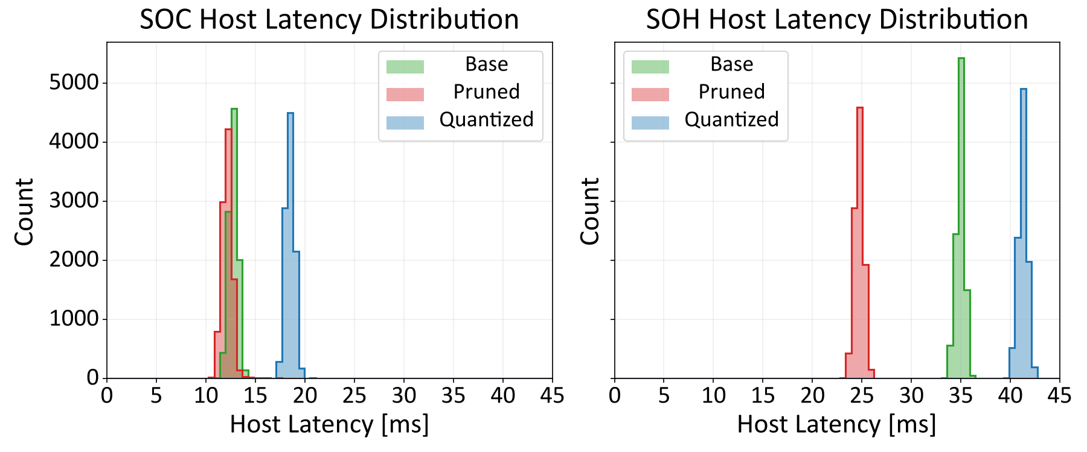
Ergebnisse: Host-Latenz und Kernelzeit auf dem STM32
Pruning vs. Base
STRUKTUR
SOC | SOH
Kernelzeit (STM32)
−42,9 % | −44,0 %
Host-Latenz (PC ↔ STM32)
−3,9 % | −29,2 %
Motivation &
Ziele
Daten & BMS
Kompakte
zeitbasierte
Modelle
Robustheit &
Hardwareeffizienz
Ergebnis
Deutlich kürzere Kernelzeit; geringer Host-Gewinn beim SOC
Ursache
Reduktion der Rechenoperationen durch weniger Hidden Units;
beim SOC hoher Zeitanteil für Übertragung und Scheduling
Embedded-AI-
Optimierung
Fazit
Zusätzliche Optimierung von Übertragung und Scheduling
für einen größeren End-to-End-Gewinn
Fazit & Ausblick
36 / 39
Florian Rzepka | Ph.D. Presentation | Technische Universität Berlin | 23.10.2026
Notes:
Die Histogramme zeigen die Host Latency für SOC und SOH. Die Tabelle rechts trennt diese von der reinen Kernel Time auf dem STM32.
Ergebnis: Pruning verkürzt die Kernel Time bei beiden Modellen um etwa 43 bis 44 %. Bei der Host Latency ist der Gewinn beim SOC mit knapp 4 % deutlich kleiner als beim SOH mit rund 29 %.
Ursache: Weniger Hidden Units bedeuten weniger Rechenoperationen. Beim SOC entfällt aber ein großer Teil der Gesamtzeit auf Übertragung und Scheduling.
Fazit: Für einen größeren End-to-End-Gewinn müssen Übertragung und Scheduling weiter optimiert werden.
ENDE DES SPRECHTEXTS
Bisherige Hintergrundnotizen und Quellen (nicht mitsprechen)
Messbasis: Dissertation, Tabellen 7.1 und 7.2, S. 137; unveränderte Histogramme aus Abbildung 7.13, S. 148. Alle Prozentänderungen relativ zum jeweiligen Base-Modell derselben Aufgabe und desselben Messintervalls, aus den publizierten gerundeten Mittelwerten berechnet. Negative Werte bedeuten kürzere, positive Werte längere Zeiten. Vollständige absolute Werte in Anhang 14.
Kernelzeit: DWT-Cycle-Counter um LSTM und MLP auf dem STM32; Mittelwert über 10 000 Streaming-Updates, einschließlich der im Kernel ausgeführten Instruktionen und Speicherzugriffe. Ohne UART, Host-Verarbeitung, Sensoraufnahme und hostseitige Feature-Erstellung. Host-Latenz: End-to-End-Dauer aus Sicht des Hosts, einschließlich Übertragung, Scheduling, Kernel-Ausführung und Rückgabe.
Messgrenze: SOC-Feature-Skalierung innerhalb des gemessenen Aufrufs. Bei SOH liegt sie für Base und Pruned unmittelbar davor, im Quantized-Forward-Path innerhalb. Dieser kleine affine Anteil wurde nicht separat quantifiziert. Hard-float-Interface und Cortex-M7-FPU, deaktivierte Compileroptimierung. Ergebnisse der beschriebenen Referenzkernel, keine allgemeine Aussage über jede Pruning- oder Quantisierungsimplementierung.
Pruning: Weniger Hidden Units, kleinere recurrent matrices und schmalerer Eingang des MLP-Heads; dadurch weniger Modelloperationen. Rund 30 % weniger Hidden Units reduzieren die Modell-MACs auf 54,9 % (SOC) beziehungsweise 54,3 % (SOH) der jeweiligen Base.
SOC: Kernel 1,40 → 0,80 ms, also −42,9 %; Host 12,70 → 12,20 ms, also −3,9 %. SOH: Kernel 22,73 → 12,72 ms, also −44,0 %; Host 34,88 → 24,69 ms, also −29,2 %. Prozentänderung: 100 × (Zeit Variante / Zeit Base − 1). Die Formel wird zur Berechnung verwendet und bewusst nicht auf der Folie angezeigt.
Interpretation: Die vergleichbare relative Kernel-Beschleunigung durch Pruning schlägt bei SOH stärker auf die Host-Latenz durch, weil der größere SOH-Kern mehr absolute Rechenzeit einspart. Beim SOC dominiert der außerhalb des Kernels liegende Anteil. Die Differenz von Host- und Kernel-Mittelwert beträgt für SOC ungefähr 11,3–11,5 ms, für SOH rund 12 ms. Dies sind abgeleitete Restzeiten, keine separat gemessenen UART-Zeitanteile. Übertragung, Scheduling und Rückgabe werden nicht isoliert profiliert.
Ausblick: Übertragung und Scheduling des Test- und Deployment-Pfads untersuchen und optimieren, damit ein schnellerer Kernel stärker auf die End-to-End-Latenz durchschlägt. Pruning erzielt bereits einen messbaren Host-Gewinn; dieser ist bei SOC wesentlich kleiner als der Kernel-Gewinn. Quelle: Dissertation, Abschnitte 7.6.2, 7.11, 7.12.2 und 7.12.3, S. 136–137, 144–150.
Messbereich in der Tabelle: Kernelzeit (STM32) bezeichnet die lokale Modellberechnung; Host-Latenz (PC ↔ STM32) bezeichnet den vollständigen Round Trip einschließlich Übertragung vom PC, Scheduling, Modellberechnung auf dem STM32 und Rückgabe an den PC. STM32 to PC allein würde nur die Rückrichtung beschreiben. Bei Quantized sind die individuellen Ursachenanteile nicht separat gemessen; Dequantization ist ein bekannter zusätzlicher Arbeitsschritt, weitere Beiträge bleiben mögliche Erklärungen.
Quellenverweise dieser Präsentation (eigene Nummerierung):
Eigene Messwerte und Abbildungen: [11], §§7.6–7.12, S.135–151. Studie [20]. Aktuelle Werte nach Dissertationsfassung, keine unabhängigen Messergebnisse der zitierten Grundlagenpapiere. Flash/RAM/Laufzeit: eigene Messmethodik S.135–137.
[11] F. Rzepka (2026). Deployment-Oriented Neural Network State-Estimation Methods for Battery Management Systems: Ageing Estimation, Robustness Benchmarking, Embedded Optimization, and Hardware Integration. Dissertationsmanuskript, TU Berlin. Grundlage: bereitgestellte main.pdf.
[20] F. Rzepka und J. Kowal (2026). Embedded Artificial Intelligence in Battery Management Systems: Pruning and Quantization for Efficient State-of-Charge and State-of-Health Estimation. SSRN-Preprint, 24. Februar 2026. https://doi.org/10.2139/ssrn.6298526

Slide 37
Ergebnisse: Host-Latenz und Kernelzeit auf dem STM32
Quantized vs. Base
STRUKTUR
SOC | SOH
Kernelzeit (STM32)
+399,3 % | +28,5 %
Host-Latenz (PC ↔ STM32)
+45,5 % | +18,2 %
Motivation &
Ziele
Daten & BMS
Kompakte
zeitbasierte
Modelle
Robustheit &
Hardwareeffizienz
Ergebnis
Längere Kernel- und Host-Zeiten trotz kleinerem Flashbedarf
Ursache
Dequantization bei FP32-Arithmetik; mögliche zusätzliche
Einflüsse durch Speicherzugriffe und Schleifen
Embedded-AI-
Optimierung
Fazit
Flash-Gewinn bei höherem Rechenaufwand im Referenzkernel;
gezieltes Profiling als Basis weiterer Kernel-Optimierung
Fazit & Ausblick
37 / 39
Florian Rzepka | Ph.D. Presentation | Technische Universität Berlin | 23.10.2026
Notes:
Bei Quantization verschieben sich die Histogramme dagegen zu längeren Host Latencies. Die Tabelle zeigt auch längere Kernel Times: beim SOC ungefähr auf das 5-Fache, beim SOH um rund 29 %.
Die INT8-Weights sparen Flash, werden hier aber in einer FP32-Rechnung verwendet. Konversion und Skalierung können zusätzlichen Aufwand erzeugen; die Zahl der Modell-MACs sinkt nicht. Welche Operation den Mehraufwand genau verursacht, müsste ein gezieltes Profiling auflösen.
Die Aussage gilt für diese Implementierung und die dokumentierte Benchmarkkonfiguration. Kleinere gespeicherte Zahlen machen einen bestehenden Kernel nicht automatisch schneller. Dafür muss auch die Ausführung das Zahlenformat effizient nutzen.
ENDE DES SPRECHTEXTS
Bisherige Hintergrundnotizen und Quellen (nicht mitsprechen)
Messbasis: Dissertation, Tabellen 7.1 und 7.2, S. 137; unveränderte Histogramme aus Abbildung 7.13, S. 148. Alle Prozentänderungen relativ zum jeweiligen Base-Modell derselben Aufgabe und desselben Messintervalls, aus den publizierten gerundeten Mittelwerten berechnet. Negative Werte bedeuten kürzere, positive Werte längere Zeiten. Vollständige absolute Werte in Anhang 14.
Kernelzeit: DWT-Cycle-Counter um LSTM und MLP auf dem STM32; Mittelwert über 10 000 Streaming-Updates, einschließlich der im Kernel ausgeführten Instruktionen und Speicherzugriffe. Ohne UART, Host-Verarbeitung, Sensoraufnahme und hostseitige Feature-Erstellung. Host-Latenz: End-to-End-Dauer aus Sicht des Hosts, einschließlich Übertragung, Scheduling, Kernel-Ausführung und Rückgabe.
Messgrenze: SOC-Feature-Skalierung innerhalb des gemessenen Aufrufs. Bei SOH liegt sie für Base und Pruned unmittelbar davor, im Quantized-Forward-Path innerhalb. Dieser kleine affine Anteil wurde nicht separat quantifiziert. Hard-float-Interface und Cortex-M7-FPU, deaktivierte Compileroptimierung. Ergebnisse der beschriebenen Referenzkernel, keine allgemeine Aussage über jede Pruning- oder Quantisierungsimplementierung.
Quantized: SOC-Kernel 1,40 → 6,99 ms, also +399,3 % beziehungsweise rund fünffache Zeit; SOC-Host 12,70 → 18,48 ms, also +45,5 %. SOH-Kernel 22,73 → 29,21 ms, also +28,5 %; SOH-Host 34,88 → 41,23 ms, also +18,2 %. Alle Änderungen relativ zu Base, nicht relativ zu Pruned.
Gesicherte Implementierungseigenschaften: Nur die recurrent matrices W_ih und W_hh sind als INT8 gespeichert. Jedes recurrent weight wird während der Akkumulation nach FP32 konvertiert und mit seiner FP32-Row-Scale multipliziert. Scales, Biases, Hidden/Cell State, Gate Activations, MLP und Akkumulation verbleiben in FP32. Daher zusätzlicher Konvertierungs- und Skalierungsaufwand bei unveränderter Topologie und Modell-MAC-Anzahl. Dies ist Weight-only Mixed Precision und keine vollintegere Inferenz. Die betrachteten handgeschriebenen C-Kernel sind ohne Compileroptimierung gebaut.
Die Dissertation nennt 17 920 zusätzliche skalare Multiplikationen für SOC und 68 608 für SOH. Die vereinfachte statische Operationsquote ist für beide etwa 1,81; die gemessenen Kernelzeitquoten unterscheiden sich dagegen deutlich: 4,99 und 1,29. Daher keine vollständige Erklärung des SOC-Anstiegs allein durch Dequantization.
Weitere mögliche Beiträge gemäß Dissertation: Integer-to-Float-Konvertierung, Indexierung, Schleifen, Loads/Stores, nichtlineare Funktionen, Cache-Verhalten und fehlender optimierter Integer-Dot-Product-Kernel. Kein operation-level oder memory-bandwidth Profiling; quantitative Ursachenanteile sind nicht gemessen. Die Folie trennt belegte Implementierungseigenschaften von möglichen zusätzlichen Einflüssen.
Ausblick: Cycle- und Speicherprofiling, Scale-Hoisting aus der inneren Schleife, zusammengefasste Scale-/Bias-Verarbeitung und DSP-orientierte Dot Products prüfen. Vollinteger-Kernel wären ein weitergehender Ansatz mit quantisierten Aktivierungen und Zuständen und erneuter Genauigkeitsprüfung. Ein höherer Optimierungsgrad muss ebenfalls auf numerische Gleichwertigkeit geprüft werden. Diese Verbesserungen wurden hier nicht gemessen.
Quelle: Dissertation, Abschnitte 7.5, 7.6.2, 7.11 und 7.12.2, S. 133–137 und 144–149. Ergänzender technischer Kontext, kein Nachweis für die hier gemessenen Ursachenanteile: Arm CMSIS-NN beschreibt architekturspezifisch optimierte Cortex-M-Kernel, DSP/SIMD-Implementierungen und den Einfluss von Compileroptionen auf die Laufzeit: https://github.com/ARM-software/CMSIS-NN (abgerufen 11.09.2026).
Messbereich in der Tabelle: Kernelzeit (STM32) bezeichnet die lokale Modellberechnung; Host-Latenz (PC ↔ STM32) bezeichnet den vollständigen Round Trip einschließlich Übertragung vom PC, Scheduling, Modellberechnung auf dem STM32 und Rückgabe an den PC. STM32 to PC allein würde nur die Rückrichtung beschreiben. Bei Quantized sind die individuellen Ursachenanteile nicht separat gemessen; Dequantization ist ein bekannter zusätzlicher Arbeitsschritt, weitere Beiträge bleiben mögliche Erklärungen.
Quellenverweise dieser Präsentation (eigene Nummerierung):
Eigene Messwerte und Abbildungen: [11], §§7.6–7.12, S.135–151. Studie [20]. Aktuelle Werte nach Dissertationsfassung, keine unabhängigen Messergebnisse der zitierten Grundlagenpapiere. Flash/RAM/Laufzeit: eigene Messmethodik S.135–137.
[11] F. Rzepka (2026). Deployment-Oriented Neural Network State-Estimation Methods for Battery Management Systems: Ageing Estimation, Robustness Benchmarking, Embedded Optimization, and Hardware Integration. Dissertationsmanuskript, TU Berlin. Grundlage: bereitgestellte main.pdf.
[20] F. Rzepka und J. Kowal (2026). Embedded Artificial Intelligence in Battery Management Systems: Pruning and Quantization for Efficient State-of-Charge and State-of-Health Estimation. SSRN-Preprint, 24. Februar 2026. https://doi.org/10.2139/ssrn.6298526

Slide 38
Fazit: Antworten auf die Forschungsfragen
Feature Engineering
STRUKTUR
Zeitabhängige SOH-Schätzung mit einem MLP
Feature Engineering und Lag Sequences liefern
die Zeitinformation ohne rekurrente Architektur
Motivation &
Ziele
Daten & BMS
Benchmarkkriterien
Nominal Accuracy allein reicht nicht aus
Kompakte
zeitbasierte
Modelle
Accuracy, Robustness und Hardwarebedarf
gemeinsam bewerten
Robustheit &
Hardwareeffizienz
Embedded AI
Ressourcengewinne durch Modellkompression
Embedded-AI-
Optimierung
Pruning reduziert Speicherbedarf und Kernel Time
Quantization spart Flash, erhöht hier aber die Kernel Time
Fazit & Ausblick
38 / 39
Florian Rzepka | Ph.D. Presentation | Technische Universität Berlin | 23.10.2026
Notes:
Damit komme ich zum Fazit meiner Arbeit.
1. Geeignetes Feature Engineering und explizite Lag Sequences ermöglichen zeitabhängige SOH-Schätzungen mit einem MLP, also auch ohne rekurrente Architektur. Die Übertragbarkeit hängt dabei von den Trainingsdaten und den erfassten Ageing-Verläufen ab.
2. Nominal Accuracy allein reicht für einen aussagekräftigen Benchmark nicht aus. Dafür müssen Accuracy, Robustness und Hardwarebedarf gemeinsam betrachtet werden. Der Robustness Benchmark ergänzt die nominalen Fehlerwerte um das Verhalten bei Störungen und die Recovery.
3. Modellkompression ermöglicht Ressourcengewinne. Structured Pruning reduziert hier Speicherbedarf und Kernel Time. Weight-only INT8 Quantization spart Flash, erhöht in der verwendeten Implementierung aber die Kernel Time.
Die Arbeit zeigt, wie sich neuronale State Estimation vom Input bis zum Deployment auf dem Microcontroller systematisch bewerten und optimieren lässt.
ENDE DES SPRECHTEXTS
Bisherige Hintergrundnotizen und Quellen (nicht mitsprechen)
Antworten auf die drei Forschungsfragen aus Kapitel 1 und Folie 3. Die Aussagen fassen nachgewiesene Möglichkeiten und methodische Konsequenzen zusammen; sie sind keine universellen Leistungs- oder Effizienzgarantien für beliebige Zellen, Architekturen oder Hardware.
Feature Engineering: Kapitel 5 zeigt eine SOH-Schätzung mit einem nichtrekurrenten MLP, dem kumulierte Stromgrößen und Lag Sequences alterungsrelevanten zeitlichen Kontext liefern. Damit kann Zeitabhängigkeit über die Eingabedarstellung erschlossen werden. Das Ergebnis belegt weder die universelle Überlegenheit von MLPs gegenüber rekurrenten Architekturen noch den kleinsten Hardwarebedarf. Zeitauflösung und Lag-Sequence Length hängen vom Datensatz und den Betriebsprofilen ab. Quellen: Dissertation, Abschnitte 1.1–1.2, 5.6 und 8.1, S. 2, 80–81 und 153.
Zuverlässigkeit: Der untersuchte DD-GRU erreicht die höchste nominale Genauigkeit und zeigt starke Ergebnisse in mehreren Störklassen. Insbesondere bei systematischen Stromfehlern und vereinzeltem Sample Loss ist der Ansatz vergleichsweise robust. Mehrere gemessene und abgeleitete Eingangskanäle und deren zeitlicher Kontext bieten hierfür einen plausiblen Mechanismus. Diese Interpretation ist kein Ablationsnachweis. Lokale Spannungsspitzen und ungeeignete State-Resets legen zugleich spezifische Schwächen offen. Daher keine Aussage, dass DD bei jeder Störung, Recovery-Eigenschaft oder Hardwarekennzahl am besten abschneidet. Nominalfehler, lokale Störreaktionen, Recovery und State-Verwaltung müssen gemeinsam bewertet werden. Quellen: Dissertation, Abschnitte 6.5–6.6 und 8.1, S. 117–122 und 153–154.
Embedded AI: Kapitel 7 belegt die kontinuierliche Ausführung neuronaler SOC- und SOH-Modelle auf dem STM32. Structured Pruning reduziert die rekurrente Dimension und kann dadurch Speicher- und Rechenbedarf senken. Weight-only Quantization reduziert die Gewichtsspeicherung; eine Beschleunigung folgt daraus nicht automatisch, wie der verwendete Mixed-Precision-Kernel zeigt. Die Genauigkeit bleibt beim SOC nahe an Base beziehungsweise verbessert sich beim Pruning im untersuchten Fall; bei SOH erhöhen die komprimierten Varianten den Fehler. Die belastbare übergreifende Aussage ist daher die Möglichkeit der Anpassung an Ressourcenbudgets bei anwendungsspezifischem Accuracy-Trade-off. Kompression, Ausführungsmodus und Firmware müssen gemeinsam auf der Zielhardware bewertet werden. Energie wurde nur als zeitbasierter Proxy unter konstanter Leistungsannahme untersucht; keine unabhängige Energiemessung. Quellen: Dissertation, Abschnitte 7.12–7.13 und 8.1, S. 148–154.
Der BMS-Requirement-Rahmen ordnet die Aussagen in Performance, Hardware und Deployment ein. Quelle der unveränderten Abbildung: bestehende Präsentation und Dissertation, BMS-Requirement-Framework.
Quellenverweise dieser Präsentation (eigene Nummerierung):
Zusammenfassung der eigenen Studien [12], [16], [20] in [11], Kap.5–7. Kein allgemeiner Beweis der Überlegenheit einer Architektur unter beliebigen Bedingungen.
[11] F. Rzepka (2026). Deployment-Oriented Neural Network State-Estimation Methods for Battery Management Systems: Ageing Estimation, Robustness Benchmarking, Embedded Optimization, and Hardware Integration. Dissertationsmanuskript, TU Berlin. Grundlage: bereitgestellte main.pdf.
[12] F. Rzepka, P. Hematty, M. Schmitz und J. Kowal (2023). Neural Network Architecture for Determining the Aging of Stationary Storage Systems in Smart Grids. Energies 16(17), 6103. https://doi.org/10.3390/en16176103
[16] F. Rzepka, Q. Chen und J. Kowal (2026). Performance and Robustness Benchmarking Across Battery State-of-Charge Estimator Classes for Embedded Applications. Manuskript, bei Engineering Applications of Artificial Intelligence eingereicht.
[20] F. Rzepka und J. Kowal (2026). Embedded Artificial Intelligence in Battery Management Systems: Pruning and Quantization for Efficient State-of-Charge and State-of-Health Estimation. SSRN-Preprint, 24. Februar 2026. https://doi.org/10.2139/ssrn.6298526

Slide 39
STRUKTUR
Motivation &
Ziele
Daten & BMS
Vielen Dank
für Ihre Aufmerksamkeit!
Kompakte
zeitbasierte
Modelle
Robustheit &
Hardwareeffizienz
Embedded-AI-
Optimierung
Fazit & Ausblick
39 / 39
Florian Rzepka | Ph.D. Presentation | Technische Universität Berlin | 23.10.2026
Notes:
Vielen Dank für Ihre Aufmerksamkeit. Ich freue mich auf Ihre Fragen und die Diskussion.

Slide 40
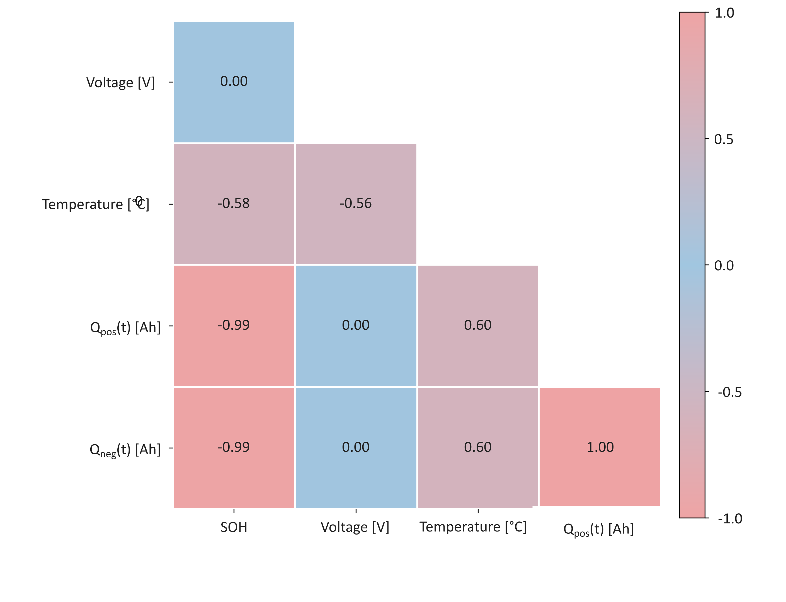
Anhang: Korrelation der SOH-Eingangsmerkmale
Merkmale: Pearson-Korrelation von SOH mit U, T und getrenntem Lade- und Entladedurchsatz
STRUKTUR
Motivation &
Ziele
Daten & BMS
Befund: Temperatur und kumulative Ströme zeigen deutlichere lineare Beziehungen zu SOH als Spannung
Kompakte
zeitbasierte
Modelle
Robustheit &
Hardwareeffizienz
Grenze: Pearson erfasst lineare Beziehungen und belegt keine kausalen Alterungsmechanismen
Embedded-AI-
Optimierung
[12]
Fazit & Ausblick
Anhang 1
Florian Rzepka | Ph.D. Presentation | Technische Universität Berlin | 23.10.2026
Notes:
Die Pearson-Matrix vergleicht SOH, Spannung, Temperatur sowie getrennte kumulative Lade- und Entladeströme auf resampelten, ausgerichteten Daten. Temperatur und kumulative Strommerkmale zeigen die klareren linearen Beziehungen zur SOH. Eine schwache lineare Korrelation schließt nichtlinearen Informationsgehalt nicht aus. Das Vorzeichen steht in den gedruckten Koeffizienten, während die Farbe den Betrag hervorhebt. Die Korrelation dient der begründeten Merkmalswahl und trennt keine kausal unabhängigen Alterungsmechanismen.
Quelle: Florian Rzepka, bereitgestellte Dissertation main(1).pdf, Abschn. 5.2.1–5.2.2, Abb. 5.1, S. 67–69.
Quellenverweise dieser Präsentation (eigene Nummerierung):
Eigene SOH-Ergebnisse und Korrelationsanalyse: [11], Kap. 5, sowie [12].
[11] F. Rzepka (2026). Deployment-Oriented Neural Network State-Estimation Methods for Battery Management Systems: Ageing Estimation, Robustness Benchmarking, Embedded Optimization, and Hardware Integration. Dissertationsmanuskript, TU Berlin. Grundlage: bereitgestellte main.pdf.
[12] F. Rzepka, P. Hematty, M. Schmitz und J. Kowal (2023). Neural Network Architecture for Determining the Aging of Stationary Storage Systems in Smart Grids. Energies 16(17), 6103. https://doi.org/10.3390/en16176103

Slide 41
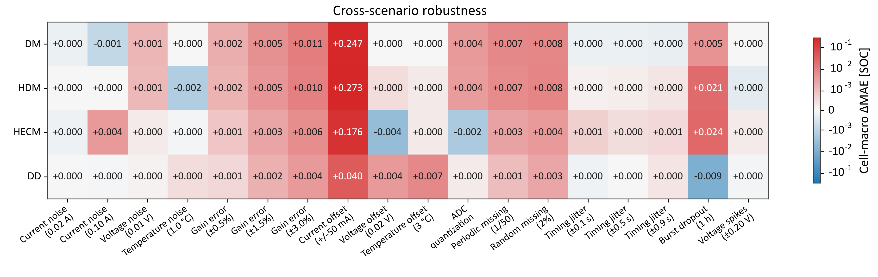
Anhang: Störungsszenarien im Robustheitsvergleich
STRUKTUR
Motivation &
Ziele
Daten & BMS
Kompakte
zeitbasierte
Modelle
Robustheit &
Hardwareeffizienz
Strom-Offset: Größter globaler MAE-Anstieg bei allen vier Verfahren, DD bleibt am wenigsten betroffen
Embedded-AI-
Optimierung
ΔMAE: Änderung gegenüber der Baseline. Negative Werte können aus Fehlerkompensation im Testfenster entstehen
Fazit & Ausblick
Anhang 2
Florian Rzepka | Ph.D. Presentation | Technische Universität Berlin | 23.10.2026
Notes:
Die Heatmap fasst 18 Messstörungs- und Signalverfügbarkeitszeilen zusammen. Initialisierungs-Recovery wird separat ausgewertet. Strom-Offset ±50 mA erzeugt für alle Repräsentanten die größte globale Degradation. Gain und Offset verwenden je Zelle die ungünstigere Richtung. Andere Zeilen behalten ihre vorgegebene Störung. ΔMAE ist gegenüber der jeweiligen gepaarten Baseline definiert. Kleine negative Werte zeigen mögliche Kompensation eines schon vorhandenen Fehlers im begrenzten Fenster, keine bessere Fehlertoleranz durch eine Störung.
Quelle: Florian Rzepka, bereitgestellte Dissertation main(1).pdf, Abschn. 6.4.3 und 6.4.11, Abb. 6.15, S. 100–101 und 110–111.
Quellenverweise dieser Präsentation (eigene Nummerierung):
Eigene Robustheits- bzw. Hardwareergebnisse aus [11], Kap.6, §§6.4–6.7; Manuskript [16]. Aussagen zur möglichen Wirkungsursache bleiben als Interpretation gekennzeichnet. Wurzel-N-Skalierung auf der Rauschfolie setzt unabhängige, mittelwertfreie Fehler gleicher Varianz voraus.
[11] F. Rzepka (2026). Deployment-Oriented Neural Network State-Estimation Methods for Battery Management Systems: Ageing Estimation, Robustness Benchmarking, Embedded Optimization, and Hardware Integration. Dissertationsmanuskript, TU Berlin. Grundlage: bereitgestellte main.pdf.
[16] F. Rzepka, Q. Chen und J. Kowal (2026). Performance and Robustness Benchmarking Across Battery State-of-Charge Estimator Classes for Embedded Applications. Manuskript, bei Engineering Applications of Artificial Intelligence eingereicht.

Slide 42
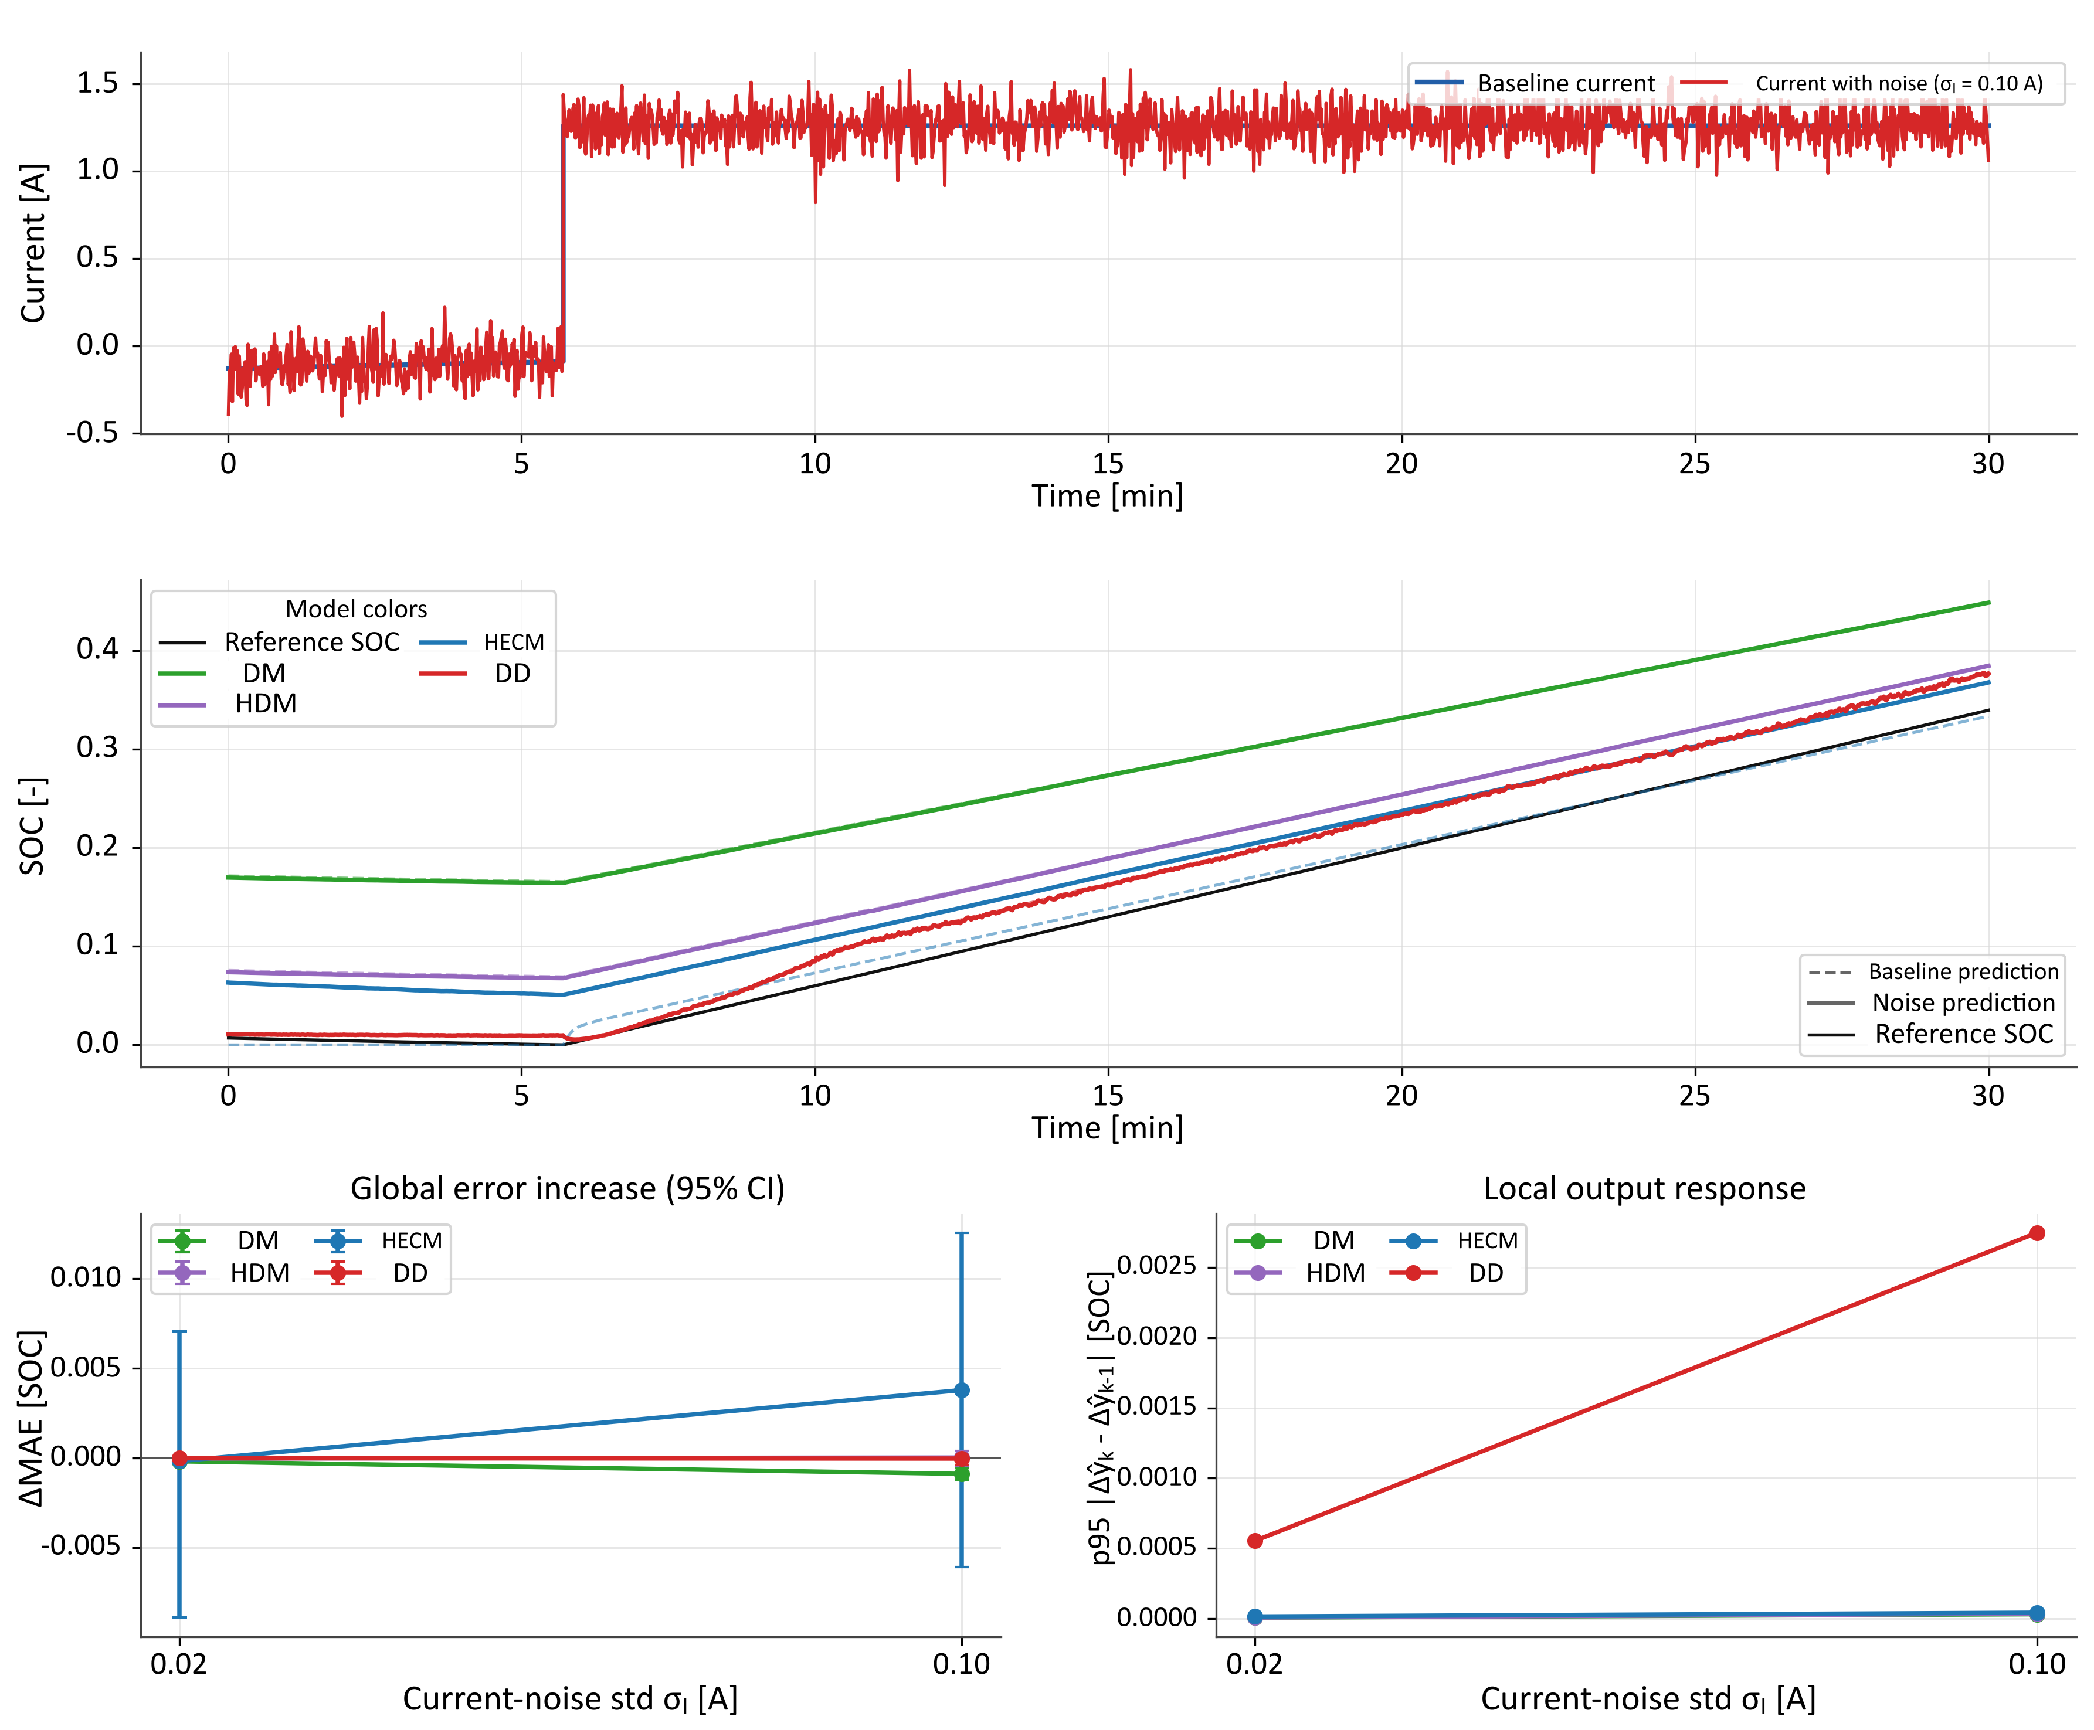

Anhang: Stromrauschen und lokale SOC-Schwankungen
Integration: Rauschanteile heben sich teilweise auf. Streuung der Summe wächst mit √N
STRUKTUR
Motivation &
Ziele
DD: Sichtbare lokale Schwankungen bei nahezu unverändertem globalem MAE
Daten & BMS
Kompakte
zeitbasierte
Modelle
Robustheit &
Hardwareeffizienz
$$Std(∑_{k=1}^{N}ε_{k})=σ\sqrt{N}$$
Embedded-AI-
Optimierung
Annahme: Unabhängige, mittelwertfreie Fehler mit gleicher Standardabweichung σ
Fazit & Ausblick
Anhang 3
Florian Rzepka | Ph.D. Presentation | Technische Universität Berlin | 23.10.2026
Notes:
Für unabhängige mittelwertfreie Fehler mit Varianz σ² hat ihre Summe die Standardabweichung σ√N. Dies ist eine Aussage über die Summe der Rauschanteile, nicht über einen universellen SOC-Fehlerverlauf. Coulomb Counting glättet hochfrequente zufällige Anteile, obwohl jedes Sample eingeht. DD erhält Rohstrom und dI/dt, wodurch kurzfristige Schwankungen sichtbar werden. Bei der getesteten Stromrauschstufe bleibt der globale DD-ΔMAE nahe null. Lokale Transmission und globaler MAE beantworten unterschiedliche Fragen.
Quelle: Florian Rzepka, bereitgestellte Dissertation main(1).pdf, Abschn. 6.4.4, Abb. 6.7–6.8, S. 101–103.
Quellenverweise dieser Präsentation (eigene Nummerierung):
Eigene Robustheits- bzw. Hardwareergebnisse aus [11], Kap.6, §§6.4–6.7; Manuskript [16]. Aussagen zur möglichen Wirkungsursache bleiben als Interpretation gekennzeichnet. Wurzel-N-Skalierung auf der Rauschfolie setzt unabhängige, mittelwertfreie Fehler gleicher Varianz voraus.
[11] F. Rzepka (2026). Deployment-Oriented Neural Network State-Estimation Methods for Battery Management Systems: Ageing Estimation, Robustness Benchmarking, Embedded Optimization, and Hardware Integration. Dissertationsmanuskript, TU Berlin. Grundlage: bereitgestellte main.pdf.
[16] F. Rzepka, Q. Chen und J. Kowal (2026). Performance and Robustness Benchmarking Across Battery State-of-Charge Estimator Classes for Embedded Applications. Manuskript, bei Engineering Applications of Artificial Intelligence eingereicht.

Slide 43
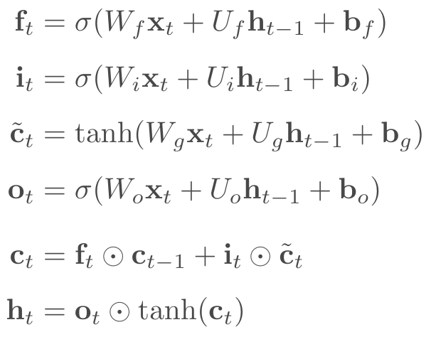
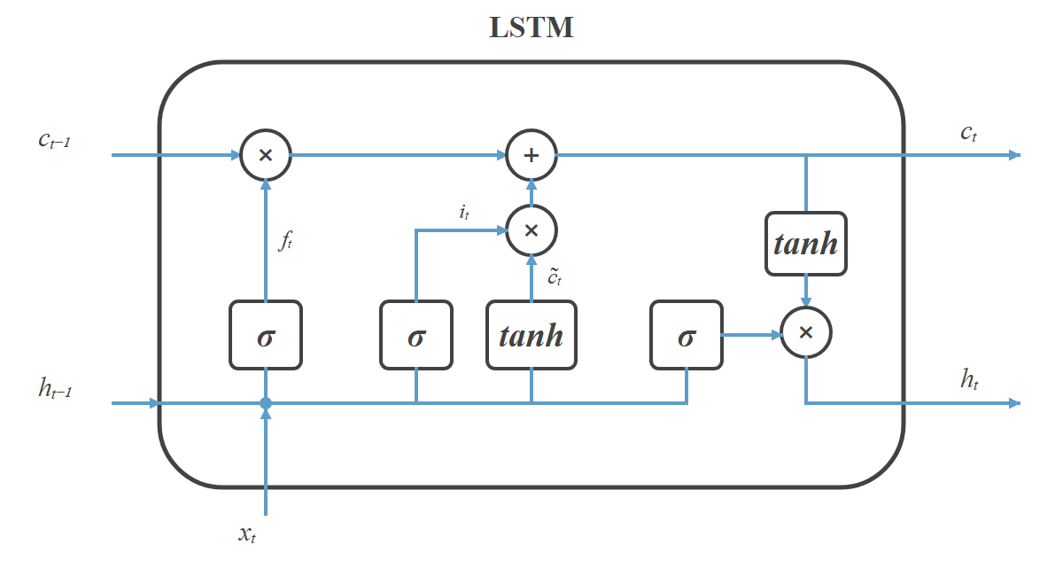
Anhang: LSTM-Zelle und Gleichungen
STRUKTUR
Motivation &
Ziele
Daten & BMS
Kompakte
zeitbasierte
Modelle
Robustheit &
Hardwareeffizienz
fₜ Forget Gate
iₜ Input Gate
oₜ Output Gate
c̃ₜ Kandidat
cₜ Cell State
hₜ Hidden State
W, U Gewichtsmatrizen
b Bias
xₜ Eingangsvektor
Embedded-AI-
Optimierung
σ: Sigmoid tanh: Tangens hyperbolicus ⊙: elementweise Multiplikation
Fazit & Ausblick
Anhang 4
Florian Rzepka | Ph.D. Presentation | Technische Universität Berlin | 23.10.2026
Notes:
Quellen: C:/Users/flori/SynologyDrive/TUB/1_Dissertation/1_Scripts/LATEX/DISS/Florian_Rzepka_Dissertation/main.tex, Abschnitt 3.4, Gl. 3.12 und Abb. 3.3; pictures/eaai_palette/lstm_cell_eaai_style.png
lstm: $\begin{aligned}\mathbf f_t&=\sigma(W_f\mathbf x_t+U_f\mathbf h_{t-1}+\mathbf b_f)\\[4pt]\mathbf i_t&=\sigma(W_i\mathbf x_t+U_i\mathbf h_{t-1}+\mathbf b_i)\\[4pt]\tilde{\mathbf c}_t&=\tanh(W_g\mathbf x_t+U_g\mathbf h_{t-1}+\mathbf b_g)\\[4pt]\mathbf o_t&=\sigma(W_o\mathbf x_t+U_o\mathbf h_{t-1}+\mathbf b_o)\\[7pt]\mathbf c_t&=\mathbf f_t\odot\mathbf c_{t-1}+\mathbf i_t\odot\tilde{\mathbf c}_t\\[4pt]\mathbf h_t&=\mathbf o_t\odot\tanh(\mathbf c_t)\end{aligned}$
Die Affintransformationen stehen vor den im Bild gezeichneten Aktivierungen. Alle Größen f,i,o,c,h sind Vektoren der Hidden Size. Die additive Speicherstruktur garantiert keinen ausbleibenden Vanishing Gradient.

Slide 44
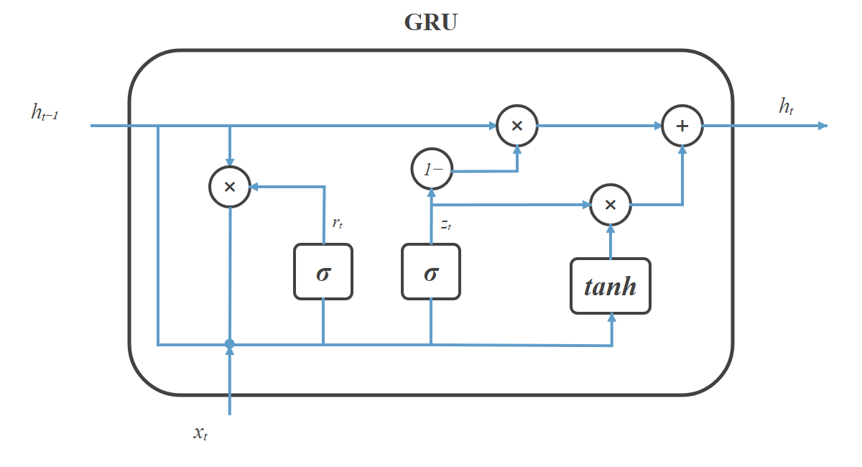
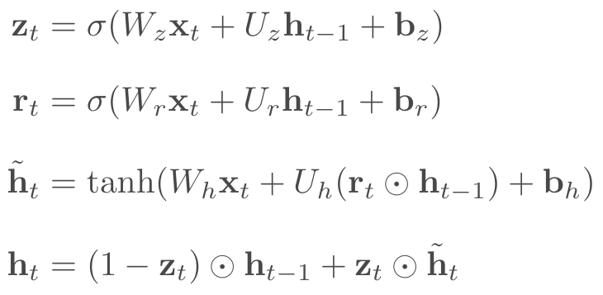
Anhang: GRU-Zelle und Gleichungen
STRUKTUR
Motivation &
Ziele
Daten & BMS
Kompakte
zeitbasierte
Modelle
Robustheit &
Hardwareeffizienz
zₜ Update Gate
rₜ Reset Gate
h̃ₜ Kandidat
hₜ Gedächtnis und Ausgabe
Reset wirkt im Kandidatenpfad
zₜ nahe 1: mehr Kandidat
Embedded-AI-
Optimierung
σ: Sigmoid tanh: Tangens hyperbolicus ⊙: elementweise Multiplikation
Fazit & Ausblick
Anhang 5
Florian Rzepka | Ph.D. Presentation | Technische Universität Berlin | 23.10.2026
Notes:
Quellen: C:/Users/flori/SynologyDrive/TUB/1_Dissertation/1_Scripts/LATEX/DISS/Florian_Rzepka_Dissertation/main.tex, Abschnitt 3.4, Gl. 3.14 und Abb. 3.4; pictures/eaai_palette/gru_cell_eaai_style.png
gru: $\begin{aligned}\mathbf z_t&=\sigma(W_z\mathbf x_t+U_z\mathbf h_{t-1}+\mathbf b_z)\\[7pt]\mathbf r_t&=\sigma(W_r\mathbf x_t+U_r\mathbf h_{t-1}+\mathbf b_r)\\[7pt]\tilde{\mathbf h}_t&=\tanh\!\left(W_h\mathbf x_t+U_h(\mathbf r_t\odot\mathbf h_{t-1})+\mathbf b_h\right)\\[7pt]\mathbf h_t&=(1-\mathbf z_t)\odot\mathbf h_{t-1}+\mathbf z_t\odot\tilde{\mathbf h}_t\end{aligned}$
Originalabbildung der Diss unverändert. Der untere Reset-Pfad ist schematisch: die zurückgesetzte Historie gehört nur in die Kandidatenberechnung. Die Formeln zeigen die Konvention der Diss, nicht eine unveränderte PyTorch-GRU-Gateformel. PyTorch gewichtet den alten Zustand mit z und setzt das Reset-Gate an einer anderen Stelle der rekurrenten Kandidatenabbildung ein.

Slide 45
Anhang: Flash und RAM – konkrete Ermittlung
Flash: aus dem gelinkten Firmware-ELF
RAM: Static Storage + beobachteter Stack
Flash [KiB] = Σ filesz(Flash-Segment) / 1024
RAM [KiB] = (Static + Stack) / 1024
Flash-backed Load Segments inklusive:
Static = size(.data) + size(.bss)
Programmcode und Runtime
Modellgewichte, Scales und Konstanten
Initialwerte für .data im RAM
.data: initialisierte globale/statische Variablen
.bss: mit null initialisierte Variablen
Stack = StackTop − min(SP)
filesz = gespeicherte Bytes des Segments
ELF-Debugsymbole werden nicht mitgezählt.
SP: Stack Pointer an instrumentierten Stellen
Maximum über 10 000 Streaming-Updates
Beispiel SOC Base
108 924 B / 1024 = 106,37 KiB Flash
(4 464 B + 584 B) / 1024 = 4,93 KiB RAM
Stack: beobachtetes Maximum, kein garantierter Worst Case. Flash und RAM stammen aus getrennten Records.
Grundlage: Diss. S. 137, 144–145 (§7.6.2, §7.11); Firmware und Benchmark-Auswertung.
Anhang 7a
Florian Rzepka | Ph.D. Presentation | Technische Universität Berlin | 23.10.2026
Notes:
Die Flash-Zahl wird auf dem PC aus den Flash-backed PT_LOAD-Segmenten des Firmware-ELF bestimmt: Summe von p_filesz im STM32-Flash-Adressbereich, einschließlich RAM-Initialwerten. Nicht die gesamte ELF-Dateigröße und keine Laufzeitmessung des Flashs.
Der statische RAM wird aus den Linker-Symbolen _sdata/_edata und _sbss/_ebss ermittelt. Die Firmware erfasst den niedrigsten Stack Pointer an instrumentierten Stellen im LSTM-/MLP-Pfad. StackTop minus kleinster beobachteter SP ergibt den beobachteten Stackbedarf. Die UART-Metriken werden über 10 000 Updates ausgewertet. Kein vollständiges Heap-Profiling; kein bewiesener globaler Worst Case für alle Aufrufpfade und Interrupts.
SOC Base: Static 4464 B + Stack 584 B = 5048 B = 4.9296875 KiB. Flash 108924 B = 106.37109375 KiB.
Scope: Flash stammt aus den verfügbaren ELF-Builds, RAM aus historischen Benchmark-Records. Build-Identität ist nicht nachgewiesen (Dissertation S.145).
Quellen:
C:/Users/flori/SynologyDrive/TUB/1_Dissertation/1_Scripts/LATEX/DISS/Florian_Rzepka_Dissertation/main.pdf: gedruckte S.137,144–145; Gleichung 3.29 S.35 nur idealisierter Modellspeicher.
C:/Users/flori/SynologyDrive/TUB/1_Dissertation/1_Scripts/DL_Models/LFP_LSTM_MLP/5_benchmark/PC/SOC_SOH_Combined_Results/generate_combined_report.py: update_flash_from_elf.
C:/Users/flori/SynologyDrive/TUB/1_Dissertation/1_Scripts/DL_Models/LFP_LSTM_MLP/5_benchmark/PC/SOC_SOH_Combined_Results/flash_build_audit.json.
C:/Users/flori/SynologyDrive/TUB/1_Dissertation/1_Scripts/STM32/workspace_1.17.0/AI_Project_LSTM_SOC_base/Core/Src/main.c: print_memory_info.
C:/Users/flori/SynologyDrive/TUB/1_Dissertation/1_Scripts/STM32/workspace_1.17.0/AI_Project_LSTM_SOC_base/Core/Src/lstm_model.c: update_stack_measure.
C:/Users/flori/SynologyDrive/TUB/1_Dissertation/1_Scripts/DL_Models/LFP_LSTM_MLP/5_benchmark/STM32/SOC/result_Base.json.

Slide 46
Anhang: Parameterspeicher und Firmwarebedarf
Messwerte: Flash aus vorhandenen ELF-Builds; RAM aus bisherigen Messungen
STRUKTUR
Motivation &
Ziele
Daten & BMS
SOC-RAM Quantized: 3,96 KiB laut Tabelle 7.1, Grafik ca. 3,5 KiB
Kompakte
zeitbasierte
Modelle
Robustheit &
Hardwareeffizienz
Parameterzahl: Base: 22 785 (SOC) und 85 761 (SOH), wie in der Grafik
Embedded-AI-
Optimierung
Fazit & Ausblick
Anhang 8
Florian Rzepka | Ph.D. Presentation | Technische Universität Berlin | 23.10.2026
Notes:
Die Originalgrafik enthält abweichende Zahlen. Für die beschriebene Architektur mit zwei LSTM-Biasvektoren ergeben sich 22 657 SOC- und 86 273 SOH-Parameter, während die Grafik 22 785 und 85 761 zeigt. Die Herleitung auf Folie 34 nennt ihre Zählkonvention ausdrücklich. Die Weight-only-Grenze erlaubt keine pauschale Vier-zu-eins-Reduktion aller Konstanten. Für die gemessenen Speicher-KPIs sind Tabellen 7.1 und 7.2 maßgeblich. Der SOC-RAM-Wert von Quantized beträgt dort 3,96 KB gegenüber ca. 3,5 KB in der Grafik.
Quelle: Florian Rzepka, bereitgestellte Dissertation main(1).pdf, Abschn. 3.4.3, 7.3 und 7.11, Abb. 7.12, Tab. 7.1–7.2.
Quellenverweise dieser Präsentation (eigene Nummerierung):
Eigene Messwerte und Abbildungen: [11], §§7.6–7.12, S.135–151. Studie [20]. Aktuelle Werte nach Dissertationsfassung, keine unabhängigen Messergebnisse der zitierten Grundlagenpapiere. Flash/RAM/Laufzeit: eigene Messmethodik S.135–137.
[11] F. Rzepka (2026). Deployment-Oriented Neural Network State-Estimation Methods for Battery Management Systems: Ageing Estimation, Robustness Benchmarking, Embedded Optimization, and Hardware Integration. Dissertationsmanuskript, TU Berlin. Grundlage: bereitgestellte main.pdf.
[20] F. Rzepka und J. Kowal (2026). Embedded Artificial Intelligence in Battery Management Systems: Pruning and Quantization for Efficient State-of-Charge and State-of-Health Estimation. SSRN-Preprint, 24. Februar 2026. https://doi.org/10.2139/ssrn.6298526

Slide 47
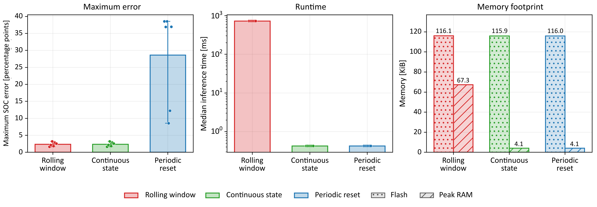
Anhang: DD-Ausführung und Zustandsführung
STRUKTUR
Motivation &
Ziele
Daten & BMS
Kompakte
zeitbasierte
Modelle
Robustheit &
Hardwareeffizienz
Rolling Window: Hoher Aufwand durch erneute Auswertung aller 2024 Schritte
Embedded-AI-
Optimierung
Continuous State: Ein Update bei erhaltener Historie und ähnlichem Nominalfehler
Periodic Reset: Große Fehlerpeaks durch wiederholten Verlust der Historie
Fazit & Ausblick
Continuous State als effiziente Betriebsart mit eigenem Validierungsbedarf
Anhang 9
Florian Rzepka | Ph.D. Presentation | Technische Universität Berlin | 23.10.2026
Notes:
Alle drei Ausführungsarten verwenden dieselben pruned GRU-Gewichte, Skalierungen und FP32-Kernels. Die dargestellten Unterschiede stammen aus der wiederholten Sequenzauswertung und der Zustandsführung, nicht aus einer weiteren Modellkompression.
Rolling Window setzt den Hidden State pro Ausgabe zurück und berechnet alle 2024 Samples des aktuellen Fensters erneut. Dies entspricht der primären Sequence-to-one-Semantik aus Training und Robustheitsbenchmark. Der hohe Wiederholungsaufwand erfordert ungefähr 724 ms Medianlatenz und 67,3 KiB Peak-RAM, entsprechend 72,4 % eines 1-s-Abtastintervalls.
Continuous State übernimmt den Hidden State zum nächsten Update und berechnet nur den neuen Zeitschritt. Das reduziert die Medianlatenz auf etwa 0,425 ms und Peak-RAM auf 4,1 KiB. Auf den sechs nominalen Sequenzen bleibt der Schätzfehler ähnlich. Periodic Reset arbeitet ebenfalls inkrementell, setzt den Zustand jedoch nach jeweils 2024 Updates zurück. Dadurch geht akkumulierte Historie verloren, und es entstehen ausgeprägte Fehlerpeaks. Der Mittelwert der zellweisen Maximalfehler beträgt etwa 29 Prozentpunkte, einzelne Zellen erreichen ungefähr 39 Prozentpunkte. Das sind Maximalfehler, keine mittleren MAE-Werte.
Continuous State ist damit die praktische effiziente DD-Konfiguration auf dieser Hardware. Seine Zustandssemantik unterscheidet sich jedoch vom trainierten Rolling Window. Die nominelle Vergleichsmessung allein überträgt deshalb nicht sämtliche Robustheitsergebnisse auf diesen Modus. Die Zustandsführung ist als eigene Deployment-Variante zu validieren.
Quelle: Florian Rzepka, bereitgestellte Dissertation main(1).pdf, Abschnitt 6.2.4, S. 90; Abschnitt 6.4.12 und Abbildung 6.20, S. 115–116; Abschnitt 6.5.3, S. 119–120.
Quellenverweise dieser Präsentation (eigene Nummerierung):
Eigene Robustheits- bzw. Hardwareergebnisse aus [11], Kap.6, §§6.4–6.7; Manuskript [16]. Aussagen zur möglichen Wirkungsursache bleiben als Interpretation gekennzeichnet. Wurzel-N-Skalierung auf der Rauschfolie setzt unabhängige, mittelwertfreie Fehler gleicher Varianz voraus.
[11] F. Rzepka (2026). Deployment-Oriented Neural Network State-Estimation Methods for Battery Management Systems: Ageing Estimation, Robustness Benchmarking, Embedded Optimization, and Hardware Integration. Dissertationsmanuskript, TU Berlin. Grundlage: bereitgestellte main.pdf.
[16] F. Rzepka, Q. Chen und J. Kowal (2026). Performance and Robustness Benchmarking Across Battery State-of-Charge Estimator Classes for Embedded Applications. Manuskript, bei Engineering Applications of Artificial Intelligence eingereicht.

Slide 48
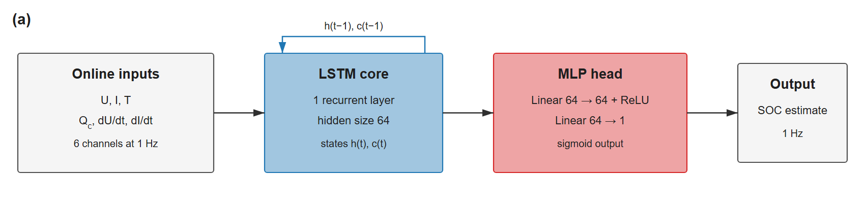
Anhang: SOC-LSTM aus Kapitel 7
6 Eingänge, ein LSTM-Layer, ein MLP-Head
STRUKTUR
Motivation &
Ziele
Daten & BMS
Kompakte
zeitbasierte
Modelle
Robustheit &
Hardwareeffizienz
Embedded-AI-
Optimierung
fout = Sigmoid H = M = 64 Zustände hₜ und cₜ kontinuierlich bei 1 Hz
Fazit & Ausblick
Anhang 10
Florian Rzepka | Ph.D. Presentation | Technische Universität Berlin | 23.10.2026
Notes:
Quellen: C:/Users/flori/SynologyDrive/TUB/1_Dissertation/1_Scripts/LATEX/DISS/Florian_Rzepka_Dissertation/main.tex, Kapitel 7, Abb. 7.1(a); embedded_architecture.png
embedded_soc: $\mathbf x_t^{\mathrm{SOC}}=[U,I,T,Q_c,\mathrm dU/\mathrm dt,\mathrm dI/\mathrm dt]^T,\quad(H,M)=(64,64)$
embedded_head: $\hat y_t=f_{\mathrm{out}}\!\left(W_2\operatorname{ReLU}(W_1\mathbf h_t+\mathbf b_1)+b_2\right)$
Base-Modell: Linear 64→64, ReLU, Linear 64→1, Sigmoid. Nach strukturiertem Pruning: LSTM-Hidden Size 45; MLP-Head bleibt 64 breit, seine Eingangsbreite wird 45. Abbildung zeigt die Base-Topologie.

Slide 49
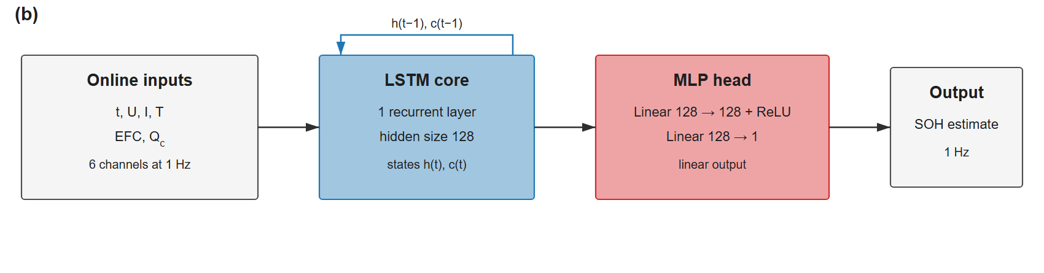
Anhang: SOH-LSTM aus Kapitel 7
6 Eingänge, ein LSTM-Layer, ein MLP-Head
STRUKTUR
Motivation &
Ziele
Daten & BMS
Kompakte
zeitbasierte
Modelle
Robustheit &
Hardwareeffizienz
Embedded-AI-
Optimierung
fout = linear H = M = 128 Zustände hₜ und cₜ kontinuierlich bei 1 Hz
Fazit & Ausblick
Anhang 11
Florian Rzepka | Ph.D. Presentation | Technische Universität Berlin | 23.10.2026
Notes:
Quellen: C:/Users/flori/SynologyDrive/TUB/1_Dissertation/1_Scripts/LATEX/DISS/Florian_Rzepka_Dissertation/main.tex, Kapitel 7, Abb. 7.1(b); embedded_architecture.png
embedded_soh: $\mathbf x_t^{\mathrm{SOH}}=[t,U,I,T,\mathrm{EFC},Q_c]^T,\quad(H,M)=(128,128)$
embedded_head: $\hat y_t=f_{\mathrm{out}}\!\left(W_2\operatorname{ReLU}(W_1\mathbf h_t+\mathbf b_1)+b_2\right)$
Base-Modell: Linear 128→128, ReLU, Linear 128→1. Nach strukturiertem Pruning LSTM-Hidden Size 90 bei unveränderter MLP-Hidden-Breite 128. Nachgelagerte SOH-Ankerung und kausale Filterung sind separate Verarbeitungsschritte, kein Teil der dargestellten Netzschichten.

Slide 50
Anhang: Parameterzahl und MACs
Parameter: Gespeicherte Gewichte und Biaswerte
STRUKTUR
MAC (Multiply–Accumulate): Multiplikation mit anschließendem Aufsummieren
Motivation &
Ziele
MACs pro Update = 4H(D + H) + HM + M
Matrixprodukte je Update, ohne Biasadditionen und Aktivierungsfunktionen
Daten & BMS
Base-Modell | Parameter | MACs je Update
SOC (D = 6, H = M = 64) | 22 657 | 22 080
SOH (D = 6, H = M = 128) | 86 273 | 85 120
Kompakte
zeitbasierte
Modelle
Robustheit &
Hardwareeffizienz
Beispiel Dense Layer (D = 6, H = 64):
Embedded-AI-
Optimierung
448 Parameter = 384 Gewichte + 64 Bias, bei 384 MACs je Update
MAC-Zahl als Rechenmaß, tatsächliche Laufzeit zusätzlich vom Kernel abhängig
Fazit & Ausblick
Anhang 12
Florian Rzepka | Ph.D. Presentation | Technische Universität Berlin | 23.10.2026
Notes:
Bezug: Kapitel 7 der Dissertation, eigenständige SOC- und SOH-Modelle für Embedded AI. Beide Modelle verwenden eine einzelne LSTM-Schicht und einen MLP-Head mit einem ReLU-Hidden-Layer und skalarem Ausgang. Dies sind andere Modelle als die SOC-GRU und der stündliche SOH-Kontext im Benchmark aus Kapitel 6. Beide Modelle verarbeiten jeweils D = 6 Eingänge auf dem 1-Hz-Strom.
Parameterzählung gemäß der in Abschnitt 3.4.3 beschriebenen PyTorch-Konvention mit zwei LSTM-Biasvektoren pro Transformation. Gezählt werden gespeicherte trainierbare Gewichte und Biaswerte. hₜ und cₜ sind Laufzeitzustände, keine trainierbaren Parameter. Keine zusätzlichen Parameter für ReLU, Sigmoid oder Tanh.
Die Zahlen sind aus der angegebenen Architektur hergeleitet, keine Messung der Binärgröße. Quelle: main(1).pdf, Abschnitt 3.4.3, S. 18–19; Abschnitt 7.3, S. 127–129, Abbildungen 7.1–7.2.
MAC steht für Multiply–Accumulate. Eine Multiplikation mit anschließendem Addieren zum Akkumulator zählt als ein MAC. Die gewichtsbasierten Matrixprodukte pro Streaming-Update ergeben sich aus 4H(D + H) für die LSTM-Matrizen plus HM für die erste und M für die zweite MLP-Matrix.
MACs zählen Rechenoperationen pro Update; Parameter zählen gespeicherte Modellkoeffizienten. Biasadditionen, Aktivierungsfunktionen, elementweise Zustandsoperationen, Indexierung und Speichertransfers sind im hier verwendeten MAC-Maß nicht enthalten. Der Aufwand für einen ganzen Datenstrom entspricht der Zahl der Updates mal dem Aufwand pro Update. Die Zahl pro Update ersetzt keine gemessene Laufzeit. Kernel, Datentypen, Speicherzugriffe und zusätzliche Skalierungsoperationen beeinflussen die gemessene MCU-Zeit.
SOC: 22080 MACs je Update, SOH: 85120. Rechenbeispiel für einen einzelnen Dense Layer mit 6 Eingängen und 64 Ausgängen: 6×64=384 Gewichte, 64 Biaswerte, also 448 Parameter und 384 gewichtete MACs.
Quelle für MACs: Dissertation, Abschnitt 7.3, Gleichung 7.9, S. 128; zur Grenze gegenüber tatsächlicher Laufzeit Abschnitt 7.6, S. 144–145.
Quellenverweise dieser Präsentation (eigene Nummerierung):
Eigene Architektur, Eingänge und Zählformeln: [11], §§3.4/7.3, S.15–20 und127–129, Abb.7.1/7.2, Gl.7.9/7.10; Studie [20]. Parameterformel berücksichtigt zwei Biasvektoren je LSTM-Transformation. Zählidentitäten sind eigene Ableitungen, kein zusätzliches externes Forschungsergebnis. Rekurrente Grundlagen siehe [18].
[11] F. Rzepka (2026). Deployment-Oriented Neural Network State-Estimation Methods for Battery Management Systems: Ageing Estimation, Robustness Benchmarking, Embedded Optimization, and Hardware Integration. Dissertationsmanuskript, TU Berlin. Grundlage: bereitgestellte main.pdf.
[18] Z. C. Lipton, J. Berkowitz und C. Elkan (2015). A Critical Review of Recurrent Neural Networks for Sequence Learning. arXiv-Preprint. https://arxiv.org/abs/1506.00019
[20] F. Rzepka und J. Kowal (2026). Embedded Artificial Intelligence in Battery Management Systems: Pruning and Quantization for Efficient State-of-Charge and State-of-Health Estimation. SSRN-Preprint, 24. Februar 2026. https://doi.org/10.2139/ssrn.6298526

Slide 51
Anhang: Signed Error Distributions von SOC und SOH
STRUKTUR
Motivation &
Ziele
Daten & BMS
Kompakte
zeitbasierte
Modelle
Robustheit &
Hardwareeffizienz
Embedded-AI-
Optimierung
Signed error: Prediction minus Ground Truth
Positive Fehler: Überschätzung, negative Fehler: Unterschätzung
Fazit & Ausblick
Anhang 14
Florian Rzepka | Ph.D. Presentation | Technische Universität Berlin | 23.10.2026
Notes:
Ergänzung zur gemeinsamen Accuracy-Folie: unveränderte Signed Error Histograms aus den ursprünglichen SOC- und SOH-Ergebnisgrafiken.
Signed error = Prediction minus Ground Truth. Positive Werte bedeuten Überschätzung; negative Werte bedeuten Unterschätzung. Die Histogramme ergänzen die absoluten Fehlerverteilungen um Fehlerrichtung, Asymmetrie und Verteilungsform.
SOC links, SOH rechts. SOH-Ergebnisse nach der vollständigen kausalen Filterkette. Die Verteilungen allein erlauben keine isolierte Quantifizierung des Filtereinflusses.
Quelle: Dissertation, Kapitel 7, insbesondere Abschnitte 7.7–7.9, 7.12.1 und 7.13.
Zusätzliche Sprechernotizen der ursprünglichen SOH-Folie:
Die gezeigten MAE-Werte nach vollständiger Filterung sind 0,85 / 1,46 / 1,41 Prozentpunkte. Sie gehören zum vollständigen Replay in der Hauptauswertung. Die separate kontrollierte Filterdiagnose in Abschn. 7.8 nutzt eine eigene Vergleichssequenz und zeigt, dass die Nachverarbeitung auch die Rangfolge ändern kann. Die initiale Ausrichtung nutzt das Anfangslabel, weitere Stufen enthalten EMA und Ratenbegrenzer. Für den linearen EMA-Anteil der zweiten Stufe gelten α=10⁻⁶ bei 1 Hz, τ≈11,57 Tage und eine 90-%-Antwortzeit von 26,65 Tagen. Dies sind keine linearen Kennwerte der gesamten nichtlinearen Filterkette. Rohnetzfehler, gefilterter Fehler und Antwortverzug sind getrennt zu beurteilen.
Quelle: Florian Rzepka, bereitgestellte Dissertation main(1).pdf, Abschn. 7.2, 7.7–7.9 und 7.12.1, Abb. 7.9, Gl. 7.6–7.8, S. 125–126 und 138–149.
Quellenverweise dieser Präsentation (eigene Nummerierung):
Eigene Messwerte und Abbildungen: [11], §§7.6–7.12, S.135–151. Studie [20]. Aktuelle Werte nach Dissertationsfassung, keine unabhängigen Messergebnisse der zitierten Grundlagenpapiere. Flash/RAM/Laufzeit: eigene Messmethodik S.135–137.
[11] F. Rzepka (2026). Deployment-Oriented Neural Network State-Estimation Methods for Battery Management Systems: Ageing Estimation, Robustness Benchmarking, Embedded Optimization, and Hardware Integration. Dissertationsmanuskript, TU Berlin. Grundlage: bereitgestellte main.pdf.
[20] F. Rzepka und J. Kowal (2026). Embedded Artificial Intelligence in Battery Management Systems: Pruning and Quantization for Efficient State-of-Charge and State-of-Health Estimation. SSRN-Preprint, 24. Februar 2026. https://doi.org/10.2139/ssrn.6298526

Slide 52
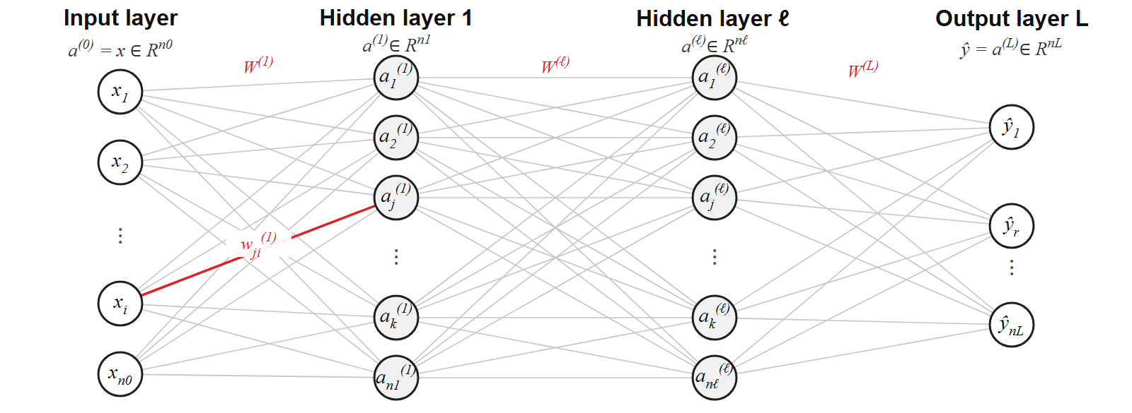
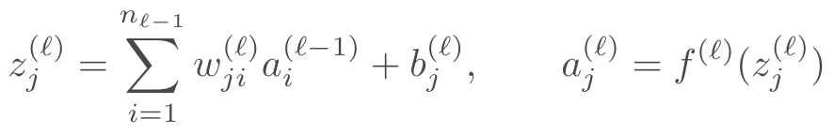
Anhang: MLP und Neuronengleichung
STRUKTUR
W Gewichte
b Bias
z gewichtete Summe
a Aktivierung
ℓ Schichtindex
Motivation &
Ziele
Daten & BMS
Kompakte
zeitbasierte
Modelle
Robustheit &
Hardwareeffizienz
Embedded-AI-
Optimierung
Fazit & Ausblick
Anhang 18
Florian Rzepka | Ph.D. Presentation | Technische Universität Berlin | 23.10.2026
Notes:
Quellen: C:/Users/flori/SynologyDrive/TUB/1_Dissertation/1_Scripts/LATEX/DISS/Florian_Rzepka_Dissertation/main.tex, Gl. 3.7–3.10, Abb. 3.2; mlp_general_architecture.png
mlp_layer: $\mathbf a^{(0)}=\mathbf x,\quad\mathbf z^{(\ell)}=W^{(\ell)}\mathbf a^{(\ell-1)}+\mathbf b^{(\ell)},\quad\mathbf a^{(\ell)}=f^{(\ell)}(\mathbf z^{(\ell)}),\quad\hat{\mathbf y}=\mathbf a^{(L)}$
mlp_neuron: $z_j^{(\ell)}=\sum_{i=1}^{n_{\ell-1}}w_{ji}^{(\ell)}a_i^{(\ell-1)}+b_j^{(\ell)},\qquad a_j^{(\ell)}=f^{(\ell)}(z_j^{(\ell)})$

Slide 53
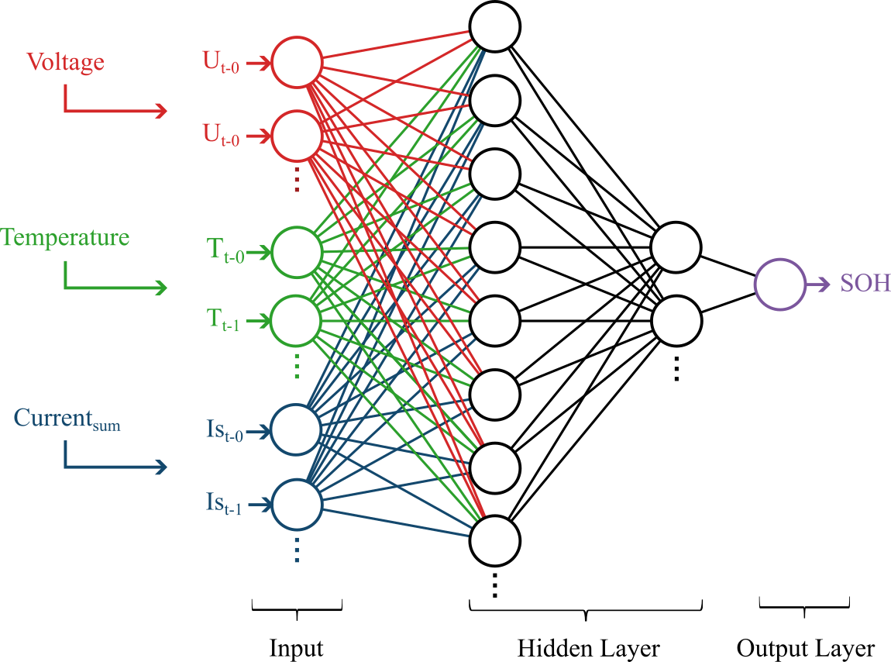
Anhang: Konkretes SOH-MLP aus Kapitel 5
STRUKTUR
Motivation &
Ziele
Layer | Neuronen | Aktivierung
0 | 128 | ReLU
1 | 256 | ReLU
2 | 256 | ReLU
3 | 256 | ReLU
4 | 128 | ReLU
5 | 512 | ReLU
6 | 128 | ReLU
7 | 256 | ReLU
8 | 256 | ReLU
9 | 1 | Linear
Daten & BMS
Kompakte
zeitbasierte
Modelle
Robustheit &
Hardwareeffizienz
Embedded-AI-
Optimierung
16 Lag-Schritte zu je 10 min
64 Eingänge aus vier Merkmalen
9 Hidden Layers und linearer Ausgang
Fazit & Ausblick
Anhang 19
Florian Rzepka | Ph.D. Presentation | Technische Universität Berlin | 23.10.2026
Notes:
Quellen: C:/Users/flori/SynologyDrive/TUB/1_Dissertation/1_Scripts/LATEX/DISS/Florian_Rzepka_Dissertation/main.tex, Abschnitt 5.3, Tabelle 5.1 (tab:paper1_mlp_config), Abb. 5.4
mlp_input: $\mathbf x_k=\operatorname{vec}\!\left([U,T,Q_{\mathrm{pos}},Q_{\mathrm{neg}}]_{k-L+1:k}\right)\in\mathbb R^{4L},\quad L=16\ \Rightarrow\ 4L=64$
Der eigenständige MLP ist Kapitel 5 zugeordnet. Kapitel 6 verwendet MLP-Blöcke und Heads in den GRU-/LSTM-Modellen. Knoten im Originalbild sind schematisch. Die konkreten Layerbreiten folgen der Konfigurationstabelle, nicht den gezeichneten Knotenzahlen.

Slide 54
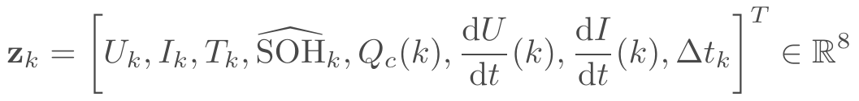
Anhang: GRU und MLP-Head aus Kapitel 6
STRUKTUR
Motivation &
Ziele
Eingang
8 Merkmale
L = 2024
GRU
1 Layer
H = 67
MLP-Head
67 → 96
ReLU
Ausgang
96 → 1
Sigmoid
Daten & BMS
Kompakte
zeitbasierte
Modelle
Vor Pruning: H = 96
29 Kanäle entfernt, H = 67
Robustheit &
Hardwareeffizienz
Embedded-AI-
Optimierung
Benchmark: 2024 Schritte je Fenster, Hidden State zwischen Fenstern zurückgesetzt
Fazit & Ausblick
Anhang 20
Florian Rzepka | Ph.D. Presentation | Technische Universität Berlin | 23.10.2026
Notes:
Quellen: C:/Users/flori/SynologyDrive/TUB/1_Dissertation/1_Scripts/LATEX/DISS/Florian_Rzepka_Dissertation/chapters/06_performance_robustness_benchmark.tex, Data-driven SOC model (DD)
gru_features: $\mathbf z_k=\left[U_k,I_k,T_k,\widehat{\mathrm{SOH}}_k,Q_c(k),\frac{\mathrm dU}{\mathrm dt}(k),\frac{\mathrm dI}{\mathrm dt}(k),\Delta t_k\right]^T\in\mathbb R^8$
gru_head: $\widehat{\mathrm{SOC}}_k=\sigma\!\left(W_2\operatorname{ReLU}(W_1\mathbf h_k+\mathbf b_1)+b_2\right),\qquad W_1\in\mathbb R^{96\times67},\quad W_2\in\mathbb R^{1\times96}$
Die primäre Robustheitsauswertung verwendet Rolling-Window-Rekomputation. Im Hardwarevergleich werden zusätzlich kontinuierliche Zustandsführung und periodischer Reset derselben Gewichte verglichen. Das GRU-Modell aus Kapitel 6 ist vom LSTM-Modell in Kapitel 7 zu unterscheiden.

Slide 55
Anhang: SOH-LSTM und MLP-Blöcke aus Kapitel 6
STRUKTUR
Motivation &
Ziele
Stundenwerte
20 Merkmale
RobustScaler
Embedding
20 → 128 → 128
LN, GELU
LSTM + LN
2 Layer
H = 112
3 MLP-Blöcke
112 → 160
160 → 112
Residual, LN
Head
112 → 160
160 → 160
160 → 1
Daten & BMS
Kompakte
zeitbasierte
Modelle
GELU in den MLP-Blöcken und im Head; linearer Ausgang
Robustheit &
Hardwareeffizienz
Embedded-AI-
Optimierung
LN: Layer Normalization Dropout nur beim Training
Hidden und Cell State stündlich weitergeführt, SOH dazwischen gehalten
Fazit & Ausblick
Anhang 21
Florian Rzepka | Ph.D. Presentation | Technische Universität Berlin | 23.10.2026
Notes:
Quellen: C:/Users/flori/SynologyDrive/TUB/1_Dissertation/1_Scripts/LATEX/DISS/Florian_Rzepka_Dissertation/chapters/06_performance_robustness_benchmark.tex, Shared SOH estimation method; C:/Users/flori/SynologyDrive/TUB/1_Dissertation/1_Scripts/DL_Models/LFP_SOC_SOH_Model/2_models/CC_SOH_1.0.0/cc_soh_model.py
soh_features: $\{U,I,T,\mathrm{EFC},Q_c\}\times\{\mu,\sigma,\min,\max\}\quad\Longrightarrow\quad\mathbf x_t\in\mathbb R^{20}$
residual: $\mathbf v^{(j+1)}=\operatorname{LN}\!\left(\mathbf v^{(j)}+W_{2,j}\operatorname{GELU}(W_{1,j}\mathbf v^{(j)}+\mathbf b_{1,j})+\mathbf b_{2,j}\right)$
Der Code enthält eine zusätzliche LayerNorm nach dem LSTM sowie Dropout im Embedding, im Residualzweig und im Head. Die kompakte Blockzeichnung fasst dies zusammen. Die Residualgleichung zeigt die Inferenz ohne Dropout. Ankerung der ersten Ausgabe mit initialem SOH ist nachgelagert. Dieses SOH-Kontextmodell läuft im Kapitel-6-Hardwarebenchmark nicht auf dem STM32, sondern seine kausale Spur wird zugeliefert.

Slide 56
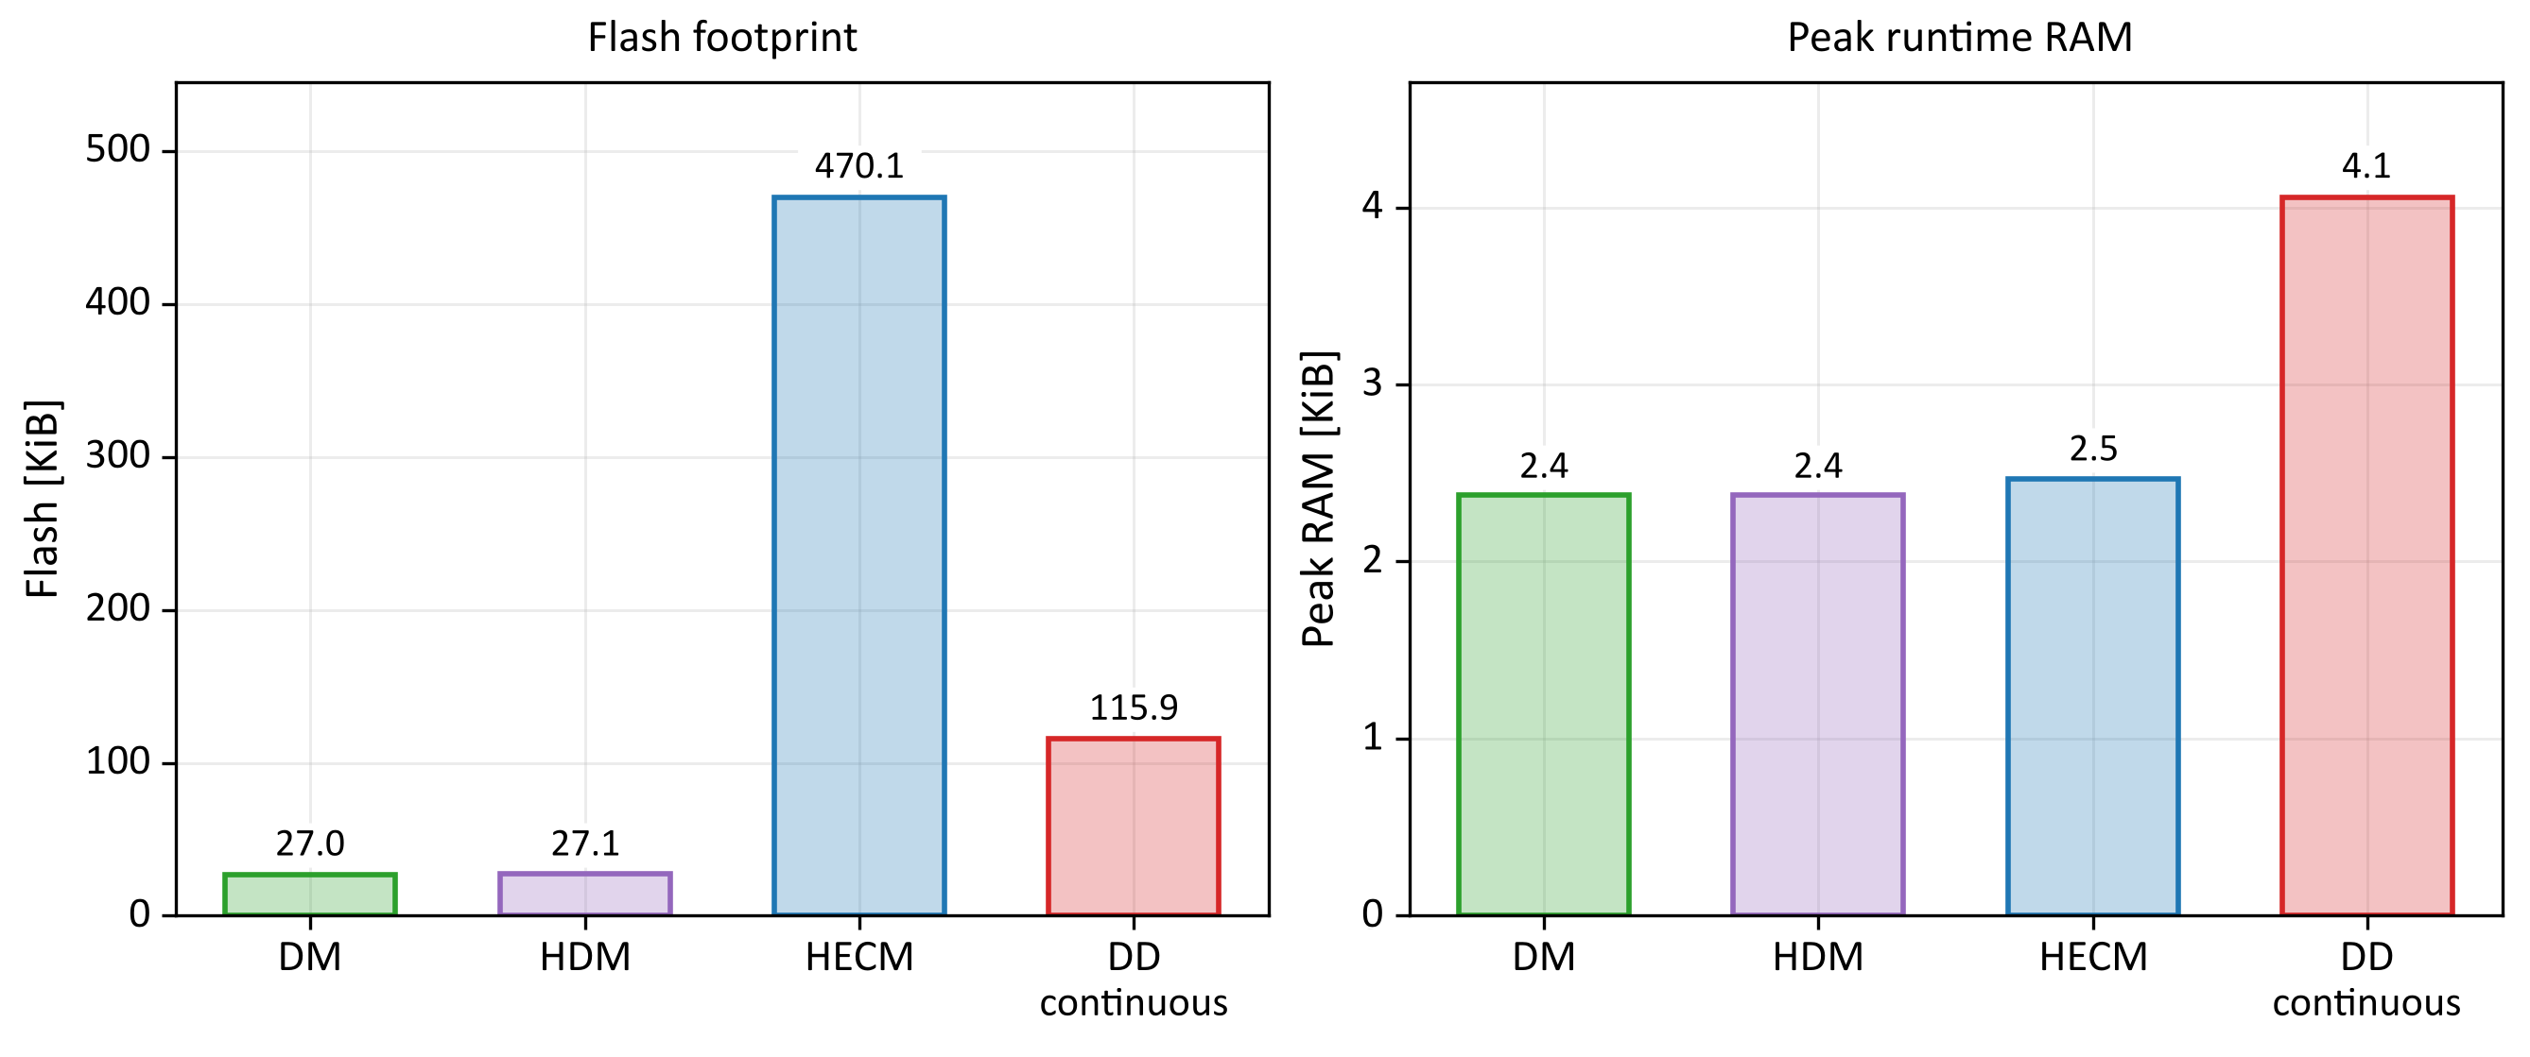
Ergebnisse: Flash- und RAM-Bedarf der SOC-Verfahren
STRUKTUR
Motivation &
Ziele
Daten & BMS
Kompakte
zeitbasierte
Modelle
Robustheit &
Hardwareeffizienz
DM/HDM: Geringer Speicherbedarf durch wenige skalare Zustandsgrößen
Embedded-AI-
Optimierung
HECM: Hoher Flash-Bedarf durch Parameter- und OCV-Kennfelder
DD mit Continuous State: Rund 1 700× schneller
und 94 % weniger RAM als Rolling Window
Fazit & Ausblick
Anhang 25
Florian Rzepka | Ph.D. Presentation | Technische Universität Berlin | 23.10.2026
Notes:
Die Abbildung zeigt Flash- und RAM-Bedarf der isolierten SOC-Kerne auf dem STM32H753. Der gezeigte DD-Balken entspricht Continuous State. Rolling Window dient hier als Vergleich für den ergänzenden Modusbefund. Die gemeinsame SOH-Spur wird extern bereitgestellt, die Messung entspricht daher nicht dem Ressourcenbedarf eines vollständigen BMS. DM und HDM verwenden wenige skalare Zustände. Die HECM-Kennfelder dominieren den Flash-Bedarf. Beim DD entfallen Gewichte auf Flash, Laufzeitzustände und Zwischenwerte auf RAM.
Eine zusätzliche Untersuchung vergleicht die gleichen DD-GRU-Gewichte in Rolling Window, Continuous State und Periodic Reset. Rolling Window berechnet das kausale Fenster von 2024 Samples neu. Continuous State behält den Zustand und führt je Sample nur ein Update aus. Die mediane Latenz sinkt von 724 ms auf 0,425 ms, der RAM-Bedarf von 67,3 KiB auf 4,1 KiB. Dies entspricht einem Faktor 1703.5294117647059 für die Latenz und einer RAM-Reduktion von 93.9078751857355 %. Die Folie rundet auf 1700× und 94 %.
Die ähnlichen Nominalfehler beziehen sich auf die sechs untersuchten Sequenzen. Die unterschiedlichen Zustandssemantiken erfordern eine eigene Validierung; der Betriebsartenvergleich mit Reset-Effekten befindet sich in Anhang 8.
Quelle: main(1).pdf, Abschnitt 6.4.12, S. 113–116.
Quellenverweise dieser Präsentation (eigene Nummerierung):
Eigene Robustheits- bzw. Hardwareergebnisse aus [11], Kap.6, §§6.4–6.7; Manuskript [16]. Aussagen zur möglichen Wirkungsursache bleiben als Interpretation gekennzeichnet. Wurzel-N-Skalierung auf der Rauschfolie setzt unabhängige, mittelwertfreie Fehler gleicher Varianz voraus.
[11] F. Rzepka (2026). Deployment-Oriented Neural Network State-Estimation Methods for Battery Management Systems: Ageing Estimation, Robustness Benchmarking, Embedded Optimization, and Hardware Integration. Dissertationsmanuskript, TU Berlin. Grundlage: bereitgestellte main.pdf.
[16] F. Rzepka, Q. Chen und J. Kowal (2026). Performance and Robustness Benchmarking Across Battery State-of-Charge Estimator Classes for Embedded Applications. Manuskript, bei Engineering Applications of Artificial Intelligence eingereicht.

Slide 57
Anhang: Sign-Flip-Test und Holm-Korrektur
n = 6 unabhängige Testzellen
m = 6 Paare aus 4 Modellen
Erst Fenster je Zelle mitteln. Dann je Zelle
den MAE-Unterschied zweier Modelle bilden.
DM–HDM, DM–HECM, DM–DD
HDM–HECM, HDM–DD, HECM–DD
STRUKTUR
Motivation &
Ziele
Beispiel: HECM 5 %, DD 3 % MAE
Differenz HECM − DD = +2 Prozentpunkte
3 + 2 + 1 = 6 Vergleiche
Auch bei 8 Zellen bleiben es diese 6 Paare.
Sign-Flip: Vorzeichen wechseln, Beträge beibehalten
Daten & BMS
Beispieldifferenzen: +1, +2, +1, +2, +1, +2 Prozentpunkte. Mittel = +1,5.
64 Muster. Nur alle + und alle − sind so extrem: p = 2 / 64 = 0,03125 (zweiseitig).
Kompakte
zeitbasierte
Modelle
Holm: gewählte Fehlergrenze α = 0,05 für die Familie der 6 Vergleiche
Erste Hürde für den kleinsten p-Wert: α / m = 0,05 / 6 = 0,008333…
Robustheit &
Hardwareeffizienz
Zellen n | Vorzeichenmuster 2ⁿ | Kleinstes p = 2 / 2ⁿ | Erste Holm-Hürde
6 | 64 | 0,03125 | nicht erreichbar
7 | 128 | 0,015625 | nicht erreichbar
8 | 256 | 0,0078125 | erreichbar
Embedded-AI-
Optimierung
Fazit & Ausblick
8 Zellen ermöglichen Signifikanz rechnerisch. Sie garantieren sie nicht.
Anhang 26
Florian Rzepka | Ph.D. Presentation | Technische Universität Berlin | 23.10.2026
Notes:
Beispielwerte auf dieser Folie dienen nur zur Erklärung und sind keine gemessenen Benchmarkwerte.
1. Zwei unabhängige Anzahlen: n bezeichnet unabhängige Zellen. m bezeichnet getestete Modellpaare. Vier Modelle ergeben 4·3/2 = 6 Paare. DM gegen DD und DD gegen DM sind derselbe zweiseitige Vergleich. Bei acht Zellen bleibt m = 6.
2. Cell-macro: Fenster und gegebenenfalls Seeds zuerst innerhalb einer Zelle zusammenfassen. Die sechs Zellwerte gleich gewichten. Mehr Fenster derselben Zelle liefern keine neuen unabhängigen Zellen.
3. Für ein Modellpaar d_i = MAE_HECM,i − MAE_DD,i bilden. Ein positives d_i bedeutet einen kleineren DD-Fehler. Ein MAE von 5 Prozent gegenüber 3 Prozent bedeutet eine Differenz von 2 Prozentpunkten.
4. Der exakte Sign-Flip-Test setzt unter der Nullhypothese unabhängige, gleich wahrscheinliche Vorzeichen voraus, bedingt auf die Beträge. Bloß gleiche Mittelwerte reichen für die Exaktheit nicht aus. Für jede Zelle + oder − wählen, die Beträge behalten. Es gibt 2^n Muster, nicht n^2. Für jedes Muster den Mittelwert bilden. Zweiseitig zählt der Anteil mit mindestens so großem Betrag wie beobachtet.
5. Beispiel mit sechs positiven Differenzen 1,2,1,2,1,2: beobachtetes Mittel 1,5 Prozentpunkte. Nur ausschließlich positive und ausschließlich negative Vorzeichen erreichen Betrag 1,5. Daher p = 2/64. Das ist die theoretisch kleinste erreichbare zweiseitige Wahrscheinlichkeit bei sechs nichtdegenerierten Differenzen. Tatsächliche p-Werte können größer sein, insbesondere bei gemischten Vorzeichen oder degenerierten Bindungen.
6. Alpha = 0,05 ist eine vorab gewählte Konvention, keine aus der Zellzahl hergeleitete Größe. Holm kontrolliert bei gültigen Einzeltests die Wahrscheinlichkeit mindestens einer falschen Zurückweisung innerhalb der Testfamilie auf höchstens Alpha. Alle sechs p-Werte sortieren. Den kleinsten zunächst mit 0,05/6 vergleichen. Nur wenn diese Hürde genommen wird, den nächsten mit 0,05/5 vergleichen, dann 0,05/4 usw. Beim ersten nicht bestandenen Schritt stoppen. Holm braucht keine Unabhängigkeit der Modellvergleiche.
7. Bei n=6 und m=6 ist bereits die erste Hürde unerreichbar: 0,03125 > 0,008333. Bei n=7 ebenfalls. Bei n=8 ist 0,0078125 < 0,008333, daher erstmals möglich. Acht ist eine rechnerische Untergrenze, keine Fallzahlplanung mit garantierter Teststärke. Dafür sind Effektgröße und Streuung relevant.
8. Ergebnis für die Verteidigung: Gemessene Genauigkeitsunterschiede bleiben berichtbare Ergebnisse. Mit sechs Zellen und sechs Holm-korrigierten zweiseitigen Paarvergleichen lässt sich statistische Signifikanz nicht erreichen. Nicht signifikant bedeutet nicht gleichwertig. Ein unbereinigter p-Wert ist keine Wahrscheinlichkeit dafür, dass die Nullhypothese wahr ist.
Grundlage: Dissertation_Fragenkatalog_und_Lernskript.pdf, Frage 63. Verifiziertes Auswertungsskript: DL_Models/LFP_SOC_SOH_Model/4_simulation_environment/results/build_jes2_paper_results.py, exact_sign_flip_pvalue, holm_adjust und build_paired_statistical_tests. Die Aussage dieser Folie bezieht sich auf die Familie der sechs Modellpaarvergleiche.

Slide 58
Anhang: Bootstrap und 95%-Konfidenzintervall
1 Ausgangspunkt: sechs gleich gewichtete Zellwerte
16 Fenster zuerst je Zelle mitteln. Der Balken mittelt die sechs Zellwerte gleich gewichtet.
STRUKTUR
2 Zufällig sechs Zellen ziehen, mit Zurücklegen
Motivation &
Ziele
Erfundenes Beispiel: Zellen dürfen mehrfach vorkommen, andere fehlen.
Zusammenstellung | Sechs Zell-MAE-Werte in % | Mittelwert
Original: A B C D E F | 2 + 3 + 4 + 5 + 6 + 10 | 30 / 6 = 5 %
Ziehung 1: A A B C D F | 2 + 2 + 3 + 4 + 5 + 10 | 26 / 6 ≈ 4,33 %
Ziehung 2: F F E D C B | 10 + 10 + 6 + 5 + 4 + 3 | 38 / 6 ≈ 6,33 %
Daten & BMS
Kompakte
zeitbasierte
Modelle
3 10.000-mal neu ziehen und jeweils den Mittelwert berechnen
Robustheit &
Hardwareeffizienz
Die vorhandenen Daten werden neu kombiniert. Es entstehen 10.000 Mittelwerte.
4 95%-Intervall: 2,5%- bis 97,5%-Perzentil der Mittelwerte
Embedded-AI-
Optimierung
Die mittleren 95 % bilden den Bereich. 95 % ist gewählt; 99 % ergibt ein breiteres Intervall.
Warum Bootstrap statt eines Intervalls mit Normalitätsannahme?
Bootstrap setzt keine Normalverteilung der Zellwerte voraus und bildet ihre Gruppierung ab.
Ein t-Intervall wäre bei plausibler Normalität möglich. Sechs Zellen bleiben bei beiden wenig.
Fazit & Ausblick
Anhang 27
Florian Rzepka | Ph.D. Presentation | Technische Universität Berlin | 23.10.2026
Notes:
Diese Folie erklärt den Zell-Bootstrap für die deterministische Baseline. Alle Zahlen in der Tabelle sind erfundene Lehrbeispiele und keine Benchmark-Ergebnisse.
Ausgangspunkt: Sechs unabhängige Holdout-Zellen liefern 16 Testfenster. Fünf Zellen haben je drei Fenster, eine ein Fenster. Zuerst pro Zelle den MAE über ihre Fenster mitteln. Danach die sechs Zellwerte gleich gewichtet mitteln. Dieser ursprüngliche Mittelwert ist der dargestellte Balken. Er wird nicht durch den Durchschnitt der Bootstrap-Mittelwerte ersetzt.
Im Beispiel lauten die sechs Zellwerte 2,3,4,5,6,10 Prozent MAE. Ihr Mittelwert ist 5 Prozent. Beim Ziehen mit Zurücklegen bleibt jede Zelle nach jeder Ziehung erneut verfügbar. Die Ziehung A,A,B,C,D,F enthält A zweimal, lässt E aus und liefert 26/6 = 4,333 Prozent. F,F,E,D,C,B liefert 38/6 = 6,333 Prozent. Die Messwerte selbst bleiben erhalten. Nur ihre Häufigkeit in der jeweiligen Zusammenstellung ändert sich.
Jede Wiederholung erzeugt eine neue Stichprobe von sechs Zellen und einen Mittelwert. Nach 10.000 Wiederholungen liegen 10.000 Mittelwerte vor. Das sind rechnerische Wiederholungen mit vorhandenen Daten, keine neuen Zellen oder physikalischen Versuche. Auch Netztraining und Messungen werden dafür nicht wiederholt. Mehr Wiederholungen stabilisieren die numerische Bestimmung der Quantile, ersetzen aber keine unabhängigen Zellen.
Das verwendete Perzentilintervall reicht vom 2,5. bis zum 97,5. Perzentil der Bootstrap-Mittelwerte. Bei 10.000 Ziehungen entspricht das ungefähr den Grenzen nach den untersten 250 und vor den obersten 250 sortierten Werten. Die konkrete Perzentilberechnung kann zwischen benachbarten Werten interpolieren. Die mittleren 95 Prozent der Bootstrap-Verteilung liegen dazwischen. Das Intervall muss nicht symmetrisch um den ursprünglichen Mittelwert sein.
Die 95 Prozent sind eine vorab gewählte Konvention. Sie entstehen aus 100 minus zweimal 2,5. Für 99 Prozent verwendet man die 0,5- und 99,5-Perzentile derselben Bootstrap-Verteilung. Das Intervall wird dadurch breiter. Die häufigkeitsstatistische Interpretation bezieht sich auf das Verfahren: Bei vielen unabhängigen Wiederholungen der gesamten Datenerhebung würden ungefähr 95 Prozent der so berechneten Intervalle den Zielparameter einschließen, wenn das Verfahren unter den gegebenen Bedingungen gut kalibriert ist. Mit nur sechs Zellen ist diese Abdeckung nicht garantiert. Nicht sagen: Der wahre Mittelwert liegt mit exakt 95 Prozent Wahrscheinlichkeit im konkret berechneten Intervall. Auch nicht sagen: 95 Prozent der Testfenster liegen im Intervall.
Hierarchie im Auswertungscode: Fenster zunächst innerhalb von Zelle und Seed mitteln. Zellen mit Zurücklegen ziehen. Wenn mehrere Seed-Werte pro Zelle vorliegen, diese innerhalb jeder gezogenen Zelle ebenfalls mit Zurücklegen ziehen und mitteln. Bei der deterministischen Baseline reduziert sich dies auf den hier gezeigten Zell-Bootstrap. Mehrere Fenster oder Seeds derselben Zelle zählen nicht als neue unabhängige Zellen.
Warum Bootstrap: Das Verfahren schätzt die Verteilung des Mittelwerts durch erneutes Ziehen aus den beobachteten Zellen. Es verlangt keine parametrische Normalverteilung der Zellwerte. Die hierarchische Variante berücksichtigt zusätzlich Seeds innerhalb der Zellen. Das ist eine plausible methodische Begründung, aber kein empirischer Nachweis, dass Bootstrap in diesem Datensatz die beste Intervallmethode ist. Ein klassisches t-Intervall für den Mittelwert wäre unter unabhängigen, normalverteilten Zellwerten auch mit sechs Zellen anwendbar. Mit sechs Zellen lässt sich die Verteilungsform kaum beurteilen. Kleine Stichproben können auch Bootstrap-Intervalle schlecht kalibrieren. Die geringe Zellzahl verbietet also ein t-Intervall nicht und wird durch Bootstrap nicht behoben. Eine Normalapproximation bei großer Stichprobe und das t-Intervall bei angenommener Normalität sind zu unterscheiden.
Abgrenzung zu Frage 64: Diese Folie zeigt das Konfidenzintervall eines einzelnen Modell-MAE. Ein Intervall für einen gepaarten Modellunterschied beschreibt eine andere Zielgröße. Dort bedeutet null keinen mittleren Unterschied. Ein einzelnes, nicht simultan korrigiertes Bootstrap-Intervall und ein Holm-korrigierter Sign-Flip-Test müssen nicht dieselbe Entscheidung liefern.
Grundlage: Dissertation, Baseline-Abbildung 6.4 und Beschreibung der hierarchischen Bootstrap-Auswertung mit 10.000 Wiederholungen. Verifizierter Code: DL_Models/LFP_SOC_SOH_Model/4_simulation_environment/results/build_jes2_paper_results.py, hierarchical_stats, Perzentile 2,5 und 97,5. Die Zahl der Wiederholungen ist ein Laufparameter. Der Skriptstandard allein belegt nicht den Wert im publizierten Lauf.

Slide 59
Anhang: DoE: systematische Kombination von Belastungen
Zweck: Mit begrenzten Zellen mehrere Betriebsbedingungen gezielt abdecken.
STRUKTUR
LFP-Kampagne: Lade-C-Rate, Entlade-C-Rate und Entladetiefe variieren.
15 Zellen decken acht Betriebspunkte eines gemischten faktoriellen Plans ab.
Motivation &
Ziele
Lehrbeispiel mit zwei Faktoren, dritter Faktor konstant
Daten & BMS
Versuch | Ladestrom | Entladetiefe | Kapazitätsverlust
A | niedrig | flach | 1 %
B | hoch | flach | 2 %
C | niedrig | tief | 3 %
D | hoch | tief | 6 %
Kompakte
zeitbasierte
Modelle
Robustheit &
Hardwareeffizienz
Ladestrom-Effekt: B − A = 1 pp, D − C = 3 pp.
Die Differenz zeigt eine Wechselwirkung im erfundenen Beispiel.
Embedded-AI-
Optimierung
Ein Versuch liefert mehrere Vergleiche. Der Plan allein beweist noch keine Alterungsursache.
Fazit & Ausblick
Anhang 28
Florian Rzepka | Ph.D. Presentation | Technische Universität Berlin | 23.10.2026
Notes:
Das Beispiel ist kein Ergebnis der realen Kampagne. D wird sowohl mit C (Ladestrom) als auch mit B (Entladetiefe) verglichen. Bei drei zweistufigen Faktoren bilden die Kombinationen acht Würfelecken. Der tatsächliche Text beschreibt einen gemischten vollständigen und fraktionellen faktoriellen Plan, daher nicht behaupten, jede reale Wirkung sei automatisch unabhängig identifizierbar. Faktorbereiche: Laden 0,3–1,0 C, Entladen 0,5–3,0 C, DoD 38–71 %, Umgebungssollwert 25 °C. Zelltemperatur kann davon abweichen. Kausalinterpretation braucht Wiederholungen, kontrollierte Bedingungen und ein identifizierbares Auswertungsmodell.
Quelle: Dissertation 4.1.2, Abbildung 4.2, S. 52–54. Fragenkatalog F025.
Alle ausdrücklich als Lehrbeispiel oder erfunden gekennzeichneten Zahlen dienen der Erklärung.

Slide 60
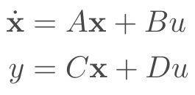
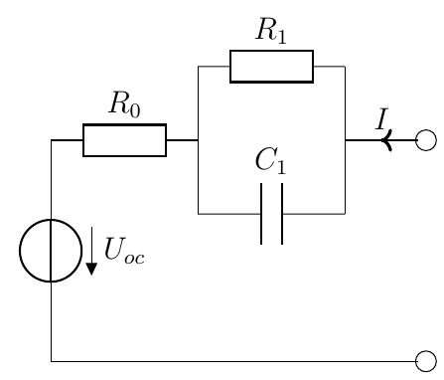
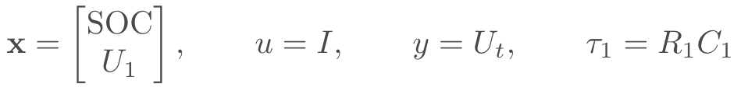
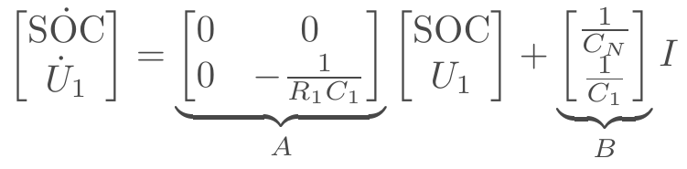
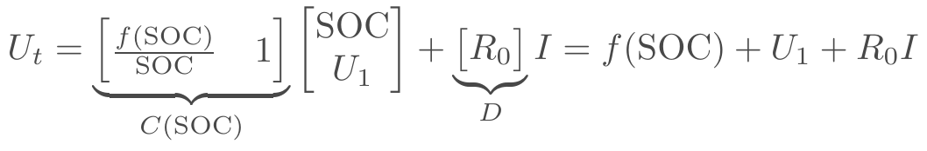
Anhang: ECM (1RC) im kontinuierlichen Zustandsraum
STRUKTUR
Motivation &
Ziele
Daten & BMS
Kompakte
zeitbasierte
Modelle
Robustheit &
Hardwareeffizienz
Embedded-AI-
Optimierung
A Systemmatrix B Eingangsmatrix C Ausgangsmatrix D Durchgriff
f(SOC) = UOC CN in As τ₁ = R₁C₁ I > 0: Laden
Fazit & Ausblick
Anhang 34
Florian Rzepka | Ph.D. Presentation | Technische Universität Berlin | 23.10.2026
Notes:
Quellen: SDB, Übung 4, 4_model-based.pdf, S. 6–9, Gl. 2–4 und 8–11, Abb. 5
continuous_generic: $\begin{aligned}\dot{\mathbf{x}}&=A\mathbf{x}+Bu\\y&=C\mathbf{x}+Du\end{aligned}$
state_def: $\mathbf{x}=\begin{bmatrix}\mathrm{SOC}\\ U_1\end{bmatrix},\qquad u=I,\qquad y=U_t,\qquad \tau_1=R_1C_1$
continuous_ecm: $\begin{bmatrix}\dot{\mathrm{SOC}}\\\dot U_1\end{bmatrix}=\underbrace{\begin{bmatrix}0&0\\0&-\frac{1}{R_1C_1}\end{bmatrix}}_{A}\begin{bmatrix}\mathrm{SOC}\\U_1\end{bmatrix}+\underbrace{\begin{bmatrix}\frac1{C_N}\\\frac1{C_1}\end{bmatrix}}_{B}I$
continuous_output: $U_t=\underbrace{\begin{bmatrix}\frac{f(\mathrm{SOC})}{\mathrm{SOC}}&1\end{bmatrix}}_{C(\mathrm{SOC})}\begin{bmatrix}\mathrm{SOC}\\U_1\end{bmatrix}+\underbrace{\begin{bmatrix}R_0\end{bmatrix}}_D I=f(\mathrm{SOC})+U_1+R_0I$
Übungsnotation wörtlich übernommen, einschließlich C(SOC)=[f(SOC)/SOC,1]. Dieser Quotient ist für SOC≠0 eine algebraische Darstellung des Ausgangs, keine EKF-Jacobimatrix. Bei allgemeiner nichtlinearer OCV ist das vollständige Modell nicht global linear. U_t=f(SOC)+U1+R0 I bleibt auch bei SOC=0 definiert. Gezeigt ist das 1RC-Lehrmodell, die geprüfte HECM-Implementierung hat zwei RC-Zweige.

Slide 61
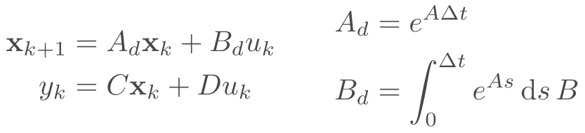
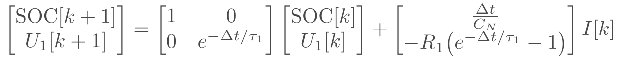
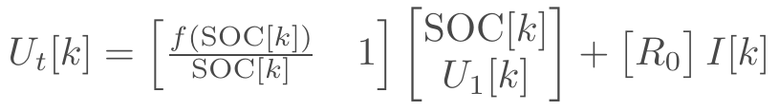
Anhang: ECM (1RC) im diskreten Zustandsraum
STRUKTUR
Motivation &
Ziele
Daten & BMS
Kompakte
zeitbasierte
Modelle
Robustheit &
Hardwareeffizienz
Embedded-AI-
Optimierung
Zero-Order Hold: I[k] wirkt im Intervall von tₖ bis tₖ₊₁
Δt Abtastzeit SOC[k+1], U₁[k+1] Zustand am Intervallende
Fazit & Ausblick
Anhang 35
Florian Rzepka | Ph.D. Presentation | Technische Universität Berlin | 23.10.2026
Notes:
Quellen: SDB, Übung 4, 4_model-based.pdf, S. 9–12, Gl. 12–20 und abschließende ECM-Gleichungen
discrete_generic: $\begin{aligned}\mathbf{x}_{k+1}&=A_d\mathbf{x}_k+B_du_k\\y_k&=C\mathbf{x}_k+Du_k\end{aligned}\qquad\begin{aligned}A_d&=e^{A\Delta t}\\B_d&=\int_0^{\Delta t}e^{As}\,\mathrm ds\,B\end{aligned}$
discrete_ecm: $\begin{bmatrix}\mathrm{SOC}[k+1]\\U_1[k+1]\end{bmatrix}=\begin{bmatrix}1&0\\0&e^{-\Delta t/\tau_1}\end{bmatrix}\begin{bmatrix}\mathrm{SOC}[k]\\U_1[k]\end{bmatrix}+\begin{bmatrix}\frac{\Delta t}{C_N}\\-R_1\!\left(e^{-\Delta t/\tau_1}-1\right)\end{bmatrix}I[k]$
discrete_output: $U_t[k]=\begin{bmatrix}\frac{f(\mathrm{SOC}[k])}{\mathrm{SOC}[k]}&1\end{bmatrix}\begin{bmatrix}\mathrm{SOC}[k]\\U_1[k]\end{bmatrix}+\begin{bmatrix}R_0\end{bmatrix}I[k]$
Strom I[k], alter Zustand x[k] und Ausgang U_t[k] gehören zum Zeitpunkt k. Der Zustandsübergang endet bei k+1. Der neu gemessene Strom I[k+1] ist nicht rückwirkend der Intervallstrom. Vorzeichen und C-Darstellung wie Übung 4.

Slide 62



Anhang: Zeitpunkte in Übung und ECM-Code
Prediction mit gespeichertem Strom
STRUKTUR
Motivation &
Ziele
Daten & BMS
Zeitpunkt tₖ
x̂ₖ⁺ gespeichert
Iₖ gespeichert
Intervall tₖ bis tₖ₊₁
Zustand fortschreiben
mit Iₖ
Zeitpunkt tₖ₊₁
neue Messung Uₜ[k+1]
neuer Strom Iₖ₊₁
Kompakte
zeitbasierte
Modelle
Robustheit &
Hardwareeffizienz
Embedded-AI-
Optimierung
Code: x_p = Ad @ self.x + Bd * self.I_prev
Nach dem Update: self.I_prev = I
Fazit & Ausblick
Anhang 36
Florian Rzepka | Ph.D. Presentation | Technische Universität Berlin | 23.10.2026
Notes:
Quellen: SDB Übung 4/5; C:/Users/flori/SynologyDrive/TUB/1_Dissertation/1_Scripts/DL_Models/LFP_SOC_SOH_Model/2_models/ECM_v2_qinnan/EKF_fcn.py, Zeilen 49, 62, 65–68, 87; FastBatteryEKF in ECM_0.0.3
time_predict: $\hat{\mathbf{x}}^-_{k+1}=A_d\hat{\mathbf{x}}^+_k+B_d I_k$
time_voltage: $\hat U^-_t[k+1]=h\!\left(\hat{\mathbf{x}}^-_{k+1},I_{k+1}\right)$
time_update: $\hat{\mathbf{x}}^+_{k+1}=\hat{\mathbf{x}}^-_{k+1}+K_{k+1}\!\left(U_t[k+1]-\hat U^-_t[k+1]\right)$
Die Spannungsfunktion h steht hier für den implementierten Messpfad; keine Behauptung, dass seine vollständige Numerik identisch zum vereinfachten 1RC-Lehrmodell ist. Minus/Plus bezeichnen Schätzungen vor/nach Messkorrektur am selben Zeitpunkt. Prozessrauschen wird nicht als bekannte Probe addiert, Q geht in die Kovarianz-Prediction ein.

Slide 63
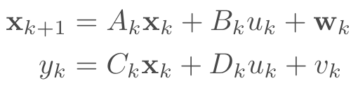
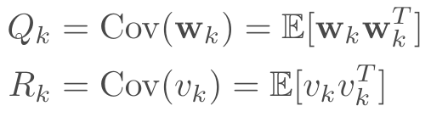


Anhang: Kalmanfilter und Kovarianzen Q, P, R
wₖ Prozessrauschen
vₖ Messrauschen
Annahme: Mittelwerte null
STRUKTUR
Motivation &
Ziele
Daten & BMS
Qₖ Unsicherheit des Übergangsmodells
Rₖ Unsicherheit der Messung
Pₖ Unsicherheit der Zustandsschätzung
Kompakte
zeitbasierte
Modelle
Robustheit &
Hardwareeffizienz
Embedded-AI-
Optimierung
e = x − x̂ Diagonale: Varianzen Nebendiagonale: Kovarianzen
Fazit & Ausblick
Anhang 37
Florian Rzepka | Ph.D. Presentation | Technische Universität Berlin | 23.10.2026
Notes:
Quellen: SDB, Übung 5, 5_KF.pdf, S. 4–7, Gl. 3–4 und Definition von P; Kovarianzmatrix ausgeschrieben
kf_model: $\begin{aligned}\mathbf{x}_{k+1}&=A_k\mathbf{x}_k+B_ku_k+\mathbf{w}_k\\y_k&=C_k\mathbf{x}_k+D_ku_k+v_k\end{aligned}$
kf_qr: $\begin{aligned}Q_k&=\operatorname{Cov}(\mathbf{w}_k)=\mathbb E[\mathbf{w}_k\mathbf{w}_k^T]\\R_k&=\operatorname{Cov}(v_k)=\mathbb E[v_kv_k^T]\end{aligned}$
kf_p: $P_k^{\pm}=\mathbb E\!\left[(\mathbf{x}_k-\hat{\mathbf{x}}_k^{\pm})(\mathbf{x}_k-\hat{\mathbf{x}}_k^{\pm})^T\right]$
kf_pmatrix: $P_k=\begin{bmatrix}\operatorname{Var}(e_{\mathrm{SOC}})&\operatorname{Cov}(e_{\mathrm{SOC}},e_{U_1})\\\operatorname{Cov}(e_{U_1},e_{\mathrm{SOC}})&\operatorname{Var}(e_{U_1})\end{bmatrix}$
Q und R beschreiben angenommene Rauschkovarianzen. P wird mit Prediction und Update fortgeschrieben und ist keine dritte unabhängig vorgegebene Rauschkovarianz. P0 beschreibt die Anfangsschätzunsicherheit. Die gezeigte P-Matrix gehört zum 1RC-Zustandsvektor [SOC,U1]; sie enthält unterschiedliche physikalische Einheiten.

Slide 64


Anhang: Kalmanfilter – Initialisierung und Prediction
Initialisierung
STRUKTUR
Motivation &
Ziele
Prediction für k+1
Daten & BMS
Kompakte
zeitbasierte
Modelle
Robustheit &
Hardwareeffizienz
Embedded-AI-
Optimierung
x̂ₖ⁺, Pₖ⁺ nach dem letzten Update
x̂ₖ₊₁⁻, Pₖ₊₁⁻ vor der neuen Messkorrektur
Fazit & Ausblick
Qₖ wird in jedem Prediction-Schritt zur fortgeschriebenen Kovarianz addiert
Anhang 38
Florian Rzepka | Ph.D. Presentation | Technische Universität Berlin | 23.10.2026
Notes:
Quellen: SDB, Übung 5, 5_KF.pdf, S. 5–6; Original-Abb. 4 Prediction
kf_initial: $\hat{\mathbf{x}}^+_{k_0},\qquad P^+_{k_0}=\mathbb E[(\mathbf{x}_{k_0}-\hat{\mathbf{x}}^+_{k_0})(\mathbf{x}_{k_0}-\hat{\mathbf{x}}^+_{k_0})^T]$
kf_predict: $\begin{aligned}\hat{\mathbf{x}}^-_{k+1}&=A_k\hat{\mathbf{x}}^+_k+B_ku_k\\[6pt]P^-_{k+1}&=A_kP^+_kA_k^T+Q_k\end{aligned}$
Originalgrafik aus Übung 5, Abb. 4. Die im Beispiel breitere Verteilung illustriert Unsicherheit; P muss bei beliebigen A und Q nicht in jeder Komponente wachsen. Kein realisierter w-Wert wird benötigt, weil sein Erwartungswert null ist.

Slide 65



Anhang: Kalmanfilter – Gain und Update
STRUKTUR
Motivation &
Ziele
Daten & BMS
Kompakte
zeitbasierte
Modelle
Kₖ₊₁ Kalman-Gain
yₖ₊₁ neue Messung
Rₖ₊₁ Messkovarianz
[ … ] Innovation
Robustheit &
Hardwareeffizienz
Embedded-AI-
Optimierung
Skalar, sonst gleiche Bedingungen:
größeres R bedeutet kleineres K
Fazit & Ausblick
Anhang 39
Florian Rzepka | Ph.D. Presentation | Technische Universität Berlin | 23.10.2026
Notes:
Quellen: SDB, Übung 5, 5_KF.pdf, S. 6; Original-Abb. 5 Update
kf_gain: $K_{k+1}=P^-_{k+1}C_{k+1}^T\!\left(R_{k+1}+C_{k+1}P^-_{k+1}C_{k+1}^T\right)^{-1}$
kf_update: $\begin{aligned}\hat{\mathbf{x}}^+_{k+1}&=\hat{\mathbf{x}}^-_{k+1}+K_{k+1}\!\left[y_{k+1}-\left(C_{k+1}\hat{\mathbf{x}}^-_{k+1}+D_{k+1}u_{k+1}\right)\right]\\[6pt]P^+_{k+1}&=P^-_{k+1}-K_{k+1}C_{k+1}P^-_{k+1}\end{aligned}$
kf_scalar: $C=1:\qquad K=\frac{P^-}{P^-+R}$
Originalgrafik Abb. 5 ist eine schematische skalare Illustration. Im allgemeinen Modell liegen Messung y und Zustand x in verschiedenen Räumen; C verknüpft sie. Im EKF werden anstelle konstanter System-/Messmatrizen lokale Jacobimatrizen der nichtlinearen Abbildungen verwendet. Im ECM ist die EKF-Ableitung dOCV/dSOC nicht der Quotient OCV/SOC der algebraischen Übungsdarstellung.

Slide 66
Anhang: Pruning und die quadratische MAC-Einsparung
MACs pro Zeitschritt: N(H) = 4HD + 4H² + HM + M
STRUKTUR
D: Inputs H: Hidden Channels M: MLP-Breite p: entfernter Anteil
Motivation &
Ziele
Herleitung aus Gl. 7.9 und 7.10
Nach Pruning: Hₚ = (1 − p)H
Daten & BMS
R(H,p) = 1 − N((1 − p)H) / N(H)
Kompakte
zeitbasierte
Modelle
Für H → ∞ bei festem D und M
dominiert der Hidden-to-Hidden-Term 4H².
Robustheit &
Hardwareeffizienz
R∞(p) = 1 − (1 − p)² = 2p − p²
Embedded-AI-
Optimierung
Bei p = 0,30: 0,60 − 0,09 = 0,51
Reale Modelle bei 30 % Pruning:
SOC 45,1 %, SOH 45,7 % (ganzzahlige H).
30 % → 51 % 40 % → 64 % 50 % → 75 %
Fazit & Ausblick
Anhang 47
Florian Rzepka | Ph.D. Presentation | Technische Universität Berlin | 23.10.2026
Notes:
Quelle: Dissertation, Abschnitt 7.3, gedruckte Seiten 128–129, Gleichungen 7.9 und 7.10. N(H)=4HD+4H²+HM+M. MAC zählt die gewichteten Matrixprodukte pro Streaming-Schritt, ohne Bias-Additionen, Aktivierungen, Indexierung und Speicherzugriffe. Vollständige Reduktion: R=[4(2p−p²)H²+p(4D+M)H]/[4H²+(4D+M)H+M]. Für H gegen unendlich bei festem D und M geht R gegen 2p−p². Das Diagramm zeigt diesen analytischen Grenzwert, keine Laufzeitmessung und keine gemessene Gesamtmodell-Einsparung. 30%,40%,50% ergeben 51%,64%,75%. Bei exakt 30% Pruning bleiben 70% Breite und 49% des quadratischen Terms. SOC D=6,H=64,M=64: 22080 MACs; H=45:12124. SOH D=6,H=128,M=128:85120;H=90:46208. Die MLP-Breite bleibt unverändert. Integer-Rundung ergibt bei beiden 29,6875% entfernte Hidden Channels.

Slide 67

Anhang: Einen Boxplot lesen
Median (Q2, 50%-Quantil)
STRUKTUR
Mittlerer Wert der sortierten Daten.
1, 2, 3, 4, 20: Median = 3.
Motivation &
Ziele
Quartile und Box
Q1: 25%-Quantil; Q3: 75%-Quantil.
Die Box enthält die mittleren 50 %.
IQR = Q3 − Q1: Interquartilsabstand.
Daten & BMS
Kompakte
zeitbasierte
Modelle
Whisker („Antennen“)
Bis zum äußersten Wert innerhalb
der Grenzen Q1 − 1,5×IQR und
Q3 + 1,5×IQR.
Robustheit &
Hardwareeffizienz
Embedded-AI-
Optimierung
Ausreißer
Einzelne Werte außerhalb der Grenzen.
Nicht automatisch Messfehler.
Fazit & Ausblick
Anhang 48
Florian Rzepka | Ph.D. Presentation | Technische Universität Berlin | 23.10.2026
Notes:
Ein Boxplot fasst Lage und Streuung einer Verteilung zusammen. Hier ist die übliche Tukey-Variante mit der 1,5×IQR-Regel dargestellt.
Der Median ist der mittlere Wert der sortierten Daten. Bei einer geraden Anzahl von Beobachtungen wird üblicherweise der Mittelwert der beiden mittleren Werte verwendet. Im Beispiel 1, 2, 3, 4, 20 beträgt der Median 3; der arithmetische Mittelwert wäre 6. Der Median ist daher weniger empfindlich gegenüber einzelnen extremen Werten.
Q1 und Q3 sind das 25%- und das 75%-Quantil. Die Box markiert die mittlere Hälfte der Verteilung. Ihre Höhe ist der Interquartilsabstand IQR = Q3 − Q1. Die Linie in der Box zeigt den Median; sie muss nicht in der geometrischen Mitte liegen. Bei endlichen Stichproben hängt die genaue Quartilsberechnung von der verwendeten Konvention ab.
Die Whisker heißen auch Antennen. Sie reichen hier bis zum kleinsten bzw. größten tatsächlich beobachteten Wert innerhalb der Grenzen Q1 − 1,5×IQR und Q3 + 1,5×IQR. Sie enden also nicht zwangsläufig genau an diesen Grenzen und sind nicht automatisch Minimum und Maximum der gesamten Stichprobe. Es gibt auch andere Whisker-Konventionen.
Punkte außerhalb der Grenzen werden als potenzielle Ausreißer einzeln dargestellt. Sie sind nicht automatisch Messfehler. Die Breite der Box hat in dieser Darstellung keine statistische Bedeutung.
Die Zeichnung beruht auf einer rein illustrativen Stichprobe ohne Bezug zu Batteriemodellen: 1, 2, 3, 3.5, 4, 4.5, 5, 5.5, 6, 6.5, 7, 7.5, 8, 9, 10, 13, 16. Q1 = 4, Median = 6, Q3 = 8, IQR = 4. Die Grenzen liegen bei −2 und 14; die Whisker enden an den beobachteten Werten 1 und 13. Der Wert 16 ist ein Ausreißer. Das Zahlenbeispiel zur Median-Definition rechts ist ein separates Beispiel.
Quellen:
NIST/SEMATECH e-Handbook, Box Plot: https://www.itl.nist.gov/div898/handbook/eda/section3/boxplot.htm
Matplotlib, pyplot.boxplot (Tukey whisker convention): https://matplotlib.org/stable/api/_as_gen/matplotlib.pyplot.boxplot.html

Slide 68

Notes:
Anhang: Abbildung 6.18 der Dissertation. Originalgrafik unverändert. Quelle: pictures/jes_final/Figure_18_On_Device_Latency_Distributions.png. DD bezeichnet Continuous State.

Slide 69
Quellenverzeichnis (1/9)
[1]
MG-FARM-Konsortium
Projektbericht: Projektübersicht (Abbildung)
STRUKTUR
Bildquelle laut Verfasser; genaue Berichtsangabe nicht vorliegend.
Motivation &
Ziele
[2]
J. Kim et al. (2018)
Estimation of Li-ion Battery State of Health Based on Multilayer Perceptron: As an EV
Application
Daten & BMS
IFAC-PapersOnLine 51(28), 392–397.
Kompakte
zeitbasierte
Modelle
doi: 10.1016/j.ifacol.2018.11.734
[3]
H. Chaoui, C. C. Ibe-Ekeocha und H. Gualous (2017)
Aging Prediction and State of Charge Estimation of a LiFePO4 Battery Using Input Time-Delayed
Neural Networks
Robustheit &
Hardwareeffizienz
Electric Power Systems Research 146, 189–197.
Embedded-AI-
Optimierung
doi: 10.1016/j.epsr.2017.01.032
Quellen
Quellen 1 / 9
Florian Rzepka | Ph.D. Presentation | Technische Universität Berlin | 23.10.2026
Notes:
[1] MG-FARM-Konsortium. Projektbericht: Projektübersicht (Abbildung). Bildquelle laut Verfasser; genaue Berichtsangabe nicht vorliegend.
[2] J. Kim et al. (2018). Estimation of Li-ion Battery State of Health Based on Multilayer Perceptron: As an EV Application. IFAC-PapersOnLine 51(28), 392–397. https://doi.org/10.1016/j.ifacol.2018.11.734
Entspricht Literaturverzeichnis der Dissertation [105].
[3] H. Chaoui, C. C. Ibe-Ekeocha und H. Gualous (2017). Aging Prediction and State of Charge Estimation of a LiFePO4 Battery Using Input Time-Delayed Neural Networks. Electric Power Systems Research 146, 189–197. https://doi.org/10.1016/j.epsr.2017.01.032
Entspricht Literaturverzeichnis der Dissertation [106].

Slide 70
Quellenverzeichnis (2/9)
[4]
W. Li et al. (2021)
Online Capacity Estimation of Lithium-Ion Batteries with Deep Long Short-Term Memory
Networks
STRUKTUR
Motivation &
Ziele
Journal of Power Sources 482, 228863.
doi: 10.1016/j.jpowsour.2020.228863
Daten & BMS
[5]
X. Li et al. (2015)
Robustness of SOC Estimation Algorithms for EV Lithium-Ion Batteries against Modeling Errors
and Measurement Noise
Kompakte
zeitbasierte
Modelle
Mathematical Problems in Engineering, Artikel 719490.
doi: 10.1155/2015/719490
Robustheit &
Hardwareeffizienz
[6]
F. Berger et al. (2024)
Benchmarking Battery Management System Algorithms – Requirements, Scenarios and
Validation for Automotive Applications
Embedded-AI-
Optimierung
eTransportation 22, 100355.
doi: 10.1016/j.etran.2024.100355
Quellen
Quellen 2 / 9
Florian Rzepka | Ph.D. Presentation | Technische Universität Berlin | 23.10.2026
Notes:
[4] W. Li et al. (2021). Online Capacity Estimation of Lithium-Ion Batteries with Deep Long Short-Term Memory Networks. Journal of Power Sources 482, 228863. https://doi.org/10.1016/j.jpowsour.2020.228863
Entspricht Literaturverzeichnis der Dissertation [116].
[5] X. Li et al. (2015). Robustness of SOC Estimation Algorithms for EV Lithium-Ion Batteries against Modeling Errors and Measurement Noise. Mathematical Problems in Engineering, Artikel 719490. https://doi.org/10.1155/2015/719490
Entspricht Literaturverzeichnis der Dissertation [7].
[6] F. Berger et al. (2024). Benchmarking Battery Management System Algorithms – Requirements, Scenarios and Validation for Automotive Applications. eTransportation 22, 100355. https://doi.org/10.1016/j.etran.2024.100355
Entspricht Literaturverzeichnis der Dissertation [9].

Slide 71
Quellenverzeichnis (3/9)
[7]
O. Aiello (2020)
Electromagnetic Susceptibility of Battery Management Systems’ ICs for Electric Vehicles:
Experimental Study
STRUKTUR
Motivation &
Ziele
Electronics 9(3), 510.
doi: 10.3390/electronics9030510
Daten & BMS
[8]
G. Crocioni et al. (2020)
Li-Ion Batteries Parameter Estimation With Tiny Neural Networks Embedded on Intelligent IoT
Microcontrollers
Kompakte
zeitbasierte
Modelle
IEEE Access 8, 122135–122146.
doi: 10.1109/ACCESS.2020.3007046
Robustheit &
Hardwareeffizienz
[9]
S. Giazitzis et al. (2024)
A Case Study of a Tiny Machine Learning Application for Battery State-of-Charge Estimation
Embedded-AI-
Optimierung
Electronics 13(10), 1964.
doi: 10.3390/electronics13101964
Quellen
Quellen 3 / 9
Florian Rzepka | Ph.D. Presentation | Technische Universität Berlin | 23.10.2026
Notes:
[7] O. Aiello (2020). Electromagnetic Susceptibility of Battery Management Systems’ ICs for Electric Vehicles: Experimental Study. Electronics 9(3), 510. https://doi.org/10.3390/electronics9030510
Entspricht Literaturverzeichnis der Dissertation [117].
[8] G. Crocioni et al. (2020). Li-Ion Batteries Parameter Estimation With Tiny Neural Networks Embedded on Intelligent IoT Microcontrollers. IEEE Access 8, 122135–122146. https://doi.org/10.1109/ACCESS.2020.3007046
Entspricht Literaturverzeichnis der Dissertation [73].
[9] S. Giazitzis et al. (2024). A Case Study of a Tiny Machine Learning Application for Battery State-of-Charge Estimation. Electronics 13(10), 1964. https://doi.org/10.3390/electronics13101964
Entspricht Literaturverzeichnis der Dissertation [72].

Slide 72
Quellenverzeichnis (4/9)
[10]
D. H. Park, H.-d. Jang und D. E. Chang (2023)
Optimized Network Pruning Method for Li-ion Batteries State-of-charge Estimation on Robot
Embedded System
STRUKTUR
Motivation &
Ziele
Journal of Korea Robotics Society 18(1), 88–92.
doi: 10.7746/jkros.2023.18.1.088
Daten & BMS
[11]
F. Rzepka (2026)
Deployment-Oriented Neural Network State-Estimation Methods for Battery Management
Systems: Ageing Estimation, Robustness Benchmarking, Embedded Optimization, and
Hardware Integration
Kompakte
zeitbasierte
Modelle
Dissertationsmanuskript, TU Berlin. Grundlage: bereitgestellte main.pdf.
Robustheit &
Hardwareeffizienz
[12]
F. Rzepka, P. Hematty, M. Schmitz und J. Kowal (2023)
Neural Network Architecture for Determining the Aging of Stationary Storage Systems in Smart
Grids
Embedded-AI-
Optimierung
Energies 16(17), 6103.
doi: 10.3390/en16176103
Quellen
Quellen 4 / 9
Florian Rzepka | Ph.D. Presentation | Technische Universität Berlin | 23.10.2026
Notes:
[10] D. H. Park, H.-d. Jang und D. E. Chang (2023). Optimized Network Pruning Method for Li-ion Batteries State-of-charge Estimation on Robot Embedded System. Journal of Korea Robotics Society 18(1), 88–92. https://doi.org/10.7746/jkros.2023.18.1.088
[11] F. Rzepka (2026). Deployment-Oriented Neural Network State-Estimation Methods for Battery Management Systems: Ageing Estimation, Robustness Benchmarking, Embedded Optimization, and Hardware Integration. Dissertationsmanuskript, TU Berlin. Grundlage: bereitgestellte main.pdf.
[12] F. Rzepka, P. Hematty, M. Schmitz und J. Kowal (2023). Neural Network Architecture for Determining the Aging of Stationary Storage Systems in Smart Grids. Energies 16(17), 6103. https://doi.org/10.3390/en16176103
Entspricht Literaturverzeichnis der Dissertation [1].

Slide 73
Quellenverzeichnis (5/9)
[13]
F. Rzepka (2025)
Design of Experiments for Cyclic Aging of LFP 18650 Cells: Impact of Charge/Discharge C-Rates,
Depth of Discharge, and Temperature on Battery Degradation
STRUKTUR
Motivation &
Ziele
Datensatz, TU Berlin / DepositOnce, 13. November 2025.
doi: 10.14279/DEPOSITONCE-24800
Daten & BMS
[14]
STMicroelectronics
STM32 Nucleo-144 Boards
Kompakte
zeitbasierte
Modelle
NUCLEO-H753ZI, Data Brief. Hardwarequelle aus der Dissertation.
st.com: NUCLEO-H753ZI Data Brief
[15]
L. Li et al. (2016)
Robustheit &
Hardwareeffizienz
Hyperband: A Novel Bandit-Based Approach to Hyperparameter Optimization
arXiv-Preprint, Fassung gemäß Dissertation.
Embedded-AI-
Optimierung
arXiv: 1603.06560
Quellen
Quellen 5 / 9
Florian Rzepka | Ph.D. Presentation | Technische Universität Berlin | 23.10.2026
Notes:
[13] F. Rzepka (2025). Design of Experiments for Cyclic Aging of LFP 18650 Cells: Impact of Charge/Discharge C-Rates, Depth of Discharge, and Temperature on Battery Degradation. Datensatz, TU Berlin / DepositOnce, 13. November 2025. https://doi.org/10.14279/DEPOSITONCE-24800
Entspricht Literaturverzeichnis der Dissertation [93].
[14] STMicroelectronics. STM32 Nucleo-144 Boards. NUCLEO-H753ZI, Data Brief. Hardwarequelle aus der Dissertation. https://www.st.com/resource/en/data_brief/nucleo-h753zi.pdf
Entspricht Literaturverzeichnis der Dissertation [136].
[15] L. Li et al. (2016). Hyperband: A Novel Bandit-Based Approach to Hyperparameter Optimization. arXiv-Preprint, Fassung gemäß Dissertation. https://arxiv.org/abs/1603.06560
Entspricht Literaturverzeichnis der Dissertation [110].

Slide 74
Quellenverzeichnis (6/9)
[16]
F. Rzepka, Q. Chen und J. Kowal (2026)
Performance and Robustness Benchmarking Across Battery State-of-Charge Estimator Classes
for Embedded Applications
STRUKTUR
Motivation &
Ziele
Manuskript, bei Engineering Applications of Artificial Intelligence eingereicht.
[17]
G. L. Plett (2015)
Daten & BMS
Battery Management Systems. Volume 1: Battery Modeling
Artech House. Grundlagen zu Batteriemodellen und Zustandsbestimmung.
Kompakte
zeitbasierte
Modelle
[18]
Z. C. Lipton, J. Berkowitz und C. Elkan (2015)
A Critical Review of Recurrent Neural Networks for Sequence Learning
arXiv-Preprint.
Robustheit &
Hardwareeffizienz
arXiv: 1506.00019
Embedded-AI-
Optimierung
Quellen
Quellen 6 / 9
Florian Rzepka | Ph.D. Presentation | Technische Universität Berlin | 23.10.2026
Notes:
[16] F. Rzepka, Q. Chen und J. Kowal (2026). Performance and Robustness Benchmarking Across Battery State-of-Charge Estimator Classes for Embedded Applications. Manuskript, bei Engineering Applications of Artificial Intelligence eingereicht.
Entspricht Literaturverzeichnis der Dissertation [2].
[17] G. L. Plett (2015). Battery Management Systems. Volume 1: Battery Modeling. Artech House. Grundlagen zu Batteriemodellen und Zustandsbestimmung.
Entspricht Literaturverzeichnis der Dissertation [4].
[18] Z. C. Lipton, J. Berkowitz und C. Elkan (2015). A Critical Review of Recurrent Neural Networks for Sequence Learning. arXiv-Preprint. https://arxiv.org/abs/1506.00019
Entspricht Literaturverzeichnis der Dissertation [32].

Slide 75
Quellenverzeichnis (7/9)
[19]
J. Li et al. (2021)
Joint Estimation of State of Charge and State of Health for Lithium-ion Battery Based on Dual
Adaptive Extended Kalman Filter
STRUKTUR
Motivation &
Ziele
International Journal of Energy Research 45(9), 13307–13322.
doi: 10.1002/er.6658
Daten & BMS
[20]
F. Rzepka und J. Kowal (2026)
Embedded Artificial Intelligence in Battery Management Systems: Pruning and Quantization for
Efficient State-of-Charge and State-of-Health Estimation
Kompakte
zeitbasierte
Modelle
SSRN-Preprint, 24. Februar 2026.
doi: 10.2139/ssrn.6298526
Robustheit &
Hardwareeffizienz
[21]
S. Han, J. Pool, J. Tran und W. J. Dally (2015)
Learning Both Weights and Connections for Efficient Neural Networks
Embedded-AI-
Optimierung
NeurIPS 28, 1135–1143.
NeurIPS Proceedings (2015)
Quellen
Quellen 7 / 9
Florian Rzepka | Ph.D. Presentation | Technische Universität Berlin | 23.10.2026
Notes:
[19] J. Li et al. (2021). Joint Estimation of State of Charge and State of Health for Lithium-ion Battery Based on Dual Adaptive Extended Kalman Filter. International Journal of Energy Research 45(9), 13307–13322. https://doi.org/10.1002/er.6658
Entspricht Literaturverzeichnis der Dissertation [30].
[20] F. Rzepka und J. Kowal (2026). Embedded Artificial Intelligence in Battery Management Systems: Pruning and Quantization for Efficient State-of-Charge and State-of-Health Estimation. SSRN-Preprint, 24. Februar 2026. https://doi.org/10.2139/ssrn.6298526
Entspricht Literaturverzeichnis der Dissertation [3].
[21] S. Han, J. Pool, J. Tran und W. J. Dally (2015). Learning Both Weights and Connections for Efficient Neural Networks. NeurIPS 28, 1135–1143. https://proceedings.neurips.cc/paper/2015/hash/ae0eb3eed39d2bcef4622b2499a05fe6-Abstract.html
Entspricht Literaturverzeichnis der Dissertation [12].

Slide 76
Quellenverzeichnis (8/9)
[22]
W. Wen et al. (2016)
Learning Structured Sparsity in Deep Neural Networks
STRUKTUR
NeurIPS 29, 2074–2082.
Motivation &
Ziele
arXiv: 1608.03665
[23]
E. Lobacheva et al. (2020)
Daten & BMS
Structured Sparsification of Gated Recurrent Neural Networks
AAAI 34(04), 4989–4996.
Kompakte
zeitbasierte
Modelle
doi: 10.1609/aaai.v34i04.5938
Robustheit &
Hardwareeffizienz
Embedded-AI-
Optimierung
Quellen
Quellen 8 / 9
Florian Rzepka | Ph.D. Presentation | Technische Universität Berlin | 23.10.2026
Notes:
[22] W. Wen et al. (2016). Learning Structured Sparsity in Deep Neural Networks. NeurIPS 29, 2074–2082. https://arxiv.org/abs/1608.03665
Entspricht Literaturverzeichnis der Dissertation [47].
[23] E. Lobacheva et al. (2020). Structured Sparsification of Gated Recurrent Neural Networks. AAAI 34(04), 4989–4996. https://doi.org/10.1609/aaai.v34i04.5938
Entspricht Literaturverzeichnis der Dissertation [131].

Slide 77
Quellenverzeichnis (9/9)
[24]
B. Jacob et al. (2018)
Quantization and Training of Neural Networks for Efficient Integer-Arithmetic-Only Inference
STRUKTUR
CVPR, 2704–2713.
Motivation &
Ziele
doi: 10.1109/CVPR.2018.00286
[25]
R. Krishnamoorthi (2018)
Daten & BMS
Quantizing Deep Convolutional Networks for Efficient Inference: A Whitepaper
arXiv-Preprint.
Kompakte
zeitbasierte
Modelle
arXiv: 1806.08342
Robustheit &
Hardwareeffizienz
Embedded-AI-
Optimierung
Quellen
Quellen 9 / 9
Florian Rzepka | Ph.D. Presentation | Technische Universität Berlin | 23.10.2026
Notes:
[24] B. Jacob et al. (2018). Quantization and Training of Neural Networks for Efficient Integer-Arithmetic-Only Inference. CVPR, 2704–2713. https://doi.org/10.1109/CVPR.2018.00286
Entspricht Literaturverzeichnis der Dissertation [13].
[25] R. Krishnamoorthi (2018). Quantizing Deep Convolutional Networks for Efficient Inference: A Whitepaper. arXiv-Preprint. https://arxiv.org/abs/1806.08342
Entspricht Literaturverzeichnis der Dissertation [66].

